Slide 1
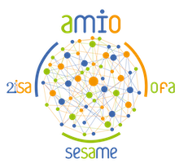
François Lacomme <francois.lacomme@2isa.net>
Document provisoire.
Copie et diffusion non autorisées sans accord écrit.
Documents liés aux cours et TP : https://utc505.seancetenante.com
Introduction à la cyberstructure de l'internet - réseaux et sécurité
UE CNAM - UTC505
2025/2026
Notes:
RS08-SI03 début le 19/10/2021

Slide 2

Internet - réseaux et sécurité Préface
1 - Plan du cours
Diviser pour régner (modèle OSI)
  Découverte de l'architecture de communication en couches. Du modèle OSI à l'architecture Internet; introduction aux protocoles http, DNS et à l’outil d’analyse de traces Wireshark.
Les autoroutes de l'information : nids de poules et travaux en tous genres (couche physique)
  Concepts et problèmes de la transmission de données : erreurs de transmission, le contrôle d'erreur, notion de bande passante, traitement des signaux, atténuation, modulation, multiplexage, commutation, synchronisation d'horloge, problèmes de caractère et de bit stuffing.
Collectivisme ou Libre entreprise… à la recherche d'un modèle équitable (sous-couche MAC)
  Grandes familles de protocoles à compétition et à coopération, détail sur CSMA/CD et CSMA/CA en mode infrastructure. Ponts et commutation.
Histoire des télécommunications
Qui a inventé le téléphone ?

Slide 3
Internet - réseaux et sécurité Préface
1 - Plan du cours
Croisements et Destination (couche réseau)
  Adressage, tables de routage et l'expédition de données dans le réseau IP. Evolution de IPv4 à IPv6.
Une lettre ou un appel ? (couche transport)
  Transport de données entre un client et un serveur à travers UDP et TCP avec le modèle datagramme, et les approches connecté et non connecté. Gestion et utilisation de l’API socket.
Où sont les clefs ? (Introduction à la sécurité)
  Aspects sécurité de base pour la confidentialité, l'intégrité, l'authentification et la notarisation : principes de cryptographie symétrique et asymétrique, fonctions de hachage cryptographique.
Histoire des télécommunications
Qui a inventé le téléphone ?

Slide 4
Internet - réseaux et sécurité Préface
2 - Prologue
Taille de réseaux
Histoire des télécommunications
Qui a inventé le téléphone ?
Taille
1m
10 m | salle
100 m | entreprise
1 km
10 km | ville
100 km | région
1000 km | pays, continent
10 000 km | terre entière
Abréviation | Réseau
PAN Personal Area Network | Réseau domestique
LAN Local Area Network | Réseau local
MAN Metropolitan Area Network | Réseau métropolitain
WAN Wide Area Network | Réseau longue distance Réseau étendu
GAN (Global Area Network) Internet | Réseau mondial ex. : Internet (Réseau de réseaux TCP/IP)
Fig 0.1 - Taille de réseaux
4
Notes:
GAN : rarement utilisé
Le plus grand WAN est le réseau Internet

Slide 5
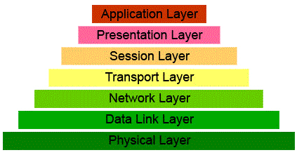
Architecture de communication en couches Ch.1
1 - Architecture logicielle des réseaux
Forte structuration des logiciels de réseaux pour réduire la complexité de conception des réseaux
  Diviser pour mieux régner
  Rendre chaque problème de communication autonome avec des interfaces claires
  Une approche récursive et générique
Organisation en couches ou niveaux :
  Une couche N offre un ensemble de services à la couche immédiatement au- dessus N+1.
  La couche N se sert pour cela de la couche N-1 en dessous, masquant à la couche N+1 le fonctionnement et la complexité de la couche N-1.
  Chaque couche est construite au-dessus de la précédente et gère la communication avec la couche de même niveau d’une autre machine
  Cette communication utilise des règles et des conventions appelées protocoles
  Le support de transmission (la couche 0), lié à la couche la plus basse,
  véhicule réellement la communication
Histoire des télécommunications
Qui a inventé le téléphone ?

Slide 6
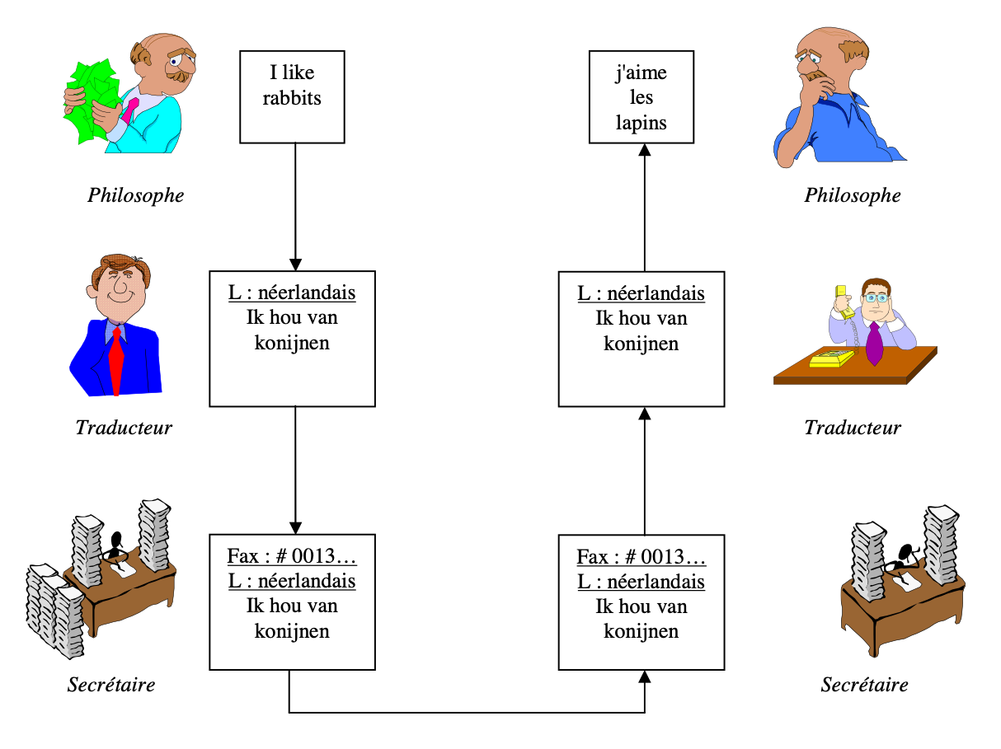
Architecture de communication en couches Ch.1
1 - Architecture logicielle des réseaux
Illustration
  L'architecture philosophe/traducteur/secrétaire
Fig 1.1 - Une architecture à trois couches

Slide 7

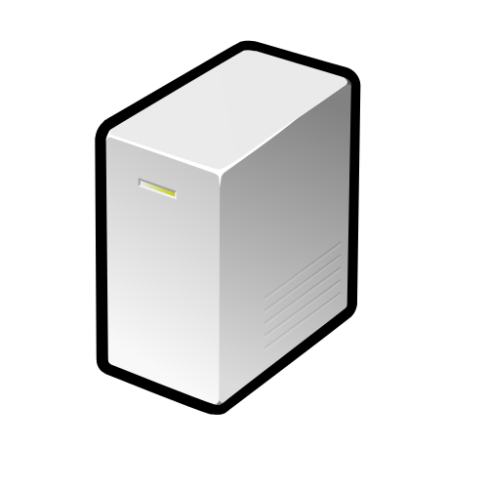
Architecture de communication en couches Ch.1
2 - Définitions
Protocole P(n) d’une couche n
  Ensemble des règles et conventions utilisées pour le dialogue de la couche n
Pile de protocoles
Ensemble des protocoles utilisés par un système, avec 1 protocole par couche
Couche N+1
Couche N
Entité
ProtocoleN
Entité
Couche N-1
Service
Description abstraite de fonctionnalités à l'aide de primitives de service (commandes ou événements)
Le service d’une couche n définit l’ensemble des fonctionnalités possédées par la couche n et fournies aux entités de la couche n+1 à l’interface n/n+1
Fig 1.2 - ProtocoleN d’une couche N
Notes:
Service : Ex. demande de connexion ou réception de données.

Slide 8
Architecture de communication en couches Ch.1
2 - Définitions
Interface
  Accès à l’ensemble des opérations élémentaires et des services qu’une couche (n) offre à la couche (n+1) supérieure
  Une interface est le moyen concret d'utiliser un service
Encapsulation
  Technique consistant à ajouter à un bloc de données un en-tête (header), et éventuellement une queue (trailer). L’en-tête contient les informations de contrôle du protocole.
SAP
(N+1)/N
Couche N+1
Interface
Couche N
Entité
Couche N-1
Fig 1.3 - Interfaces entre couches
Décapsulation
  Extraction des données utiles à partir de l’unité de données de protocole
Notes:
Interface : Dans un programme, c'est un ensemble de fonctions de bibliothèque ou d'appels systèmes. Dans une réalisation matérielle, c'est par ex. un jeu de registres à l'entrée d'un circuit.
SAP : Service Access Point

Slide 9

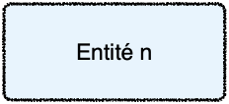
Architecture de communication en couches Ch.1
2 - Définitions
Couche n+1
Couche n+1
Primitive de service n
Service n
Interface n/(n+1)
Protocole n
Utilisé par la
couche n
Couche n
Primitive de service n-1
Couche n
Service n-1
Interface (n-1)/n
Fourni par
la couche n-1
Couche n-1
Fig 1.4 - Couches, services et protocoles
Notes:
revu en mars 2020

Slide 10
Architecture de communication en couches Ch.1
2 - Définitions
Couche n+1
Couche n
Couche n
Couche n+1
Requête
Indication
Transmission à N-1 puis … à travers le support
Réponse
Confirmation
Fig 1.5 - Primitives de service
Notes:
revu en mars 2020

Slide 11
Architecture de communication en couches Ch.1
2 - Définitions
(n+1) PDU
Protocol Data Unit
Interface (N+1) / N
(n) SDU
Service Data Unit
(n) PCI
(n) SDU
Encapsulation : ajout d’un Protocol Control Information
(n) PDU
Protocol Data Unit
Interface N / (N-1)
(n-1) SDU
échangé via une connexion de niveau (n-1)
Fig 1.6 - Unités de Données de Protocole & encapsulation
Notes:
types d'unités de données de protocole (PDU en anglais):
• pour l'ouverture d'une connexion
• pour le transfert de données
• pour la fermeture de connexion
• pour les informations de service échangées entre entités N

Slide 12

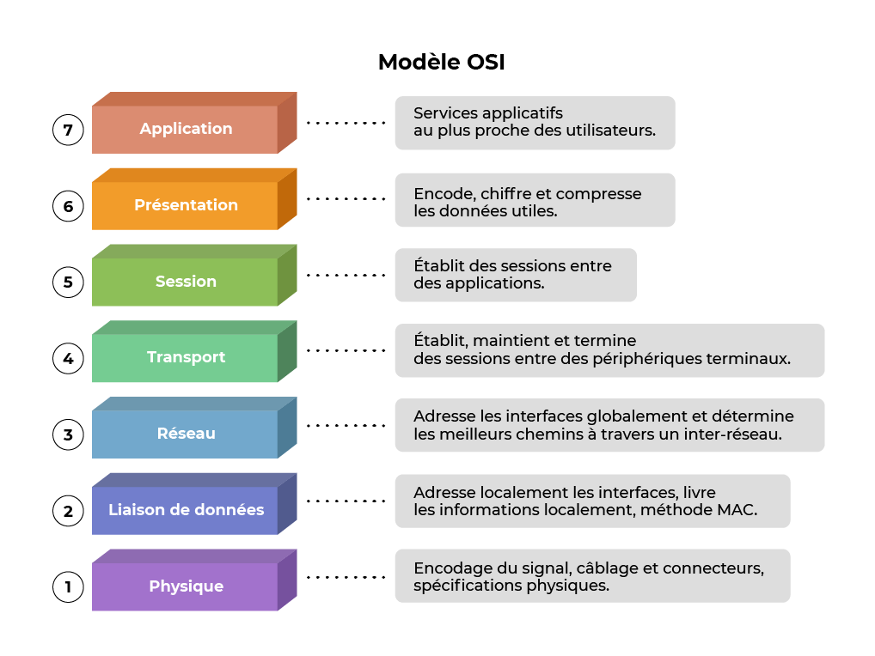
Architecture de communication en couches Ch.1
2 - Définitions
Modèle OSI
  Modèle OSI, Open Systems Interconnection de l’ISO, International Standard Organization
  Ce modèle de référence a
  été conçu par l’ISO (années
  1970) et a été normalisé en
  1984 et révisé en 1994.
Fig 1.7 - Le modèle OSI

Slide 13
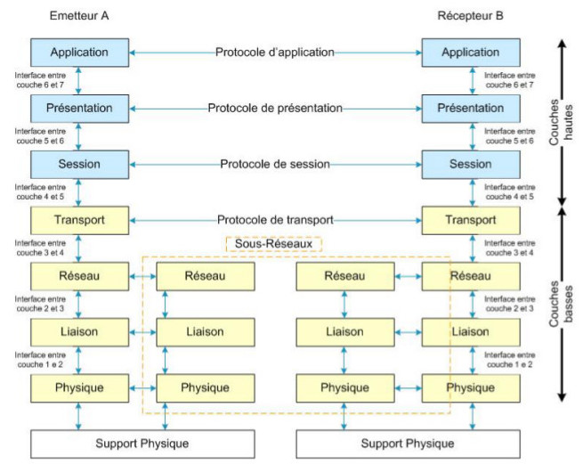
Architecture de communication en couches Ch.1
3 - Le modèle de référence OSI
  Pour
  Le
  Réseau
  Tout
  Se
  Passe
  Automatiquement
Fig 1.5 - Schéma du modèle en couche OSI
Notes:
Exo : autres mnémotechique pour PLRTSPA (ou APSTRLP)
• couches 1 à 4: réalisation du service d’acheminement d'information
• couches 5 à 7: utilisateur du service d’acheminement d'information

Slide 14

Architecture de communication en couches Ch.1
3 - Le modèle de référence OSI
  Le modèle OSI (Open Systems Interconnection) est un cadre conceptuel développé par l'Organisation internationale de normalisation (ISO) pour standardiser la communication entre systèmes informatiques en réseau.
  Créé dans les années 1970 et publié en 1984, ce modèle divise le processus de communication en sept couches distinctes, chacune ayant des fonctions spécifiques et interagissant avec les couches adjacentes.
  Cette division facilite la compréhension, la conception et le dépannage des réseaux complexes.
Fig 1.8 - Le modèle OSI

Slide 15
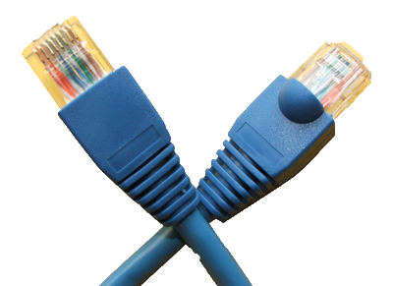
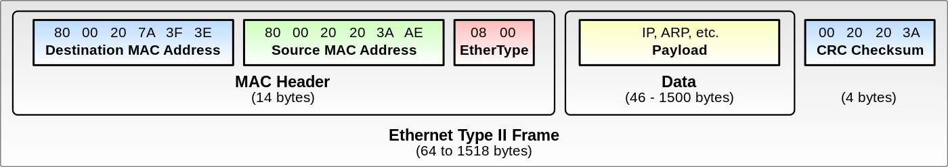
Architecture de communication en couches Ch.1
3 - Le modèle de référence OSI
Les sept couches du modèle OSI
Couche physique - Niveau physique - Physical layer - Couche 1
  Elle concerne le transfert de bits bruts sur un support physique, définissant les caractéristiques électriques et mécaniques des connexions.
Couche liaison de données - Niveau trame - Data Link layer - Couche 2
  Elle assure le transfert fiable de données entre deux nœuds adjacents, incluant la détection et la correction d’erreurs.
  [Pour un réseau à diffusion] Sous-couche MAC pour gérer et arbitrer les accès multiples au canal de transmission partagé
Fig 1.9 - Trame Ethernet type II

Slide 16
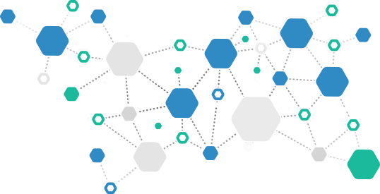

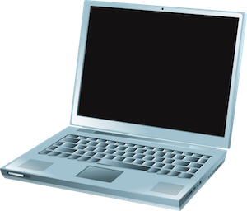
Architecture de communication en couches Ch.1
3 - Le modèle de référence OSI
Les sept couches du modèle OSI
Couche réseau - Niveau paquet - Network layer - Couche 3
  Responsable du routage des paquets à travers le réseau, elle gère l'adressage logique et le choix des chemins.
Fig 1.10 - Système de relais
Fig 1.11 - Fonction de routage

Slide 17
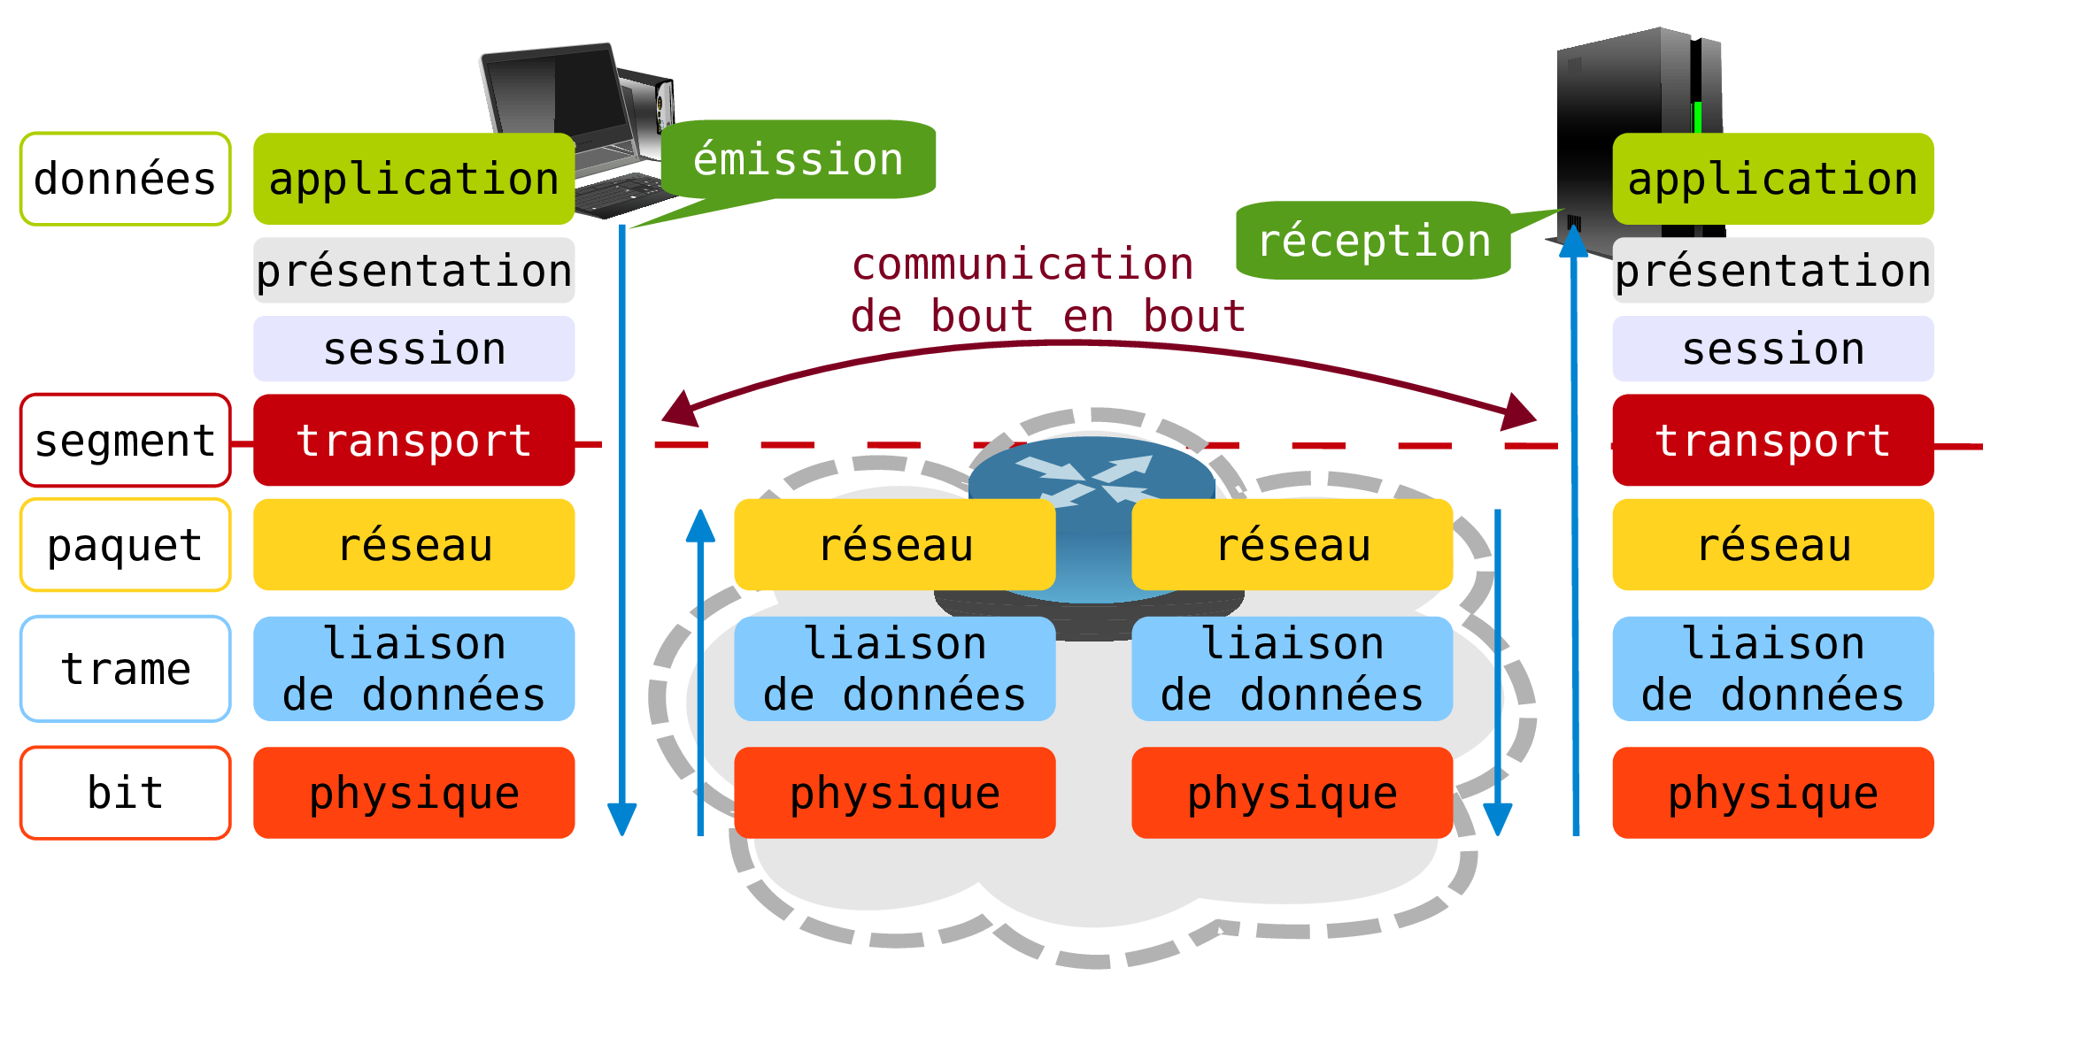
Architecture de communication en couches Ch.1
3 - Le modèle de référence OSI
Les sept couches du modèle OSI
Couche transport - Niveau message - Transport layer - Couche 4
  Elle garantit un transfert de données fiable entre systèmes finaux, contrôlant le flux et la correction d’erreurs
Couche session - Niveau session -
Session layer - Couche 5
  Elle gère les sessions de communication entre applications, incluant l'établissement, la gestion et la terminaison des connexions.
Fig 1.12 - Place de la couche transport dans
le modèle OSI

Slide 18
Architecture de communication en couches Ch.1
3 - Le modèle de référence OSI
Les sept couches du modèle OSI
Couche présentation - Niveau présentation - Presentation layer - Couche 6
  Elle s'occupe de la traduction des données entre le format du réseau et celui des applications, assurant également l'encodage/décodage et la compression/décompression.
Couche application - Niveau application - Application layer - Couche 7
  Elle fournit des services réseau aux applications utilisateur, comme le courrier électronique ou le transfert de fichiers.
Fig 1.13 - Quelques protocoles de la couche application

Slide 19
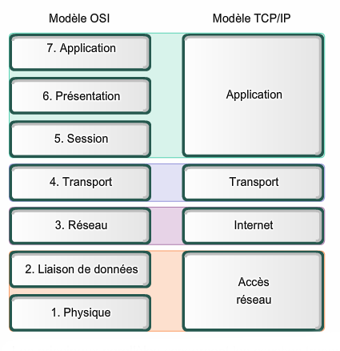
Architecture de communication en couches Ch.1
4 - L’architecture TCP/IP
Internet
ARPANET - Internet
Une architecture [ou un modèle ?] à 4 couches
  Accès au sous-réseau
  Couche internet
  Couche transport
  Couche application
Fig 1.14 - Comparaison du modèle OSI et de l’architecture TCP/IP

Slide 20
Architecture de communication en couches Ch.1
4 - L’architecture TCP/IP
Les couches de l’architecture TCP/IP
Accès au sous-réseau (ou couche hôte-réseau)
  Non spécifiée par l’architecture TCP/IP
  Doit permettre le transfert de paquets entre hôte et routeur et entre routeurs
  Cette couche est liée au type de réseau utilisé (Ethernet, Wi-Fi, ATM…)
Couche internet
  Au niveau de la couche réseau d’OSI, son objectif est de permettre :
    l’injection de paquets nommés datagrammes dans n’importe quel réseau
    l’acheminement de ces datagrammes indépendamment les uns des autres jusqu'à destination
  Le protocole IP (Internet Protocol) est non fiable, sans connexion
  La couche internet assure le routage des datagrammes et la gestion des congestions
Notes:
2025_01 : le 23/09/2025 matin, 2h

Slide 21
Architecture de communication en couches Ch.1
4 - L’architecture TCP/IP
Les couches de l’architecture TCP/IP
Couche transport
  Au niveau de la couche transport d’OSI, elle définit principalement deux protocoles de bout en bout pour permettre le dialogue entre deux entités paires.
    TCP : Transmission Control Protocol
    UDP : User Datagram Protocol
  TCP : Transmission Control Protocol, est un protocole fiable orienté connexion. Il permet de remettre sans erreur un flux d’octets d’un hôte à un autre en le fragmentant en segments qui sont encapsulés par le protocole IP.
  UDP : User Datagram Protocol, est un protocole plus simple, non fiable et sans connexion, utile lorsque ni contrôle de flux, ni ordonnancement de données n’est nécessaire.
Couche transport
  Au niveau de la couche transport d’OSI, elle définit principalement deux protocoles de bout en bout pour permettre le dialogue entre deux entités paires.
    TCP : Transmission Control Protocol
    UDP : User Datagram Protocol
  TCP : Transmission Control Protocol, est un protocole fiable orienté connexion. Il permet de remettre sans erreur un flux d’octets d’un hôte à un autre en le fragmentant en segments qui sont encapsulés par le protocole IP.
  UDP : User Datagram Protocol, est un protocole plus simple, non fiable et sans connexion, utile lorsque ni contrôle de flux, ni ordonnancement de données n’est nécessaire.
Notes:
RS08-SI03 19/10/21 matin 2h
Dia suivante : TCP et UDP à connaître

Slide 22
Architecture de communication en couches Ch.1
4 - L’architecture TCP/IP
Les couches de l’architecture TCP/IP
Couche application
  Cette couche regroupe les niveaux session, présentation et application du modèle OSI. Elle contient les protocoles de haut-niveau utilisés par les logiciels pour leur besoin de communication.
  Exemples de protocoles :
    Transfert de fichiers : FTP, File Transfer Protocol ; SFTP, Secure File Transfer Protocol…
    Messagerie électronique : SMTP, Simple Mail Transfer Protocol ; POP3, Post Office Prot.; IMAP, Internet Message Access Prot. ; MIME, Multipurpose Internet Mail Extensions…
    Messagerie instantanée : XMPP, Extensible Messaging and Presence Protocol, alias Jabber…
    Travaux à distance : Telnet ; ssh, Secure shell
    Consultation et gestion d’annuaires : LDAP, Lightweight Directory Access Protocol
    Standards et outils du web : HTTP, HyperText Transfer Prot. ; URI, Uniform Resource Identifier ; HTML, HyperText Markup Language ; CGI, Common Gateway Interface…
    Traduction de nom de domaine en adresse IP : DNS, Domain Name System
    Autres : NFS, Network File System ; SNMP, Simple Network Management Protocol ; DHCP, Dynamic Host Configuration Protocol ; etc.

Slide 23


Architecture de communication en couches Ch.1
4 - L’architecture TCP/IP
La couche application
Exemple : Requête d’une page web
  L’internaute clique sur un lien
  http://example.com pour afficher une page web
  De façon détaillée, qu’est-ce qu’il se passe ?
Client
Serveur
Logiciel client
(Navigateur web)
Logiciel serveur
(Serveur web)
Protocole d'application
HTTP
Requête HTTP
Protocole d'application
HTTP
Réponse HTTP
Transport
TCP
Transport
TCP
Architecture TCP/IP
Internet
IP
Internet
IP
Accès réseau
Accès réseau
Support physique
Wi-Fi
Support physique
Ethernet
Fig 1.15 - Requête d’une page web

Slide 24
Architecture de communication en couches Ch.1
4 - L’architecture TCP/IP
La couche application
Exemple : Requête d’une page web (suite…)
  Le navigateur web
    analyse le lien ;
    détermine l’adresse IP du serveur via DNS : qui est example.com ? 93.184.216.34 ;
    utilise HTTP ;
  HTTP (HyperText Transfer Protocol) envoie une requête pour obtenir une ressource sur le serveur web example.com : GET / HTTP/1.1…
    Il utilise TCP pour le transport…
    d’une requête GET ;
  TCP (Transmission Control Protocol) envoie un segment pour 93.184.216.34:80
    en utilisant IP (Internet Protocol) ;

Slide 25
Architecture de communication en couches Ch.1
4 - L’architecture TCP/IP
La couche application
Exemple : Requête d’une page web (suite…)
  IP envoie un datagramme vers son routeur, pour 93.184.216.34
    son adresse IP source et l’adresse IP 93.184.216.34 du serveur sont spécifiés dans
    l’en-tête du datagramme ;
    Il utilise la couche d’accès au réseau ;
  Qui créée les trames Wi-Fi nécessaires ;
  Qui seront codés par l’émetteur Wi-Fi pour les transmettre au routeur Wi-Fi.
  Le routeur trouve la route vers le serveur web et achemine le datagramme ;
  Le dernier routeur utilise Ethernet pour transmettre les trames du datagramme au serveur web 93.184.216.34
Notes:
LIG02 17/10/2023 - 2h matin

Slide 26
Architecture de communication en couches Ch.1
4 - L’architecture TCP/IP
La couche application
Exemple : Requête d’une page web (suite…)
  Sur le serveur, trames, puis datagramme IP, puis segment TCP sont décapsulés pour fournir au processus HTTP la requête GET / HTTP/1.1…
  HTTP
    analyse la requête,
    recherche la ressource
    l’inclue dans la réponse HTTP : HTTP/1.1 200 OK…
  Cette réponse sera transmise au client via TCP, avec toutes les étapes inverses
  HTTP du client obtient la réponse via TCP
  Le navigateur web
    interprète cette réponse
    l’affiche s’il dispose de toutes les ressources nécessaires
    (sinon, il sollicite HTTP pour obtenir les ressources qu’il n’a pas en cache)
  Voir aussi : https://www.wireshark.org/
Notes:
Prévoir démo de wiresh ark

Slide 27

La couche physique Ch.2
1 - Préambule
Contenu du chapitre
Les autoroutes de l'information : nids de poules et travaux en tous genres (couche physique)
  Concepts et problèmes de la transmission de données : erreurs de transmission, le contrôle d'erreur, notion de bande passante, traitement des signaux, atténuation, modulation, multiplexage, commutation, synchronisation d'horloge, problèmes de caractère et de bit stuffing.

Slide 28
La couche physique Ch.2
1 - Préambule
Rappel : rôle de la couche physique du modèle OSI
Couche physique - Niveau physique - Physical layer
  Transfert de train de bits d’information sur le support physique
  unité de PDU : bit
  Définition des supports physiques et des moyens d’y accéder
  Spécifications des interfaces :
    mécaniques (définition, dimension des connecteurs)
    électriques
    fonctionnelles
  Moyens d’adaptation
    Transformation de trains de bits en signaux adaptés au support, et vice-versa.

Slide 29

La couche physique Ch.2
1 - Préambule
Le contrôle physique du circuit de données
Interface ou jonction
ETTD
ETCD
ETCD
ETTD
Ligne
Circuit de données
Fig 2.1 - Le circuit de données
ETTD : Équipement Terminal de Traitement de données
  DTE : Data terminal equipment
  Ex. : Ordinateur, terminal, imprimante…
ETCD : Équipement Terminal de Circuit de données
  DCE : Data circuit-terminating equipment
  Ex. : Modem
  L’ETCD gère la liaison de la ligne à chaque extrémité et adapte le signal binaire entre l’ETTD et la ligne de transmission via un codage et/ou une modulation
Notes:
l’interface ETTD/ETCD (DTE/DCE) a été normalisée
cette jonction peut être par ex. une liaison série RS232 ou USB

Slide 30
La couche physique Ch.2
2 - Éléments sur la transmission
Définitions
Information analogique
  Liée à la variation continue d’un phénomène physique
Information numérique
  Elle résulte :
    d’une source discontinue (ou discrète) ;
        où les variables ne peuvent avoir qu'un nombre fini de valeurs
    de l’assemblage d’éléments indépendants (alphabet...)
    de la numérisation d’une information analogique
        (=> échantillonnage, quantification et codage)
    F
    t
Fig 2.2 - variation continu de F en fonction du temps
Notes:
Nature de l’information : analogique ou numérique
phénomène physique = grandeur physique. Ex.: température
20/10/20 - 4h RS07 SI02

Slide 31
La couche physique Ch.2
2 - Éléments sur la transmission
Définitions
Bit
  Unité d’information
  0 | 1
  Les supports physiques véhiculent des signaux qui représentent les informations transmises
    Support métallique => signaux électriques
    Ondes radio
    Infrarouge
    Fibre optique => Ondes optiques
  La transmission sur le support passe par des technique de
    codage en bande de base
    ou de modulation
Notes:
1 Mbit/s = 10⁶ bit/s
1 mébioctet/s =1 Mio/s = 2²⁰ x 8 bit/s = 1 048 576 x 8 bit/s = 8 388 608 bit/s

Slide 32
La couche physique Ch.2
2 - Éléments sur la transmission
Définitions
Débit binaire (bitrate ou bit rate)
  Nombre de bits par seconde émis sur le support de transmission
  Quantité de données transmises dans un intervalle de temps fixé
  Un débit s’exprime en bit/s (ou ses multiples : kbit/s ; Mbit/s ; Gbit/s…)
  ⚠ Éviter :
    bps
    octet/s ; 1 ko/s… (mais concevable pour la couche application)
    V
    D = —
    T
    D : débit binaire en bit/s
    V : Volume d’information en bit
    T : durée d’émission
Fig 2.3 - Débit binaire
Notes:
1 Mbit/s = 10⁶ bit/s
1 mébioctet/s =1 Mio/s = 2²⁰ x 8 bit/s =
1 048 576 x 8 bit/s = 8 388 608 bit/s

Slide 33
La couche physique Ch.2
2 - Éléments sur la transmission
Définitions
Latence (lag)
  Temps de transit entre l’émission d’un bit et sa réception
  Cela inclus le temps de propagation sur les supports et les temps de traitement par les équipements actifs du réseau
  La latence se mesure en millisecondes (ms).
Gigue (jitter)
  Variation de la latence dans le temps
  Une gigue faible indique une connexion stable
  La gigue se mesure en millisecondes (ms).
Notes:
Une faible gigue, c’est mieux pour le transfert de sons.

Slide 34

La couche physique Ch.2
2 - Éléments sur la transmission
Définitions
Délai d'attente aller-retour (RTT, round-trip time ou RTD, round-trip delay time)
  Temps que met un signal pour parcourir l'ensemble d'un circuit fermé.
  la commande ping mesure, entre autres, le délai entre l’envoi d’une requête ICMP ‘echo-request’ et la réponse ‘réponse echo’. Exemple :
    $ ping -c3 example.com
    PING example.com (93.184.216.34): 56 data bytes
    64 bytes from 93.184.216.34: icmp_seq=0 ttl=56 time=86.834 ms
    64 bytes from 93.184.216.34: icmp_seq=1 ttl=56 time=86.859 ms
    64 bytes from 93.184.216.34: icmp_seq=2 ttl=56 time=86.612 ms
    --- example.com ping statistics ---
    3 packets transmitted, 3 packets received, 0.0% packet loss
    round-trip min/avg/max/stddev = 86.612/86.768/86.859/0.111 ms
RTT
RTT moyenne
écart type RTT
Notes:
1 clic pour voir les RTT
ping -n 3 example.com # pour windows
Tester aussi ping6

Slide 35

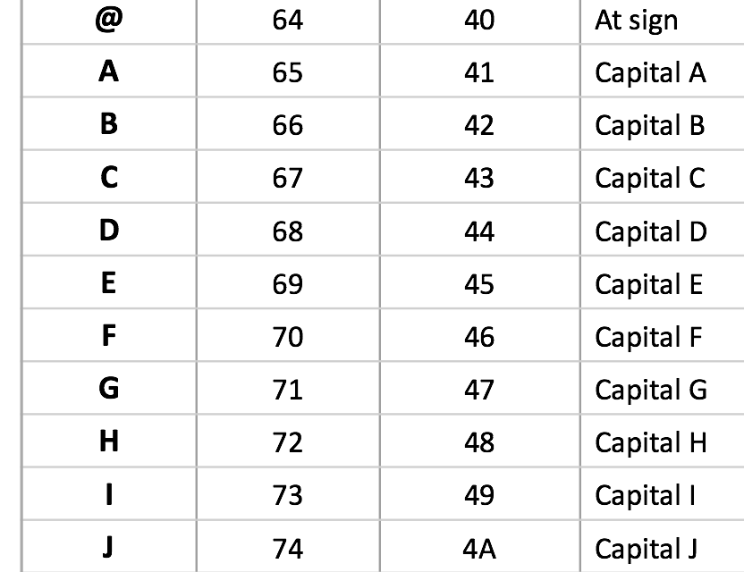
La couche physique Ch.2
2 - Éléments sur la transmission
Définitions
Codage
  Faire correspondre à chaque symbole d’un alphabet
  une représentation binaire (un mot-code)
  L’ensemble des mots-code = le code
  Exemple :
    Code ASCII (voir ascii-table.pdf) ;
    Unicode
Fig 2.4 - Extrait du code ASCII
Notes:
Code ASCII ; Unicode
2025 lien https://symbl.cc/fr/unicode-table/ ajouté

Slide 36
La couche physique Ch.2
2 - Éléments sur la transmission
Définitions
Bande passante (bandwidth)
  C’est une caractéristique physique d’un support de transmission, mesurée en hertz (Hz)
  Largeur de la bande de fréquences des signaux qui sont transmis correctement (sans affaiblissement dommageable)
  Pour transmettre, il faut de la bande passante !
  => Éviter ou réduire :
      les bruits (dûs aux champs électro-magnétique, …),
      les interférences (ondes radio, …)
      les atténuations (longueur et nature du support, …)
  La bande passante est généralement définie à -3 dB, d’où une atténuation en puissance de moitié.
    Exemple : la bande passante d’une paire téléphonique du Réseau Téléphonique Commuté est de 300 - 3 400 Hz.
La largeur de bande (Spectral width) est une caractéristique du signal.
  On étudie le spectre du signal pour déterminer sa largeur de bande.
  La bande passante du support doit être plus large que la largeur de bande pour éviter une déformation lors de la transmission.
Notes:
Hz = Hertz
dB = dix fois le logarithme décimal du rapport entre deux puissances
Rappelons que la fonction logarithme (log en langage courant) est la réciproque de la fonction "puissance". En d'autres termes, si y=a^{x} alors x=loga(y) où a est appelé la base du logarithme.
Bruit blanc et bruit impulsionnel
Câble Ethernet Cat 5 : BP jusqu'à 100 MHz

Slide 37
La couche physique Ch.2
2 - Éléments sur la transmission
Adaptation du signal à transmettre
Transcodage ou codage en ligne
  Un signal binaire ne peut être transmit sans adaptation sur une ligne de transmission
Types de codage en ligne
  Codage en bande de base
  Codage complets
  Modulation : transmission en large bande
Challenge
Obtenir plus de débits, avec peu d’énergie.
En associant différents types de codage.
Signal binaire
Codeur
Décodeur
Signal binaire
Canal de transmission
Fig 2.4. - Codage en ligne

Slide 38
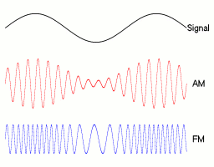
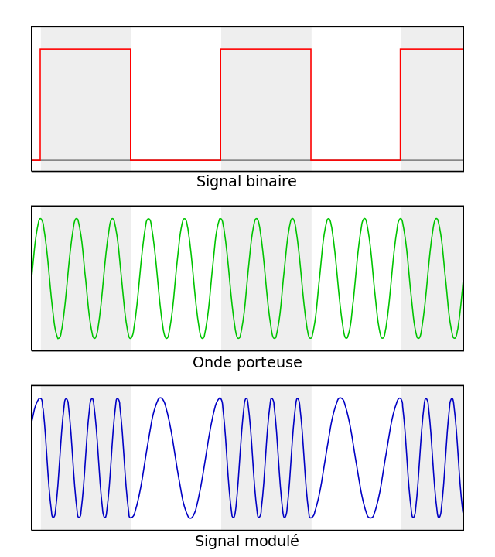
La couche physique Ch.2
2 - Éléments sur la transmission
La modulation
Une porteuse à haute fréquence (HF) est
modulée par le signal de données.
Trois types de modulations :
  Modulation d’amplitude
  Modulation de fréquence
  Modulation de phase
Le codage à transmettre subit une translation
de fréquence, autour de la fréquence centrale
  Réduction de la dispersion d’harmonique
Fig 2.5 - Modulation AM et FM
Fig 2.6 - Modulation de fréquence
  Analogique
Notes:
CAI-RS06-SI01 - 16/10/19 matin 3h

Slide 39
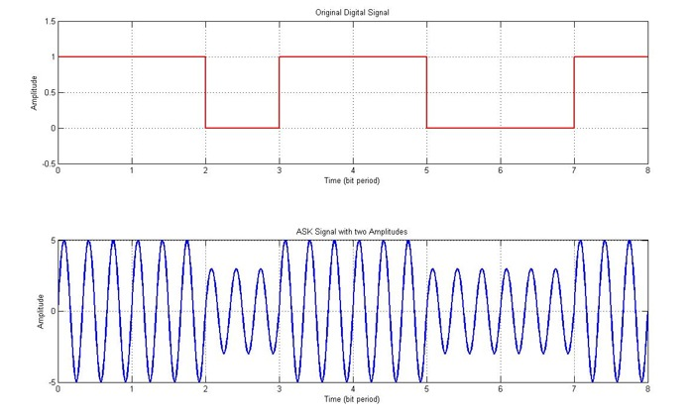
La couche physique Ch.2
2 - Éléments sur la transmission
La modulation
Modulation d’amplitude
Fig 2.7 - Modulation d’amplitude

Slide 40
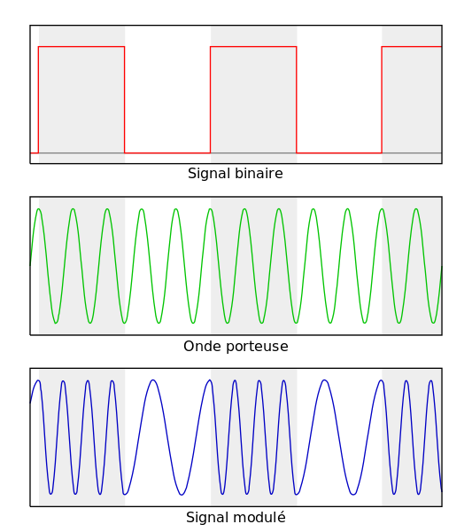
La couche physique Ch.2
2 - Éléments sur la transmission
La modulation
Modulation de fréquence
  Frequency-shift keying (FSK)
  Modulation par déplacement
  de fréquence (MDF)
Fig 2.8 - Modulation de fréquence

Slide 41
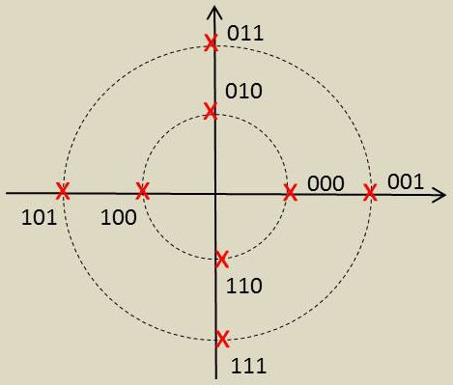
La couche physique Ch.2
2 - Éléments sur la transmission
La modulation
Modulation d'amplitude en quadrature
  Modulation d’amplitude et de phase
  Quadrature Amplitude Modulation (QAM)
  Voir : https://claude-gimenes.fr/fr/p/21/509/2957
Diagramme de constellation
QAM à 8 états
Fig 2.9 - Modulation d'amplitude en quadrature

Slide 42
La couche physique Ch.2
2 - Éléments sur la transmission
La modulation
Modem ; transmission en large bande
L’émetteur réalise la modulation avec un modulateur.
Le récepteur utilise un démodulateur pour restituer les données d’origine.
Dans un ETCD (Équipement Terminal de Circuit de données), ces deux fonctions sont réalisées par un modem.
La transmission de signaux modulés est appelée transmission en large bande.

Slide 43
La couche physique Ch.2
2 - Éléments sur la transmission
Quantifier le débit en fonction de la bande passante
Théorème de Shannon ou d'échantillonnage :
  La fréquence d’échantillonnage Féch doit être en rapport avec Fmax, la plus grande fréquence du signal à convertir :
  Féch ≥ 2 Fmax
Rapport signal / bruit = Signal / Noise = S/N
  Rapport entre la puissance S du signal transmis et la puissance N du bruit, souvent exprimé en décibel (dB) :
  S/N db = 10 log10 ( PS / PN )
    Exemple : PS / PN = 100 => S/N db = 20 dB
Formule de Shannon : débit en fonction du bruit. Cela permet d’évaluer une capacité de transmission C d’un canal bruité :
  C = W log2 ( 1 + S/N )
    C : Débit max. ; capacité de transmission, en bit/s
    W : Bande passante du canal de transmission, en Hz
    S/N : Rapport signal sur bruit (en valeur — pas en dB)
Notes:
Le bruit blanc :il a une répartition en fréquence uniforme ;son amplitude est en général faible.
Le bruit impulsionnel : c’est une perturbation brève, d’intensité élevée, d’apparition erratique ; il peut provoquer une erreur sur un ensemble de bits.

Slide 44
La couche physique Ch.2
2 - Éléments sur la transmission
Quantifier le débit en fonction de la bande passante
Rapidité de modulation (ou rapidité de transmission)
  La rapidité de modulation R, exprimé en bauds (bd), mesure le nombre de signaux transmits par unité de temps.
  D = R log2 ( V )
    D : débit binaire, en bit/s
    R : rapidité de modulation en bd (baud)
    V : valence du signal ; nombre d'états significatifs possibles du signal
        Pour un signal bivalent,V=2 et D = R
        Pour un signal quadrivalent, V=4 et D = 2 R
Formule de Nyquist
  Dmax = 2 W log2 ( V )
    Dmax : Débit max., en bit/s
    W : Bande passante du canal de transmission, en Hz
    V : Valence ; correspond au nombre de niveaux significatifs d'un signal.
Notes:
Le bruit blanc :il a une répartition en fréquence uniforme ;son amplitude est en général faible.
Le bruit impulsionnel : c’est une perturbation brève, d’intensité élevée, d’apparition erratique ; il peut provoquer une erreur sur un ensemble de bits.

Slide 45

La couche physique Ch.2
3 - La commutation
Définitions
  La commutation est l’action d'associer temporairement des voies de transmission ou des circuits de télécommunication pendant la durée nécessaire au transfert de l’information.
  Les types de commutation
    Commutation de circuits (circuit switching)
      Établir un circuit de bout-en-bout entre deux utilisateurs avant toute transmission d’informations.
      Monopoliser ce circuit pendant toute la communication.
      Libérer le circuit au terme de la communication.
      Exemple : Pour établir une communication téléphonique entre 2 abonnés A et B,
      un circuit physique doit être établi à travers les différents relais du système téléphonique.
CS
Abonné A
CL
CL
Abonné B
CS
Fig 2.12 - Liaison téléphonique entre 2 abonnés
Notes:
A remonter avant § 3

Slide 46
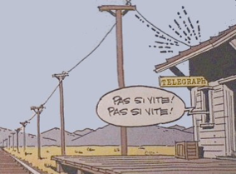
La couche physique Ch.2
3 - La commutation
Définitions
  Commutation de messages
    La source constitue un message à partir d’un bloc de données et le fait passer au commutateur auquel il est raccordé.
    Le commutateur
        stocke le message
        le vérifie
        trouve la route pour le faire suivre vers le
        destinataire
        le transmet au commutateur suivant
    Technique nommée « Store & forward »,
    traduit par « Stocker, vérifier, faire suivre »
    Ancêtre :
      le système télégraphique
Fig 2.13 - Système télégraphique
Notes:
3 clics

Slide 47

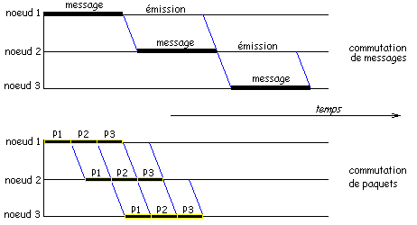
La couche physique Ch.2
3 - La commutation
Définitions
  Commutation de paquets (packet switching)
    C’est une commutation de messages, avec une taille réduite et fixe des messages
    Le bloc de données est donc fragmenté par l’émetteur en paquets (ou en trames)
    Les nœuds de transfert traitent ces paquets rapidement car :
        stockés en RAM et non sur disque
        algorithmes plus simples (à cause de la taille fixe des paquets)
        Technique nommée
        « Store & forward »
        Mais on traduit par :
        « Stocker, vérifier, faire suivre »
    Nœuds de transfert :
    routeurs et commutateurs
Fig 2.14 - Commutation de messages vs commutation de paquets

Slide 48

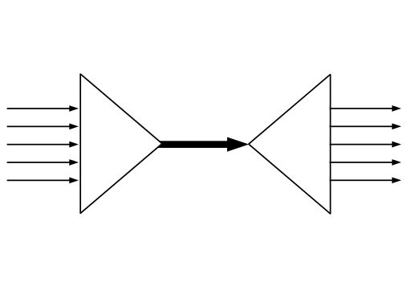

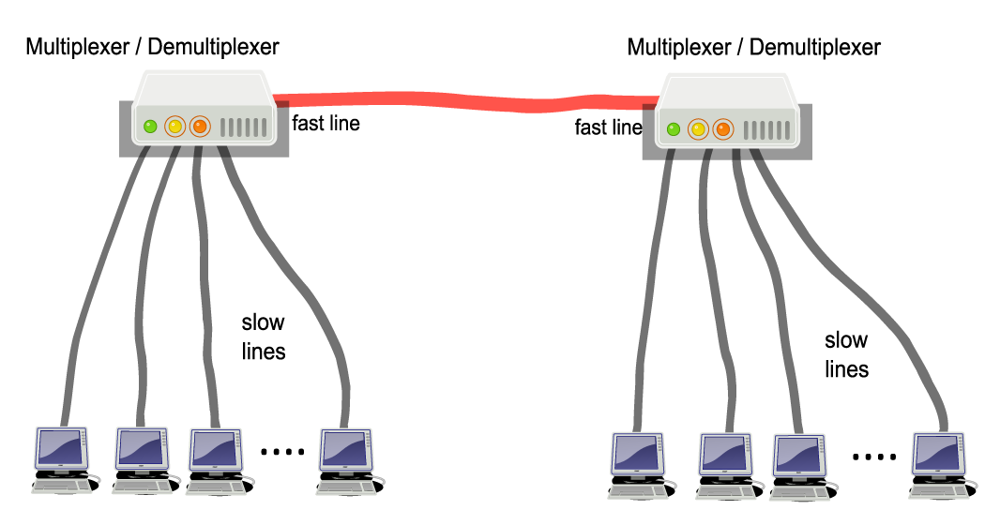
La couche physique Ch.2
4 - Le multiplexage
Définitions
multiplexage
démultiplexage
  Le multiplexage (Multiplexing) est une technique qui consiste à faire passer plusieurs informations dans un même canal.
Il existe deux techniques principales de multiplexage : fréquentiel et temporel
Démultiplexage : opération inverse
  Voie composite ou voie haute vitesse : canal de transmission entre 2 multiplexeurs / démultiplexeurs
Voies basse vitesse : les voies incidentes
Fig 2.15. - Multiplexage
Notes:
La voie haute vitesse est une ressource partagée entre plusieurs utilisateurs

Slide 49

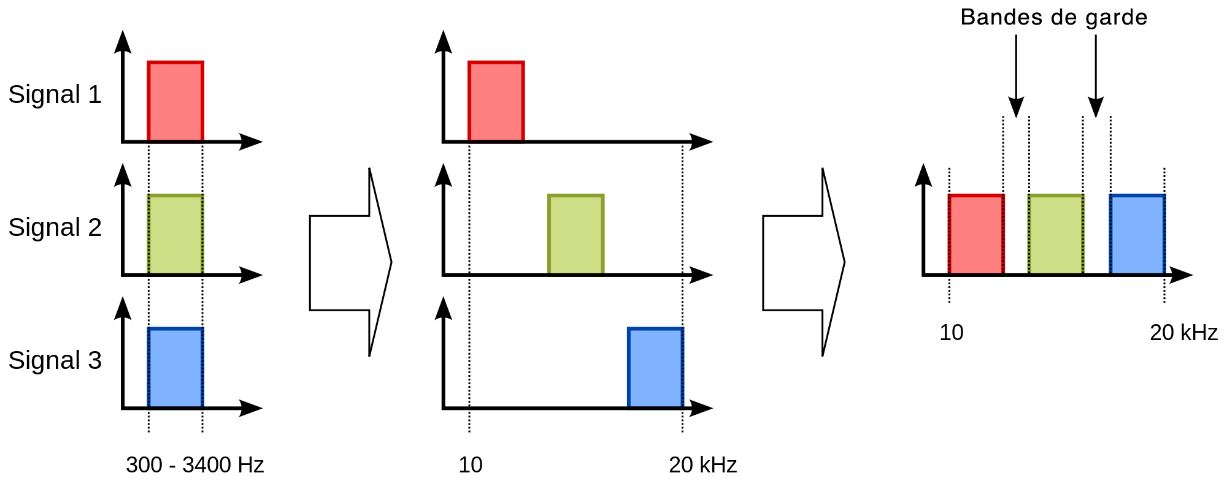
La couche physique Ch.2
4 - Le multiplexage
Multiplexage fréquentiel ; FDM
  FDM (Frequency Division Multiplexing)
MRF (Multiplexage par répartition de fréquence)
La bande passante de la voie composite est partagée en une série de sous-bandes, ou canaux
Fig 2.16. - Multiplexage fréquentiel
Notes:
Le signal 1 est transplanté à 10 kHz, etc.

Slide 50

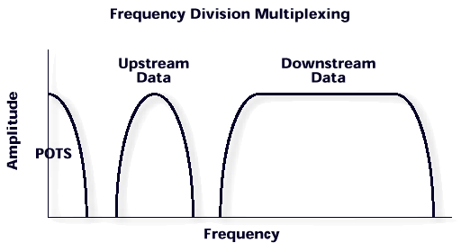
La couche physique Ch.2
4 - Le multiplexage
Multiplexage fréquentiel ; FDM
  ADSL (Asymmetric Digital Subscriber Line) combine deux techniques de modulation :
FDM
la modulation DMT (Discrete MultiTone)
Fig 2.17. - ADSL
Notes:
2 figures :
3 bandes : POTS (Plain old telephone service), Upstream et Downstream
Chaque bande est divisée en sous-porteuses, de 4,3125 kHz de large

Slide 51
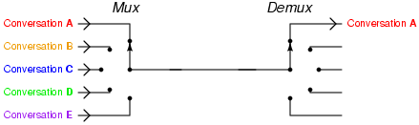
La couche physique Ch.2
4 - Le multiplexage
Multiplexage temporel ; TDM
  TDM (Time Division Multiplexing)
AMRT (Accès Multiple à répartition dans le temps)
Les utilisateurs émettent chacun leur tour pendant un bref intervalle de temps (IT).
La totalité de la bande passante de la voie composite est donc allouée à chaque utilisateur à tour de rôle.
Fig 2.18. - Multiplexage temporel
Notes:
Figure animée

Slide 52
La couche physique Ch.2
5 - Topologies
Topologie physique ou topologie logique
  Bus
  Anneau
  Arbre
  Réseau maillé
  Étoile
Fig 2.19 - Différentes topologies

Slide 53
La couche physique Ch.2
6 - Les supports physiques
Voir Annexe (hors cours) :
https://utc505.seancetenante.com/documents/Annexe-1-Support-physique-Telephonie.pdf
Notes:
Clé USB ~ 0,6 € / Go ; DD 0,1 € / Go

Slide 54
La couche liaison de données Ch.3
1 - Préambule
Contenu du chapitre
Collectivisme ou Libre entreprise… à la recherche d'un modèle équitable
  Grandes familles de protocoles à compétition et à coopération, détail sur CSMA/CD et CSMA/CA en mode infrastructure. Ponts et commutation.

Slide 55

La couche liaison de données Ch.3
2 - Objectif de la couche liaison de données
Rappels
Couche liaison de données - Niveau trame - Data Link layer
  Transfert de trames entre deux systèmes
  adjacents
  Établissement, maintient, contrôle et
  libération du lien logique entre les
  deux entités
  Constitution et transmission de trames
  bien délimitées
  Détection et correction d’erreurs
  [Pour un réseau à diffusion]
  Sous-couche MAC pour gérer et
  arbitrer les accès multiples au canal
  de transmission partagé
Fig 3.1 - Le modèle OSI

Slide 56
La couche liaison de données Ch.3
2 - Objectif de la couche liaison de données
Services offerts
La couche liaison de données fournie à la couche réseau les services nécessaires pour transmettre les paquets d’un nœud source à un nœud destination adjacent.
On distingue trois catégories de service
  Service sans connexion et sans accusé de réception
    À condition que les taux d’erreur soient faibles et que les corrections ou reprises sur erreur soient assurées dans une couche supérieure
    C’est le cas de LAN (Local Area Network), de trafic temps réel, de support fiable
  Service sans connexion et avec accusé de réception
    Le récepteur doit acquitter chaque trame reçue
    Cas de liaison peu fiable (réseau sans fil par ex.)
  Service avec connexion et avec accusé de réception
    La liaison de données garantie que chaque trame est reçue, une fois et une seule, dans l’ordre d’émission

Slide 57

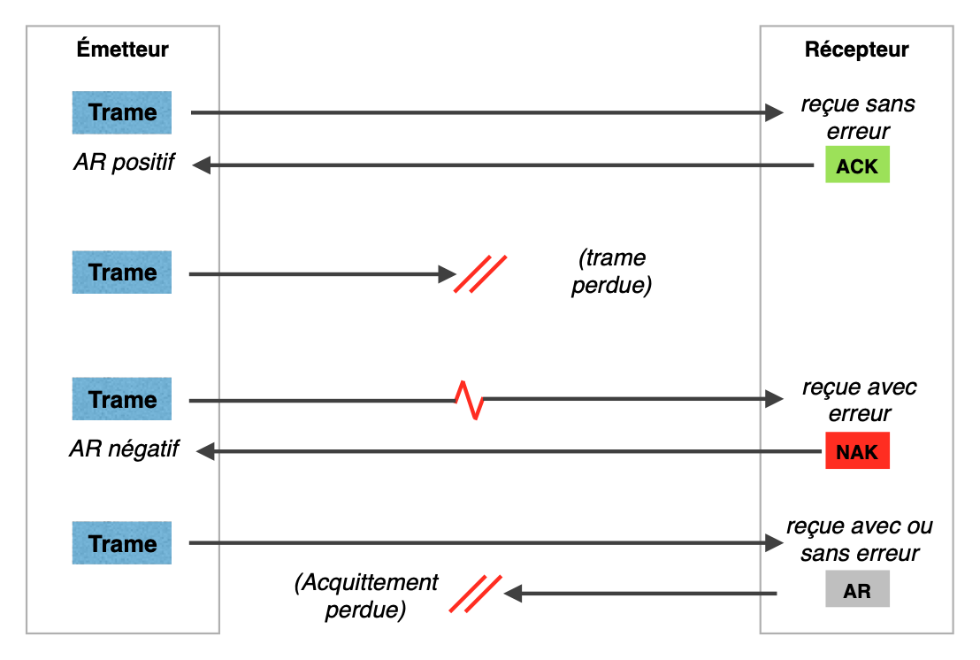
La couche liaison de données Ch.3
2 - Objectif de la couche liaison de données
Services offerts
Les service avec accusé de réception impliquent un contrôle d’erreur et une gestion des acquittements.
Les scénarios à prévoir sont décrits avec cette figure.
Fig 3.2 - Scénarios pour des transmissions de trames et acquittements

Slide 58
La couche liaison de données Ch.3
2 - Objectif de la couche liaison de données
Services offerts
Avec le dernier cas, l’émetteur va retransmettre la trame et le récepteur reçoit deux trames identiques.
Pour gérer les trames perdues, erronées ou dupliquées, on devra numéroter les trames.
La couche Liaison de données utilise les services de la couche physique.
  La couche physique transporte des trains de bits
  La couche liaison de données doit reconnaitre des trames parmi ces trains de bits et vérifier les erreurs.
Notes:
RS09-SI04 -1res séances 2+4=6h le 25/10/2022 - 58/6 ≈ 10 p/h

Slide 59
La couche liaison de données Ch.3
2 - Objectif de la couche liaison de données
Services offerts
Pour délimiter les trames, on peut utiliser :
  soit des caractères spéciaux (dans le cas de transmission en mode
  caractère)
    DLE, STX en début de trame
    DLE, ETX en fin de trame
    doublement d’un DLE au sein d’une trame
  soit une violation de codage sur le support physique, en utilisant une séquence spéciale et invalide pour des données qui correspond à un délimiteur de trame
  soit un système de fanion de début et de fin de trame :
    Ex. avec le fanion « 01111110 ».
    L ‘émetteur
        remplace au sein des trames les séquences « 11111 » par « 111110 » ;
        ajoute un fanion « 01111110 » en début et en fin de trame.
      Le récepteur
        reconnait et retire les fanions « « 01111110 » ;
        il remplace les séquences « 111110 » par « 11111 ».
Début de trame |  | Contenu de la trame |  |  |  |  | Fin de trame
DLE | STX | 'H' | 'e' | 'l' | 'l' | 'o' | DLE | ETX
Notes:
DLE = 0x10 = Data Link Escape
STX = 0x02 = Start of Text
ETX = 0x03 = End of Text

Slide 60
La couche liaison de données Ch.3
3 - Détection des erreurs
Types d’erreur et type de code
Erreur par rafale :
  entre 2 bits erronés, 0 à plusieurs bits sont erronés
Erreur isolée
  1 bit erroné ; indépendance des erreurs
Type de code
  Code détecteur d’erreur :
    on ajoute juste assez d’information pour détecter les erreurs
    une trame erronée sera retransmise
  Code correcteur d’erreur :
    on ajoute une redondance d’information suffisante pour que le récepteur puisse restituer les données originales.
    Un tel code est utilisé pour des transmission en mode simplex

Slide 61
La couche liaison de données Ch.3
3 - Détection des erreurs
Distance de Hamming
La distance de Hamming entre deux mots de code N1 et N2 est le nombre de bits différents :
  On calcule N1 ⊕ N2
  Le nombre de bits à 1 dans N1 ⊕ N2 est la distance de Hamming
La distance de Hamming d’un code complet est la distance minimale entre 2 mots de codes
Pour détecter E erreurs, le code complet doit avoir une distance de Hamming Dh = E + 1
Pour corriger F erreurs, le code complet doit avoir une distance de Hamming Dh = 2.F + 1
Notes:
2025_01 LIG04 23/09/2025 - 4h.

Slide 62
La couche liaison de données Ch.3
3 - Détection des erreurs
Code de contrôle de parité
Contrôle de parité paire ; on ajoute un bit de parité au bloc de données
  Si le nombre de bits à 1 dans le bloc de données est pair, le code de parité est 0
  Si le nombre de bits à 1 dans le bloc de données est impair, le code de parité est 1
  Le mot de code (données + bit de contrôle) a donc toujours un nombre de bits à 1 pair
  Ex.: données 1010001 => mot de code 10100011
La distance de Hamming du code de contrôle de parité est 2 :
  Toute erreur simple est détectée,
  car Dh = E + 1 => E = Dh - 1 = 1

Slide 63
La couche liaison de données Ch.3
3 - Détection des erreurs
Code de contrôle de parité
On distingue
  des codes de parité verticale, VRC (Vertical Redundancy Check),
  des codes parité horizontale, LRC (Longitudinal Redundancy Check),
  des codes de parité croisée. Ces derniers permettent la corrections d’erreurs simples.
  Ex.
 |  |  |  |  |  |  |  | VRC (parité paire)
 | 1 | 0 | 1 | 0 | 0 | 0 | 1 | 1
 | 0 | 1 | 1 | 0 | 1 | 0 | 1 | 0 |  | → nb pair de 1
 | 1 | 0 | 0 | 0 | 0 | 0 | 1 | 0
LRC : | 0 | 1 | 0 | 0 | 1 | 0 | 1 | 1
 |  |  | ↳ | nb pair de 1
Notes:
RS08-SI03 19/10/21 - aprem 4h

Slide 64
La couche liaison de données Ch.3
3 - Détection des erreurs
Code de contrôle de parité
On distingue
  des codes de parité verticale, VRC (Vertical Redundancy Check),
  des codes parité horizontale, LRC (Longitudinal Redundancy Check),
  des codes de parité croisée. Ces derniers permettent la corrections d’erreurs simples.
  Ex.
 |  |  |  |  |  |  |  | VRC (parité paire)
 | 1 | 0 | 1 | 0 | 0 | 0 | 1 | 1
 | 0 | 1 | 0 | 0 | 1 | 0 | 1 | 0 |  | → nb impair de 1
 | 1 | 0 | 0 | 0 | 0 | 0 | 1 | 0
LRC : | 0 | 1 | 0 | 0 | 1 | 0 | 1 | 1
 |  |  | ↳ | nb impair de 1
Notes:
RS08-SI03 19/10/21 - aprem 4h
2025_1 : Le bit en rouge passe de 1 à 0 : Le VRC du 2e rang et le LRC de la 3e colonne deviennent impaires, ce qui permet de localiser l’erreur, pour la corriger

Slide 65

La couche liaison de données Ch.3
3 - Détection des erreurs
CRC : Code de redondance cyclique, ou code polynomial
C’est un code classique de détection d’erreur.
On applique une arithmétique polynomiale modulo 2
    L’addition comme la soustraction reviennent à un OU exclusif entre les opérandes
    La division est réalisée via des soustractions modulo 2
    Les calculs peuvent aussi se faire à l’aide de polynômes
Émetteur et récepteur utilisent le même code générateur G de g bits
M est le mot de code à transmettre vers le récepteur ; l’émetteur va concaténer à M un mot de contrôle R de r bits, avec r = g - 1.
Le résultat M•R = T sera transmis au récepteur qui considèrera M comme correct si le reste de la division de T par G est nul.
  G = 10011
  M = 1101011011
  R = 1110
  T = 11010110111110
Voir l’annexe https://utc505.seancetenante.com/documents/CRC-Code-de-redondance-cyclique.pdf
  11010110110000 10011
  10011 1100001010
  10011
  10011
  000010110
  10011
  010100
  10011
  01110
Fig 3.3 - Division pour le calcul du CRC
Notes:
Refaire le schéma de la division
M a 6 bits ; M(x) a 6 termes
LIG03 - 2+4h - 25/09/2024 - 65 p / 6h = ~ 11 p./h

Slide 66
La couche liaison de données Ch.3
4 - La sous-couche MAC
Définitions
MAC (Media Access Control) est la sous-couche inférieure de la liaison de données
  elle gère l’accès au support physique
  elle règle les problèmes d’adressage (adresses MAC, de 6 octets)
  elle contrôle les erreurs, via un CRC, le FCS (Frame Check Sequence)
Application
Présentation
Session
Transport
Réseau
Liaison
LLC
802.2 Logical Link Control (LLC)
MAC
802.3 Ethernet
802.5 Token Ring
802.11
Wi-Fi
…
Physique
PHY
Fig 3.5 - Couches PHY, MAC et LLC

Slide 67
La couche liaison de données Ch.3
4 - La sous-couche MAC
Définitions
On distingue différentes méthodes d’accès au canal d’un réseau local :
  Les méthodes aléatoires, ou à contention
    CSMA (Carrier Sense Multiple Access) = Écoute de porteuse avec accès multiple
        CSMA/CA (Collision Avoidance) = à prévention de collision
        CSMA/CD (Collision Detection) = à détection de collision
  Les méthodes à réservation, ou à jeton
    un jeton (token) est une trame qui circule sur le réseau. Une station qui veut émettre doit attendre le jeton, libre, pour le remplacer par sa trame. Lorsque sa trame revient, il la remplace par le jeton.
    Illustration animée
  Les méthodes à partage de canal, qui exploitent les techniques de multiplexage
    TDMA (Time Division Multiple Access) (Voir Illustration animée)
    FDMA (Frequency Division Multiple Access)
    CDMA (Code Division Multiple Access)
Notes:
Revoir l’illustration animée de la méthode à jeton.

Slide 68

La couche liaison de données Ch.3
4 - La sous-couche MAC
L’adressage MAC
L’adresse MAC désigne une interface réseau d’un équipement d’une manière unique
Elle est gravée par le fabriquant sur l’adaptateur réseau, NIC (Network Interface Card)
Le format universel IEEE nommé MAC-48 ou EUI-48 se compose de 48 bits :
  OUI (Organizationally Unique Identifier) : 3 octets
  SN (Serial Number) : 3 octets pour un numéro de série unique donné par le fabriquant
  On exprime en général une adresse MAC avec 6 octets notés en hexadécimal, séparés par « : »
  Un broadcast est réalisé avec FF:FF:FF:FF:FF:FF
  L'IEEE a défini un autre format d’adresse de 64 bits appelé EUI-64
    00:AA:00:9B:27:CC
    ——————— ———————
    OUI d’Intel SN
Fig 3.6 - Adresse MAC
Notes:
EUI-64 : Extended Unique Identifier
IEEE : Institute of Electrical and Electronics Engineers
Lig02 : changer police fig 3.6 - done, Courier à Consolas

Slide 69
La couche liaison de données Ch.3
4 - La sous-couche MAC
CSMA/CD
Carrier Sense Multiple Access / Collision Detection
  Carrier Sense : écoute de la porteuse (pour vérifier que le support est libre avant d‘émettre et pour détecter les colisions)
  Multiple Access : Accès multiple à un canal unique
  Collision Detection : détection de collision
Une collision est un mélange de signaux
  Elle est détectée par les stations émettrices car elles maintiennent l’écoute du canal pendant l’émission d’une trame
  Quand une station détecte une collision, elle émet une séquence nommée « JAM signal », (un signal de brouillage), afin que toutes les stations concernées détectent la collision
  Deux trames victimes de collision devront être retransmises par leur station d’origine
CSMA/CD est utilisé dans des réseaux à diffusion de type Ethernet.
Notes:
traffic jam = embouteillage

Slide 70

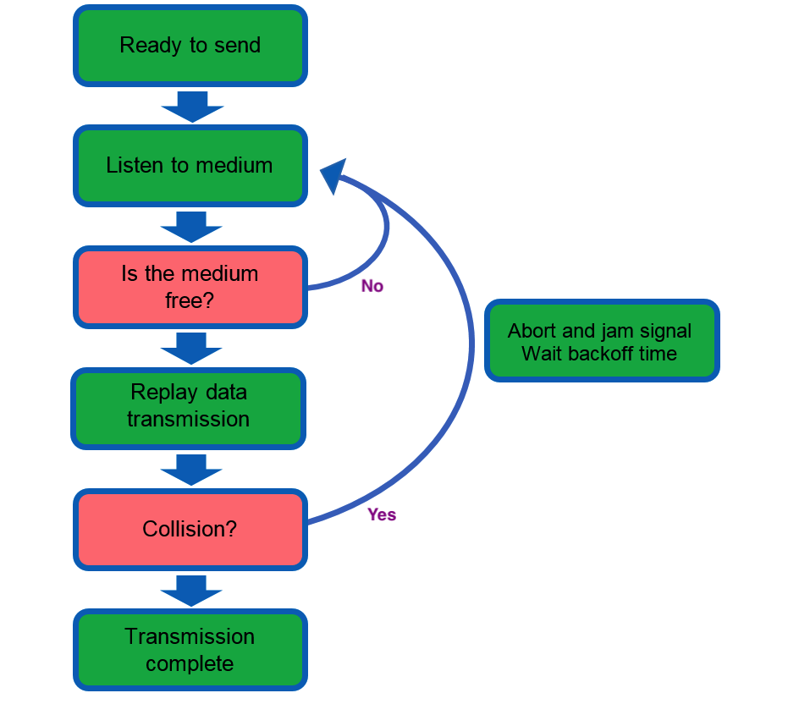
La couche liaison de données Ch.3
4 - La sous-couche MAC
CSMA/CD
Carrier Sense Multiple
Access / Collision Detection
Fig 3.7 - Principe du CSMA/CD
https://www.ionos.fr/digitalguide/serveur/know-how/ethernet/
Notes:
traffic jam = embouteillage

Slide 71
La couche liaison de données Ch.3
4 - La sous-couche MAC
CSMA/CD
Réseau à diffusion : une trame émise est diffusée à toutes les stations
  Avant d’émettre, la station écoute le canal
  Si le canal est libre :
    alors commencer l’émission de la trame et maintenir l’écoute
    sinon => aller en (5)
  Pendant l’émission, si une collision est détectée :
  Alors :
    on arrête alors immédiatement l’émission de la trame
    et on transmet le « JAM signal » afin que toutes les stations détectent la collision
    On attend pendant une durée aléatoire => aller en (1)
  Sinon : fin de transmission réussi => avis à la couche supérieure
  Le canal est occupé => attendre que le canal soit libre
  Le canal devient libre => attendre une durée aléatoire ; si nombre max. d’essais de transmission non dépassé, aller en (2)
  Le nombre max. d’essais de transmission est dépassé => avis d’échec à la couche supérieure

Slide 72

La couche liaison de données Ch.3
4 - La sous-couche MAC
CSMA/CD
La phase (6) est une phase de contention
Des collisions surviennent car deux stations peuvent être en phase (2)
La fenêtre de collision est le temps minimal d’émission pour qu’une collision soit détectée
  Elle vaut deux fois le temps de propagation d’une trame sur la plus grande distance
  Voir l’illustration animée
Fig 3.8 - Fenêtre de collision
Notes:
Une trame TA est émise par une station A vers B
Elle se propage sur le média
Près de l’arrivée, une trame TB est émise par la station B
TA et TB sont victime d’une collision
Cette collision se propage vers B et vers A
A est donc avisé de la collision après un temps de 2 fois le temps de propagation d’une trame
Autre lien : https://utc505.seancetenante.com/documents/Fenetre-de-collision.mp4

Slide 73
La couche liaison de données Ch.3
4 - La sous-couche MAC
CSMA/CD
La phase (6) est une phase de contention
Des collisions surviennent car deux stations peuvent être en phase (2)
La fenêtre de collision est le temps minimal d’émission pour qu’une collision soit détectée
  Elle vaut deux fois le temps de propagation d’une trame sur la plus grande distance
  Voir l’illustration animée
Fig 3.8 - Fenêtre de collision
Notes:
Décomposition :
1er clic : La trame Ta se propage de A vers B
2e clic : la trame Tb part de B vers A => collision
3e clic : la collision se propage vers B et vers A

Slide 74
La couche liaison de données Ch.3
4 - La sous-couche MAC
Protocole de LAN sans fil
Réseau à diffusion nécessitant des protocoles adaptés
Problème de la station cachée
  A et C souhaitent communiquer avec B
  A émet. C est hors de portée de A. Si C émet aussi, des interférences se produisent pour B
A
B
C
D
Fig 3.9 - problèmes de la station cachée
Notes:
1er clic = station cachée
2e clic = RAZ
3e clic : station exposée

Slide 75
La couche liaison de données Ch.3
4 - La sous-couche MAC
Protocole de LAN sans fil
MACA (Multiple Access with Collision Avoidance) est un exemple de protocole
  Lorsque la station B veut envoyer une trame T vers C,
    elle envoie d’abord une mini trame RTS (Request to Send) = « demande d’émission », indiquant la longueur de la trame T qui va suivre
    C répond à B avec CTS (Clear to Send) = « prêt à l’émission », encore avec la longueur de la trame T
    Quand B reçoit CTS de C, elle commence à émettre T
  Les stations à portée de B reçoivent RTS ; celles qui ne reçoivent pas CTS peuvent émettre à leur tour.
  Les stations à portée de C reçoivent CTS et elles reportent toute transmission éventuelle le temps de la transmission de T de B vers C
IEEE 802.11 (Wi-Fi) utilise une variante
de MACA nommée CSMA/CA
(Carrier Sense Multiple Access
with Collision Avoidance)
A
B
C
D
Fig 3.10 - Multiple Access with Collision Avoidance
E
Notes:
Les interférences affectent le récepteur
De gauche à droite, les stations A, B, C et D ; proche de B et C : station E
B envoie un RTS (émetteur B, destination C), reçu par A, C, et E
C retourne un CTS (émetteur B, destination C), reçu par B, D et E
A pourrait émettre car le récepteur C est hors de portée.
C, D et E attendent la transmission de B vers C et l’acquittement de C vers B.

Slide 76
La couche liaison de données Ch.3
4 - La sous-couche MAC
Les normes IEEE 802
Les réseaux locaux sont normalisés par l’IEEE (Institute of Electrical & Electronics Engineers) via des groupes de travail du comité 802.
Les plus connus sont :
  802.1 Vue d’ensemble, définitions, architectures des LAN
  802.2 LLC (Logical Link Control)
  802.3 Ethernet
  802.5 Token-Ring
  802.11 LAN sans fil (Wi-Fi)
  802.15 Réseaux personnels sans fil (Bluetooth)
  802.16 MAN sans fil (WiMax)
ISO (International Organization for Standardization) normalise à son tour certain standards IEEE
Notes:
22/10/2020-4h RS07 SI02

Slide 77
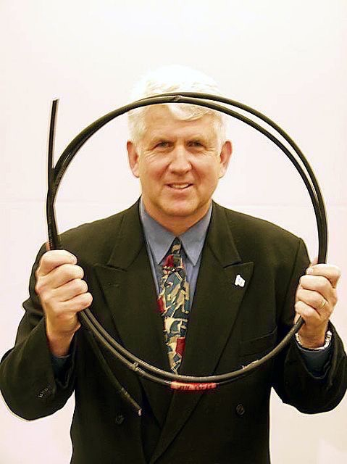
La couche liaison de données Ch.3
4 - La sous-couche MAC
IEEE 802.3 et les réseaux Ethernet
Ethernet commence avec les travaux de Bob Metcalfe au Xerox PARC, dans les années 1970
  Normes IEEE 802.3 en 1983
  Années 1990 :
    Ethernet supplante Token Ring et FDDI
    Ethernet sur paires torsadées et sur fibre optique
    Ethernet partagé et commuté ; 10BaseT
    Fast Ethernet (100Base-TX…)
    Gigabit Ethernet (1000Base-T…)
  Actuellement :
    Ethernet commuté a remplacé l’Ethernet partagé
    IEEE 802.3an - 10GBase-T et IEEE 802.3ae - 10GBase-F
    IEEE 802.3bs - 400 Gigabit Ethernet et 200 Gigabit Ethernet (2017)
Fig 3.11 - Bob Metcalfe
Notes:
1re version à 3 Mbit/s en 1973
LIG02 - 17/10/2023 - 2+4 heures

Slide 78
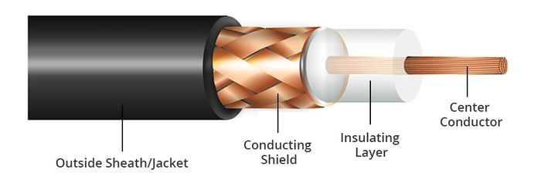
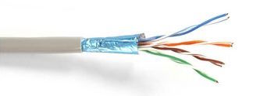
La couche liaison de données Ch.3
4 - La sous-couche MAC
IEEE 802.3 et les réseaux Ethernet
Les premières versions d’Ethernet comme
10Base5 ou 10Base2 utilisaient des
câbles coaxiaux
Ethernet a beaucoup évolué avec l’utilisation de la paire torsadée
Chaque évolution reste compatible avec
les normes précédentes et avec la
méthode d’accès CSMA/CD
  10BaseT
    10 Mbit/s, codage en bande de base (Manchester)
    T => Twisted pair ; une paire pour l ‘émission, une pour la réception
    Topologie en étoile autour d’un concentrateur (hub)
    Liaison point à point entre station et hub ; 100 m maximum
    Connecteur RJ45
    3 niveaux de hubs maximum
Fig 3.12 - Câble coaxial
Fig 3.13 - Câble à paires torsadées
Notes:
Carrier Sense Multiple Access/Collision Detection

Slide 79
La couche liaison de données Ch.3
4 - La sous-couche MAC
IEEE 802.3 et les réseaux Ethernet
  Fast Ethernet à 100 Mbit/s
    Norme 802.3u adopté en 1995 ; variantes 100Base-T4, 100Base-TX, 100Base-FX
    Remplacement progressif des concentrateurs (hub) par des commutateurs (switch) => un seul domaine de collision par port de switch
  Gigabit Ethernet
    Ratifiée par IEEE, comité 802.3ab, en 1999
    1000Base-T utilise en full duplex 4 paires torsadées d’un câble FTP de catégorie 5e ou supérieure, 100 m maximum
        Compatible avec 100Base-TX et 10Base-T
    1000Base-SX : 1 Gbit/s sur fibre optique multimodes à 850 nm
    1000Base-LX : fibre optique monomodes et multimodes à 1300 nm
Notes:
depuis 2007 : travaux sur Ethernet 40 et 100 Gbit/s

Slide 80
La couche liaison de données Ch.3
4 - La sous-couche MAC
IEEE 802.3 et les réseaux Ethernet
  10 Gigabit Ethernet
    Normes en 2002 et 2004 pour la fibre optique et câbles blindés en cuivre
    Normes IEEE 802.3ae ou 10GBase-F
        7 variantes publiées depuis 2002
        Fibres multimode et monomode ; Longueurs d'onde 850, 1310 et 1550 nm ; réseaux LAN, MAN, WAN
    Normes IEEE 802.3an ratifiées en 2006 pour le câble à paires torsadées
        Câble catégorie 6e, 6a ou 7, en full duplex sur 4 paires
        100 m maximum
  IEEE 802.3ba
    Travaux depuis 2007 sur Ethernet à 40 et 100 Gbit/s
    Approuvés par l'IEEE en juin 2010
    Débits jusqu’à 100 Gbit/s :
        fibre optique monomode, max. 40 km
        fibre optique multimode, max. 150 m avec OM4, 100 m avec OM3
        paires torsadées : max. 7 m
Notes:
depuis 2014 : travaux de « IEEE 802.3bs Task Force » pour Ethernet 400 Gbit/s
il existe quatre types de fibres multimodes : OM1, OM2, OM3 et OM4

Slide 81

La couche liaison de données Ch.3
4 - La sous-couche MAC
Le protocole MAC IEEE 802.3
Le format de la trame Ethernet (exemple de la trame Ethernet V2)
  Adresses MAC destination (unicast, multicast ou broadcast)
  Adresses MAC source
  Type : pour indiquer au récepteur le protocole lié aux données.
  Ex. 0x0600 : Xerox Network Systems ; 0x0800 : IP ; 0x8100 : 802.1q (encapsulation vlan) ; 0x0806 : ARP (Address Resolution Protocol)
  Pad : 0 à 46 octets de bourrage à 0 afin que la trame fasse au min. 64 octets
  FCS : Frame Check Sequence de type CRC
  G(x)= x³²+x²⁶+x²³+x²²+x¹⁶+x¹²+x¹¹+x¹⁰+x⁸+x⁷+x⁵+x⁴+x²+x+1
(Couche physique)
Trame Ethernet
Préambule
(Couche physique)
7 octets à 10101010 puis 10101011
Adresse
destination
Adresse
source
Type
Données
Pad
FCS
8
6
6
2
≤1500
0-46
4
octets
Fig 3.14 - Trame Ethernet V2
Notes:
Trame IEEE 802.3 longueur < 0x600 au lieu de type > 0x600
CRC = Cyclic Redundancy Code

Slide 82

La couche liaison de données Ch.3
4 - La sous-couche MAC
Wi-Fi et les normes IEEE 802.11
Les WLAN (Wireless LAN) sont très répandus
Ils coexistent avec d’autres technologies sans fil :
  BlueTooth (Dent bleu, celle d’un roi Danois, Harald 1er)
    Développé en 1994 par Ericsson puis standardisé IEEE 802.15.1
    Utilise une bande de fréquence autour de 2,4 GHz
    1 Mbit/s, portée 20 m env.
    WPAN ; connectique sans fil
  Réseaux cellulaires 3G, 4G et 5G
    UMTS, Universal Mobile Telecommunications System
    LTE, Long Term Evolution

Slide 83



La couche liaison de données Ch.3
4 - La sous-couche MAC
Wi-Fi et les normes IEEE 802.11
Les normes IEEE 802.11 - couche PHY
  802.11b (en 1999) et 802.11g (2003)
  802.11n ratifié en 2009
    Bande à 2,4 GHz ou 5 GHz
    200 à 450 Mbit/s
    portée 50 à 125 m
    Technologie MIMO (Multiple-Input Multiple-Output) qui exploite plusieurs antennes
    regroupement de canaux radio
  802.11ac ratifié en 2014
    Bande à 5 GHz ; env. 20 canaux de 20 Mhz
    433 à 1300 Mbit/s (avec 4 canaux agrégés)
    portée 30 à 125 m
    MIMO (Multiple-Input Multiple-Output) (jusqu’à 8 antennes)
    regroupement de canaux radio
  802.11ax ratifié en 2021
    Bande de 1 à 7,1 GHz ; env. 20 canaux de 20 Mhz
    1 à 10 Gbit/s (avec 8 canaux agrégés) ; portée 30 à 125 m
    MIMO et regroupement de canaux radio : comme 802.11ac
  802.11be (Extremely High Throughput : EHT) alias Wi-Fi 7 prévu fin 2024.
Notes:
IEEE 802.11be (Extremely High Throughput : EHT) alias Wi-Fi 7 prévu fin 2024.

Slide 84
La couche liaison de données Ch.3
4 - La sous-couche MAC
Wi-Fi et les normes IEEE 802.11
Les normes IEEE 802.11 - couche MAC :
  802.11e - Ajoute des mécanismes de QoS dans les réseaux 802.11
  802.11i - WPA2 (Wi-Fi Protected Access). Mécanismes d'identification et de chiffrement des données (WPA), afin de remplacer l'algorithme initial WEP de la norme 802.11 qui est obsolète
  802.11h - Conformité aux règlementations européennes
La protection d’un réseau Wi-Fi :
  Un réseau Wi-Fi n’est jamais sûr.
  Les clés WPA et WPA2 ne sont pas inviolables
  En 2018, WPA3 est standardisé par le consortium Wi-Fi Alliance
  Les box et bornes d’accès Wi-Fi permettent de configurer et surveiller le réseau. On peut ainsi :
    Savoir qui est connecté ? Adresses IP et MAC des machines connectées
    Utiliser une clé WPA forte
    Filtrer les adresses MAC
    Désactiver DHCP ;
    Ne pas diffuser le nom du réseau, alias SSID (Service Set Identifier)
Notes:
machines connectées = ordinateurs, tablettes, consoles, smartphones, imprimantes…

Slide 85
La couche liaison de données Ch.3
5 - Pont et commutateur
Pont
Un pont (bridge) est une passerelle agissant en couche liaison de données
Il peut permettre d’interconnecter des LAN
  distants
  de protocoles MAC distincts (si l’adaptation peut se faire au niveau 2)
Les principaux protocoles de pont sont :
  Spanning Tree Protocol (algorithme de l'arbre recouvrant) permettant de déterminer une topologie réseau sans boucle (appelée arbre) dans les LAN avec ponts. Il est défini dans la norme IEEE 802.1D
  Shortest Path Bridging, spécifié par la norme IEEE 802.1aq, est une technologie pour simplifier la création et la configuration des réseaux, tout en permettant un routage à trajets multiple.

Slide 86
La couche liaison de données Ch.3
5 - Pont et commutateur
Commutateur Ethernet
Un commutateur Ethernet (Ethernet switch) est un pont multiport, agissant au niveau 2 du modèle OSI
Le commutateur analyse les trames arrivant sur ses ports d'entrée et filtre les données afin de les aiguiller uniquement sur les ports adéquats (on parle de commutation ou de réseaux commutés)
La commutation est réalisée suivant deux techniques :
  Store & Forward : la trame est stockée, vérifiée puis retransmise sur un port de sortie
  Cut Through ou Fast Forward : le commutateur commence l'envoi de la trame sur un port de sortie dès la lecture de l’adresse destination de la trame
La table de commutation est construite par apprentissage
  Lorsqu’une trame est reçue sur un port P, le commutateur examine l’adresse source et met à jour l’entrée (adresse S ; port P) de la table de commutation
  Si la destination est inconnue, on opère par inondation : la trame est transmise vers tous les ports (sauf P)
  Si la destination est connue, la trame est commutée vers le bon port
Notes:
Ajouter § VLAN

Slide 87
La couche liaison de données Ch.3
5 - Pont et commutateur
VLAN ; Virtual Local Area Network
Les VLAN, Virtual Local Area Networks, permettent de segmenter les réseaux physiques en sous-réseaux logiques.
Un VLAN, réseau local virtuel, permet de regrouper des appareils indépendamment de leur emplacement physique. C’est donc un sous-réseau logique créé à l’intérieur d’un réseau physique.
Fonctionnement :
  Les VLAN sont configurés sur des commutateurs, où les ports sont assignés à différents VLAN.
  La communication entre appareils d'un même VLAN est directe, tandis que le trafic entre VLAN nécessite un routeur.
Avantages :
  Sécurité : Limite l'accès aux données sensibles à des groupes spécifiques.
  Performance : Réduit le trafic de diffusion et optimise l'utilisation du réseau.
  Flexibilité : Facilite la gestion et l'organisation des ressources réseau.

Slide 88
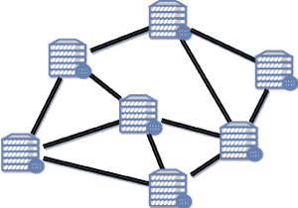
La couche réseau Ch.4
1 - Préambule
Contenu du chapitre
Croisements et Destination
  Adressage, tables de routage et l'expédition de données dans le réseau IP. Évolution de IPv4 à IPv6.

Slide 89
La couche réseau Ch.4
1 - Objectif de la couche réseau
Objectifs
Couche réseau - Niveau paquet - Network layer
  Acheminer des paquets de la source jusqu’à la destination
  Choisir les chemins appropriés à travers le sous-réseau. Ces chemins passent par des routeurs
  Permettre le passage de paquets d’un réseau à un autre
  Gestion du sous-réseau de transport
Destination
Source
Fig 4.1 - Réseau maillé

Slide 90
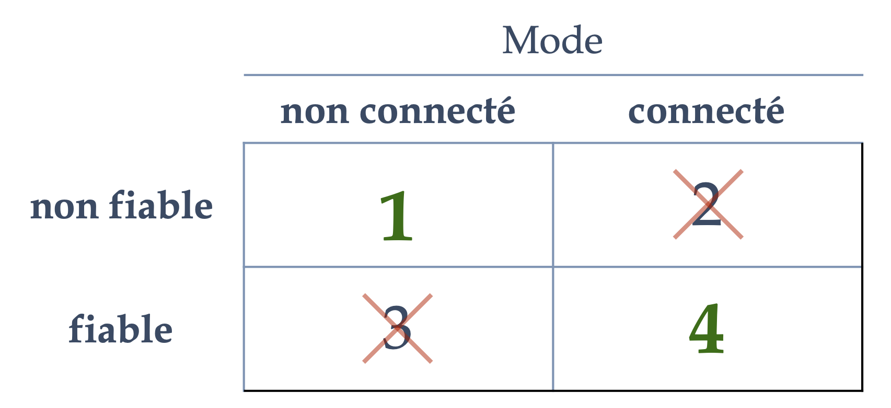
La couche réseau Ch.4
1 - Objectif de la couche réseau
Services de la couche réseau
Ils sont fournis à la couche transport
Types de service :
Couche transport
---------------------------------
Couche réseau
Client (utilisateur)
---------------------------------------
Opérateur réseau (transporteur)
Fig 4.2 - Service de la couche réseau
Mode datagramme
Circuit virtuel
Fig 4.3 - Types de service

Slide 91
La couche réseau Ch.4
1 - Objectif de la couche réseau
Services de la couche réseau
Service non fiable en mode sans connexion |  | Service fiable orienté connexion
Mode datagramme |  | Circuit virtuel
Service postal | Analogie | Service téléphonique
En couche transport (sur les machines d’extrémité) | Complexité | en couche réseau (au sein du sous-réseau)
Couche Internet | Exemple | ATM ; Relai de trame ; MPLS
Aucune route n’est choisie à l’avance | Organisation | La route est choisie à la connexion et mémorisé. Elle est utilisée pour tout le trafic lié à cette connexion

Slide 92
La couche réseau Ch.4
1 - Objectif de la couche réseau
Services de la couche réseau
Service non fiable en mode sans connexion |  | Service fiable orienté connexion
Mode datagramme |  | Circuit virtuel
Chaque datagramme contient l’adresse de destination et est acheminé indépendamment des autres | Organisation | Le CV disparait à la libération de la connexion
Chaque routeur maintient une table de routage (@destination ; ligne de sortie) | Routage | Chaque routeur maintient une table de routage (n° CV ; ligne de sortie)
Adaptatif aux défaillances et congestions | Tolérance aux pannes | La défaillance d’une route => celle du CV entier
Temps d’analyse des paquets important | Efficacité | Analyse des paquets très rapide
Notes:
RS08-SI03 21/10/2021 4h (91 pages en 10h)
LIG02 12/12/23 matin 2h (93-79 = 14p)

Slide 93
La couche réseau Ch.4
2 - Algorithme de routage
Définitions ; introduction
Chemin : suite de liens et de nœuds intermédiaires parcourus pour aller de la source à la destination dans le réseau
Un algorithme de routage est la partie du logiciel de réseau responsable du choix d’une ligne de sortie d’un routeur en fonction de la destination d’un paquet entrant
À cette fin, chaque routeur gère une table de routage
On distingue :
  Des algorithmes non adaptatifs
    Le routage est statique
    Les routes sont calculées à l’avance
    Cf. commande route des systèmes Unix et Linux
  Des algorithmes adaptatifs
    Le routage est dynamique
    Les décisions de routage sont modifiées en fonction de changements (trafic, topologie, etc.)
Notes:
man route
route get 172.31.200.131

Slide 94
La couche réseau Ch.4
2 - Algorithme de routage
Définitions ; introduction
La métrique utilisée est une fonction de :
  La distance géographique
  Le nombre de sauts
  Le temps d’acheminement (temps de transit + délais d’attente dans les routeurs)
  Le coût de transport
  …
  Ou bien une fonction pondérée de variables ci-dessus
La table de routage est utilisée pour la fonction de relayage de paquets
  Pour acheminer le paquet vers le prochain saut
  FIB, Forwarding Information Base, table d’information d’acheminement
RIB, Routing Information Base, table de routage :
  Permet de calculer et de choisir les chemins
  RIB est mis à jour par l’algorithme de routage
  Voir : https://www.youtube.com/watch?v=EPo7QyB7Yss

Slide 95
La couche réseau Ch.4
2 - Algorithme de routage
Exemples de routage
Routage du plus court chemin - Shortest Path Routing
  Algorithme de Dijkstra
  Voir https://licence-math.univ-lyon1.fr/lib/exe/fetch.php?media=gla:dijkstra.pdf
  Exercice :
  Voir https://utc505.seancetenante.com/documents/Exercices-UTC505-algorithme-de-Dijkstra.docx
    Calculer le plus court chemin entre A et G.
        Par quels nœuds passe ce chemin ? Quel coût a ce chemin entre A et G ?
B
8
3
12
G
4
A
C
E
7
5
7
8
2
2
D
7
F
Notes:
ou https://utc505.seancetenante.com/documents/dijkstra.pdf

Slide 96
La couche réseau Ch.4
2 - Algorithme de routage
Exemples de routage
Routage à vecteur de distance - Distance Vector Routing
  Ce routage dynamique a été utilisé dans Arpanet
  Il reste utilisé avec RIP (Routing Information Protocol)
  Un vecteur de distance est, pour un routeur R et une destination N connue :
    VRN = [ dRN , LRN ]
    avec dRN : meilleure distance connue et LRN : la ligne pour atteindre N
  Chaque routeur R du réseau maintient sa table de routage :
    [ N , VRN ]
    soit [ N , dRN , LRN ]
    et la diffuse aux routeurs voisins
  Chaque nœud R :
    Apprend ainsi ce que chaque voisin V peut atteindre
    Met à jour sa propre table :
        Ajout d’une entrée si le voisin indique une nouvelle destination
        Calcul et comparaison pour les destinations connues
        Si dRN > dVN + dRV alors l’entrée [ N , dRN , LRN ] est remplacé par [ N , dVN + dRV , LRV ]

Slide 97
La couche réseau Ch.4
2 - Algorithme de routage
Exemples de routage
  Voir www.youtube.com/watch?v=kzablGaqUXM
  Ce routage à vecteur de distance doit être amélioré pour assurer une convergence plus rapide et pour éviter la création de boucle dans le réseau.
  On utilise pour cela la technique de l’horizon coupé (Split Horizon)
Notes:
RS09-SI04 - 26/10/2022 - 4h - 95-58=37 • 37/4 = 9 p/h

Slide 98
La couche réseau Ch.4
2 - Algorithme de routage
Exemples de routage
Routage par information d’état de liens - Link State Routing
  Chaque routeur R doit :
    Découvrir ses voisins ; un voisin V => un lien R->V
    Déterminer la distance de chaque voisin : dRV
    Construire un paquet d’information d’état de lien [ R , V , dRV ]
    À chaque changement significatif, R ne diffuse que les modifications d’information d’état de liens qu’il a détecté. La diffusion concerne un sous-réseau nommé aire ou zone (area)
    Chaque nœud R entretien une table de routage composée de rangées
    [ D , V , dRD ] = Nœud destination, Nœud suivant, coût total
    et la réception de paquet d’information d’état de lien implique la mise à jour de la table suivant l’algorithme de Dijkstra
  OSPF (Open Shortest Path First) est un routage d’internet qui utilise ce routage par information d’état de liens

Slide 99
La couche réseau Ch.4
2 - Algorithme de routage
Exemple de table de routage
Exemple d'une table de routage IPv4 sur un ordinateur (192.168.0.100) connecté à Internet via une box (192.168.0.1)
Réseau destination (format CIDR) | Masque | Passerelle | Interface | Métrique
0.0.0.0/0 | 0.0.0.0 | 192.168.0.1 | 192.168.0.100 | 1
127.0.0.0/8 | 255.0.0.0 | 127.0.0.1 | 127.0.0.1 | 1
192.168.0.0/24 | 255.255.255.0 | 192.168.0.100 | 192.168.0.100 | 1
192.168.0.100/32 | 255.255.255.255 | 127.0.0.1 | 127.0.0.1 | 1
192.168.0.1/32 | 255.255.255.255 | 192.168.0.100 | 192.168.0.100 | 1

Slide 100
La couche réseau Ch.4
2 - Algorithme de routage
Exemple de table de routage
Route par défaut
  Réseau destination : 0.0.0.0/0
  Il s'agit de la route par défaut, utilisée lorsqu'aucune autre route ne correspond
  Tous les paquets qui ne correspondent à aucune autre entrée seront envoyés au routeur 192.168.0.1 via l'interface 192.168.0.100
Réseau de bouclage (Loopback)
  Réseau destination : 127.0.0.0/8
  Cette entrée gère le trafic pour le réseau de bouclage (localhost)
  Les paquets destinés à ce réseau sont acheminés vers l'interface 127.0.0.1
Réseau local
  Réseau destination : 192.168.0.0/24
  Cette entrée concerne le réseau local 192.168.0.0/24
  Les paquets destinés à ce réseau sont acheminés directement via l'interface 192.168.0.100
Adresse IP spécifique
  Réseau destination : 192.168.0.100/32
  Cette entrée est spécifique à l'adresse IP 192.168.0.100
  Les paquets destinés à cette adresse sont acheminés via l'interface de bouclage 127.0.0.1

Slide 101
La couche réseau Ch.4
2 - Algorithme de routage
Exemple de table de routage
Adresse IP spécifique
  Réseau destination : 192.168.0.1/32
  Cette entrée est spécifique à l'adresse IP 192.168.0.1 (probablement la passerelle par défaut)
  Les paquets destinés à cette adresse sont acheminés via l'interface 192.168.0.100
Informations complémentaires
  Le masque indique quels bits de l'adresse IP correspondent au réseau.
  La passerelle est l'adresse IP du prochain saut pour atteindre le réseau de destination.
  L'interface est l'interface réseau utilisée pour envoyer les paquets.
  La métrique (toujours 1 ici) est utilisée pour déterminer la meilleure route lorsque plusieurs routes sont disponibles.

Slide 102
La couche réseau Ch.4
2 - Algorithme de routage
Protocoles de routage
RIP (Routing Information Protocol) ; RFC 1058 et RFC 1721 à 1723 pour RIP-2
  Protocole simple parfois utilisé en Intranet
  Anciennement utilisé dans internet, mais remplacé par les protocoles ci-dessous.
OSPF (Open Shortest Path First)
  Protocole de routage interne IP, de type ‘à état de lien de liens’.
  OSPFv2 est décrite dans la RFC 2328 en 1997
  OSPFv3 permet l'utilisation d'OSPF dans un réseau IPv6. Voir RFC 2740
IS-IS (Intermediate system to intermediate system)
  Protocole de routage interne multi-protocoles à état de liens
  Norme ISO/CEI 10589:2002 également publié par l’IETF avec la RFC 1142
  IS-IS est un protocole à état de liens utilisé à l'intérieur d'un autonomous system. Il est apprécié dans des grands réseaux de fournisseurs de services.
Notes:
LIG03 - 22/10/2024 - 3h p. 65 à 100 => 35p.

Slide 103

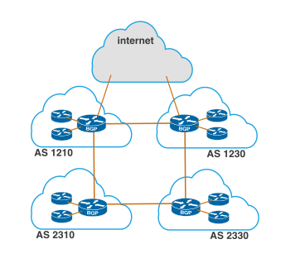
La couche réseau Ch.4
2 - Algorithme de routage
Protocoles de routage
BGP (Border Gateway Protocol)
  Protocole d’échange d’informations de routage entre Autonomous Systems (AS). RFC 4271.
  BGP prend en charge le routage sans classe et utilise l'agrégation de routes afin de limiter la taille de la table de routage.
  La stratégie de routage tient compte de contraintes politiques, économiques ou de sécurité
  BGP est principalement utilisé entre les opérateurs et fournisseurs d'accès à Internet pour l'échange de routes, à travers des services de transit ou de peering.
Notes:
LIG03 : Revenir sur BGP

Slide 104
La couche réseau Ch.4
3 - Interconnexion de réseau
Besoins d’interconnexion
Lorsque plusieurs réseaux sont interconnectés, on parle d’inter-réseau ou de réseau de réseaux
  Le terme internet provient justement d’internetwork
Grande diversité des réseaux, des technologies et des besoins d’inter-connexion
  Type de service (avec ou sans connexion)
  Protocole (IP, IPX, ATM, MPLS, etc.)
  Adressage
  Taille de paquets
  Qualité de service
  Contrôle de flux et de congestion
  Sécurité (règles de confidentialité, chiffrement, etc.)
  Facturation
Notes:
MPLS multi-protocol Label Switching

Slide 105
La couche réseau Ch.4
3 - Interconnexion de réseau
Équipements d’interconnexion
Au dessous de la couche réseau, on trouve :
  Les répéteurs et les hubs (couche physique)
  Les ponts et les commutateurs (couche liaison de données)
    Copier et faire suivre des trames
Les passerelles opèrent à des couches supérieures à la couche réseau
Les équipements qui opèrent au niveau de la couche réseau sont des routeurs
  Le routeur utilise des adresses logiques (de niveau 3), indépendantes des adresses physiques
Données de la couche transport
Routeur
IP
IP
IP
IP
802.11
802.11
PPP
PPP
Fig 4.4 - Interconnexion
avec un routeur
Physique
Physique
Notes:
Coté source :
La couche réseau (ici IP) encapsule les données de la couche transport (le TPDU, Transport Protocol Data Unit)
La couche liaison de données de 802.11 encapsule les données de la couche réseau
La couche physique permet la transmission de cette trame vers un routeur
Coté routeur :
La couche liaison de données de 802.11 décapsule le PDU de la couche réseau
La couche liaison de données du protocole PPP (Point to Point Protocol) encapsule le PDU de la couche réseau
La couche physique permet la transmission de cette trame PPP vers la destination
Coté destination :
La couche liaison de données PPP décapsule le PDU de la couche réseau
La couche réseau (IP) décapsule le PDU de la couche transport
Niveau transport, on retrouve le même TPDU de celui émis par la source

Slide 106
La couche réseau Ch.4
3 - Interconnexion de réseau
Équipements d’interconnexion
La technique du tunnel
  Les machines d’extrémité sont sur un réseau de même type, mais elles sont séparées par un réseau différent
  Une solution d’interconnexion passe par la technique du tunnel ou le paquet source est encapsulé par le routeur qui ajoute son entête de niveau 3
  Cette technique est souvent utilisée au niveau de couche supérieure
  (VPN = Virtual Private Network)

Slide 107
La couche réseau Ch.4
4 - La couche Internet - Présentation
Architecture TCP/IP
Dans cette partie, ou presque :
  Historique (recherche personnelle à faire)
  La couche Internet ; le protocole IP
  Les adresses IP v4
  Sous réseaux
  IP v6
  Autres protocoles de la couche internet
  La couche transport de TCP/IP (Ch. 5)

Slide 108
La couche réseau Ch.4
4 - La couche Internet - Présentation
Couche internet
  Nommée couche internet ou couche inter-réseau
  Au même niveau de la couche réseau d’OSI
  Objectif :
    Permettre aux hôtes d’introduire des paquets nommés datagrammes sur n’importe quel réseau
    Acheminer ces datagrammes indépendamment les uns des autres jusqu'à destination.
  Des datagrammes peuvent arriver dans un ordre différent, ou se perdre
108
Notes:
La destination peut se trouver un un réseau différent de celui de la source.

Slide 109
La couche réseau Ch.4
4 - La couche Internet - Le protocole IP
Couche internet
  La couche internet définit :
    Un protocole nommé IP (Internet Protocol)
    Le format des datagrammes IP
    Un protocole compagnon, ICMP (Internet Control Message Protocol), qui assure le routage des datagrammes et la gestion des congestions
  Le protocole IP (Internet Protocol) est non fiable, sans connexion
  Si une fiabilité est nécessaire pour le transfert de données, elle sera assurée par le protocole TCP (Transmission Control Protocol) de la couche transport
109
Notes:
Analogie pour le protocole IP : le courrier postal
SI03-RS08 - 21/10/2021 - 4h ?

Slide 110
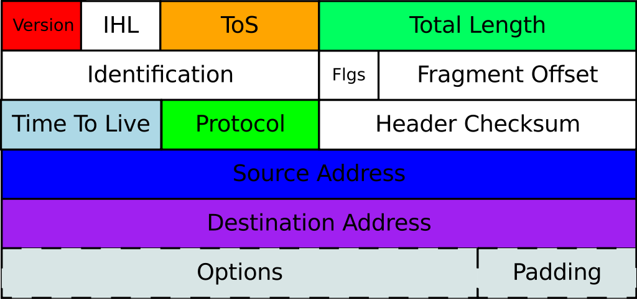

La couche réseau Ch.4
4 - La couche Internet - Le protocole IP
L’en-tête du datagramme IPv4
Fig 4.5 - L’en-tête du datagramme IPv4
110

Slide 111
La couche réseau Ch.4
4 - La couche Internet - Le protocole IP
Le datagramme IPv4
  L’en-tête est de 20 à 60 octets
    Version IP (4 bits) = 4
    IHL, Internet Header Lenght ; longueur en-tête en nombre de mots de 32 bits (4 bits)
    ToS, Type de service ; (8 bits)
    Longueur totale, en octets, du datagramme (16 bits)
    Identification ; identifier les fragments d’un paquets(16 bits)
    Flgs : Indicateurs ou Flags (3 bits)
    Fragment offset (13 bits)
    TTL, Time To Live : Durée de vie (8 bits)
    Protocol ; n° de protocole de transport (8 bits)
    Header Checksum ; somme de contrôle de l’en-tête (16 bits)
    Adresse source (32 bits)
    Adresse destination (32 bits)
    Options (0 à 40 octets)
    Padding ; remplissage ; tel que l’en-tête soit un multiple de 32 bits
111
Notes:
Lg_en-tête : entre 5 et 15
Protocole : TCP=6 ; UDP=17 ; ICMP=1
2025_01 : exemple d’options
CAI-RS06-SI01 - 20/11/19 2+4h (145p / 13h = 11p/h)

Slide 112
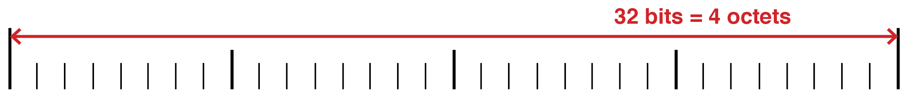
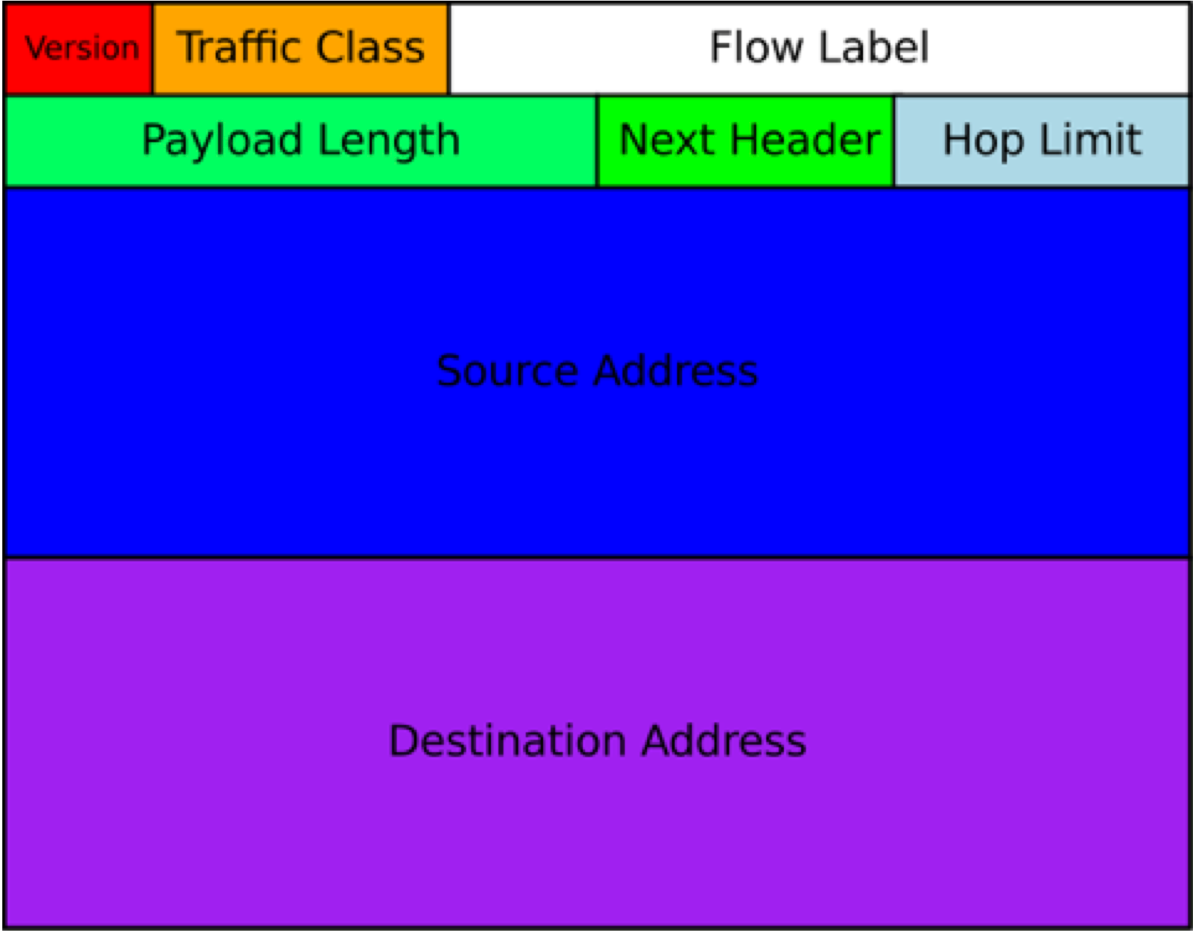
La couche réseau Ch.4
4 - La couche Internet - Le protocole IP
L’en-tête du datagramme IPv6
  Un en-tête IPv6 de 40 octets
  Adresses IPv6 de 16 octets, soit 128 bits
Fig 4.6 - L’en-tête du datagramme IPv6
112
Notes:
Todo : modifier Traffic Class par DiffServ

Slide 113
La couche réseau Ch.4
4 - La couche Internet - Le protocole IP
L’en-tête du datagramme IPv6
    Version IP (4 bits) = 6
    Traffic class : Classe de trafic ;
    QoS et indication de congestion
    (8 bits)
    Flow label : Marquage de flux
    (20 bits)
    Payload length : Taille de la charge utile en octets (16 bits)
    Next header : Type de l’en-tête suivant (8 bits)
    Hop limit : TTL ou Time To Live ou nombre limite de sauts (8 bits)
    Adresse source (128 bits)
    Adresse destination (128 bits)
Fig 4.6 - L’en-tête du datagramme IPv6
113
Notes:
Todo : modifier Traffic Class par DiffServ

Slide 114
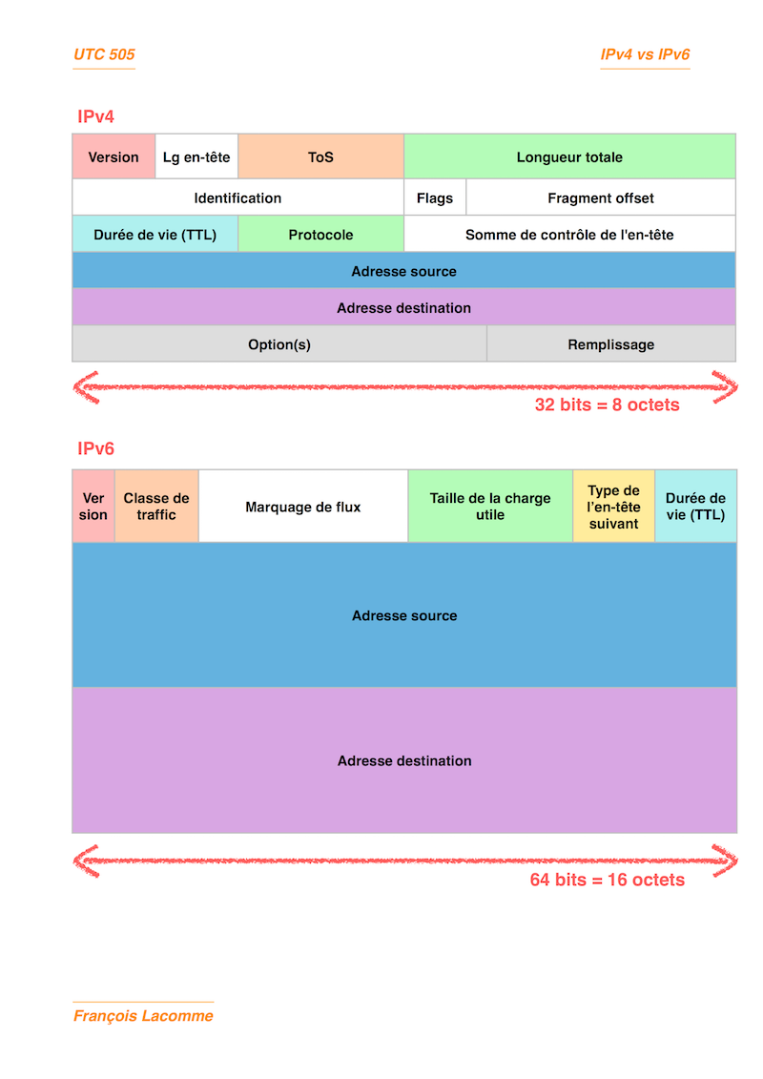
La couche réseau Ch.4
4 - La couche Internet - Le protocole IP
Comparaison des en-têtes IPv4 et IPv6
  Voir : utc505.seancetenante.com/documents/IPv4-vs-IPv6.pdf
114
Notes:
Nota : tout le monde doit connaitre la conversion décimal vers binaire (et binaire vers décimal)

Slide 115
La couche réseau Ch.4
4 - La couche Internet - Les adresses IPv4
Introduction
  Une adresse IPv4
    Une valeur sur 32 bits (4 octets) qui identifie de façon unique chaque interface réseau d’un réseau TCP/IP
    Par convention on exprime une adresse IPv4 avec la notation décimale pointée :
    4 octets exprimés en décimal, séparés par des points « . »
  Exemple 1 :
      192.41.6.120 en décimal pointé
      11000000 00101001 00000110 01111000 en binaire
  41 = 128x0 + 64x0 + 32x1 + 16x0 + 8x1 + 4x0 + 2x0 + 1x1
  Comment convertir du décimal en binaire :
    fr.wikihow.com/convertir-du-décimal-en-binaire
115
Notes:
Impératif : tout le monde doit connaitre la conversion décimal vers binaire (et binaire vers décimal)
http://pedagogie.ac-limoges.fr/sti_si/accueil/FichesConnaissances/Sequence2SSi/co/ConvDecimalBinaire.html

Slide 116

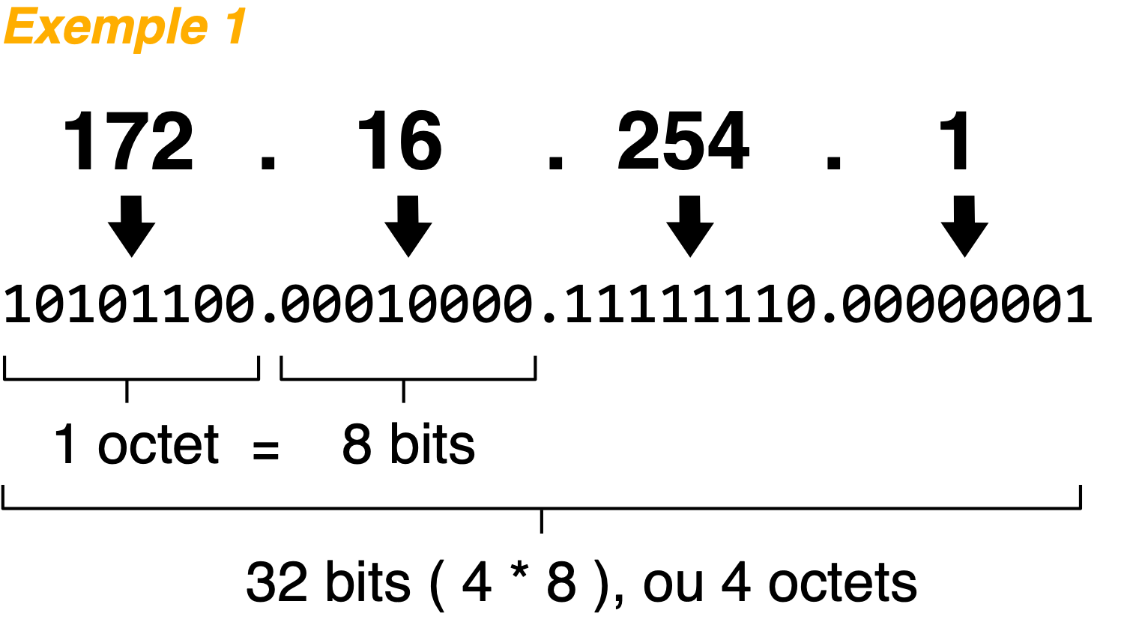

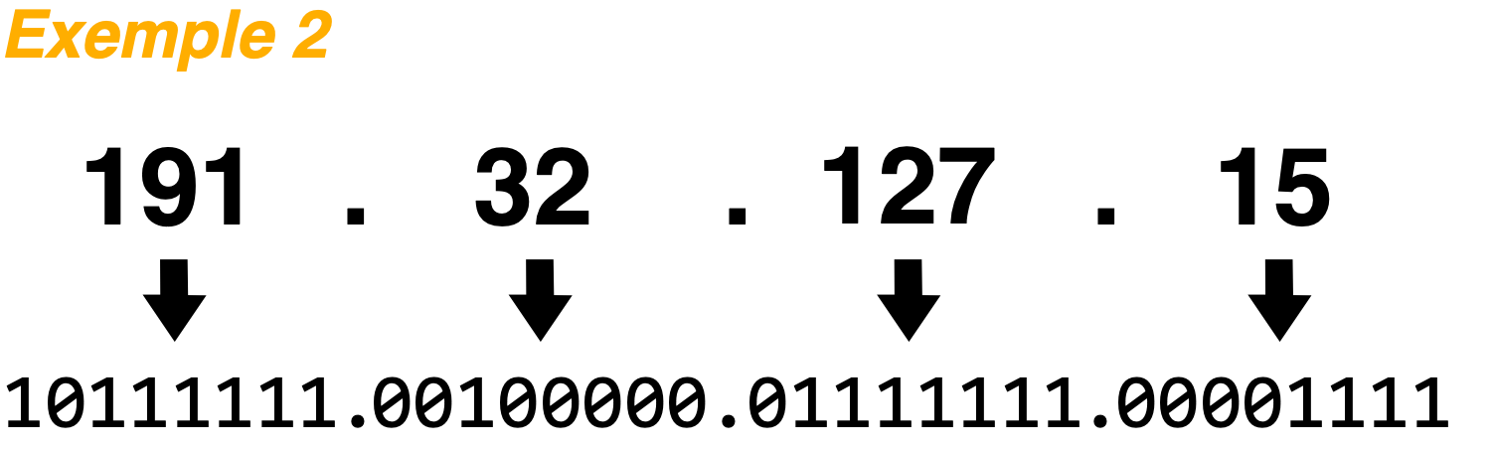
La couche réseau Ch.4
4 - La couche Internet - Les adresses IPv4
Fig 4.7 -Deux exemples de conversion d’adresse IP (décimal vers binaire)
116
Notes:
Nota : tout le monde doit connaitre la conversion décimal vers binaire (et binaire vers décimal)

Slide 117
La couche réseau Ch.4
4 - La couche Internet - Les adresses IPv4
Structure d’une adresse IPv4
  Une adresse IPv4 permet d’identifier :
    un réseau
    l’interface réseau d’un équipement sur ce réseau [on parle, improprement, d‘hôte (host)]
  Pour déterminer l’identifiant réseau, on doit connaitre le masque d’adresse
  Un masque d’adresse est une suite de bits à 1 suivie d’une suite de bits à 0
  (le tout sur 32 bits)
117
Notes:
lg du préfixe : le court et plus moderne
lg du préfixe : alias « notation CIDR » (Classless Inter-Domain Routing), alias préfixe

Slide 118
La couche réseau Ch.4
4 - La couche Internet - Les adresses IPv4
Masque d’adresse
  On exprime un masque d’adresse :
    soit avec la longueur du préfixe, donc le nombre de bits à 1 (ex. /20)
        Cette longueur du préfixe est souvent abrégé en ‘préfixe’
        On parle de notation CIDR (Classless Inter-Domain Routing)
    soit en décimal pointé (ex. 255.255.240.0)
  Un ET logique (∧) entre une adresse et un masque permet de déterminer l’identifiant réseau
  L’adresse IPv4 ∧ le complément à un du masque détermine l’identifiant d’une interface-réseau (ou, improprement, l’identifiant d‘hôte [host ID])
118
Notes:
lg du préfixe : le plus compacte et plus moderne
lg du préfixe : alias « notation CIDR » (Classless Inter-Domain Routing), alias préfixe
Masque en décimal pointé : version vintage

Slide 119

La couche réseau Ch.4
4 - La couche Internet - Les adresses IPv4
Exemple 1
  Identifiant réseau
172. 16.254. 1 10101100.00010000.11111110.00000001
∧ 255.255.255. 0 11111111.11111111.11111111.00000000
= 172. 16.254. 0 10101100.00010000.11111110.00000000
  Identifiant d’hôte (ou plutôt d’interface réseau) dans un réseau
172. 16.254. 1 10101100.00010000.11111110.00000001
∧ 0. 0. 0.255 00000000.00000000.00000000.11111111
= 0. 0. 0. 1 00000000.00000000.00000000.00000001
Fig 4.8 - Exemple 1 de calcul des identifiants réseau et hôte d’une adresse IPv4
119
Notes:
Quel est la longueur du préfixe ?
6 clics
CAI-SI02-RS07 17/11/2020 - 4h - 39 pages

Slide 120

La couche réseau Ch.4
4 - La couche Internet - Les adresses IPv4
Exemple 2
  Identifiant réseau
191. 32.127.15 10111111.00100000.01111111.00001111
∧ 255.255.240. 0 11111111.11111111.11110000.00000000
= 191. 32.112. 0 10111111.00100000.01110000.00000000
  Identifiant d’hôte (ou plutôt d’interface réseau) dans un réseau
191. 32.127. 15 10111111.00100000.01111111.00001111
∧ 0. 0. 15.255 00000000.00000000.00001111.11111111
= 0. 0. 15. 15 00000000.00000000.00001111.00001111
Fig 4.9 - Exemple 2 de calcul des identifiants réseau et hôte d’une adresse IPv4
120
Notes:
Quel est la longueur du préfixe ?

Slide 121
La couche réseau Ch.4
4 - La couche Internet - Les adresses IPv4
Masque naturel
  Si aucune indication de masque d’adresse n’est donnée pour une adresse IPv4, on utilise Le masque naturel ou masque d’adresse par défaut.
  Le masque naturel est déterminé en fonction d’une ancienne subdivision de l’espace d’adressage d’IP v4 en 5 classes d’adresse
Classe | Bits de départ | Début | Fin | Notation CIDR | Masque de sous-réseau par défaut
Classe A | 0 | 0.0.0.0 | 127.255.255.255 | /8 | 255.0.0.0
Classe B | 10 | 128.0.0.0 | 191.255.255.255 | /16 | 255.255.0.0
Classe C | 110 | 192.0.0.0 | 223.255.255.255 | /24 | 255.255.255.0
Classe D (multicast) | 1110 | 224.0.0.0 | 239.255.255.255 | /8 | non défini
Classe E (réservée) | 1111 | 240.0.0.0 | 255.255.255.255 |  | non défini
Fig 4.10 - Tableau de 5 classes d’adresse
121
Notes:
A : 1 octet pour identifier le réseau, 3 pour Id hôte
2²⁴ -2 (soit + de 16 millions) machines par réseau
B : 2 octets pour Id_réseau ; 2¹⁶ -2 = 65 534 hôtes max.
C : 3 octets pour Id_réseau ; 2⁸ -2 = 254 hôtes max.

Slide 122

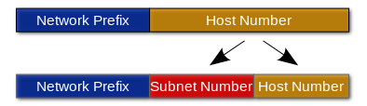

La couche réseau Ch.4
4 - La couche Internet - Les adresses IPv4
Masque de sous-réseau
  Subnetting : technique qui consiste à diviser un réseau plus large en plusieurs sous-réseaux
  Pour subdiviser un réseau en sous-réseaux (subnet), on applique un autre masque d’adresse.
  On divise en fait la partie « identifiant d’hôte » en 2 parties :
    un identifiant de sous-réseau (Subnet number)
    un identifiant d’hôte sur un sous-réseau (Host number)
Fig 4.11 - Masque de sous-réseau
  Le masque d’adresse local, ou masque de sous-réseau s’étend jusqu’au champ « identifiant de sous-réseau »
122
Notes:
lg du préfixe : le court et plus moderne.

Slide 123
La couche réseau Ch.4
4 - La couche Internet - Les adresses IPv4
Exemples
Exemple 1
  Une entreprise dispose du bloc d’adresse : 197.201.30.0 / 24
  Le masque associé est donc : 255.255.255.0
  On souhaite créer 16 sous-réseaux :
  Le masque de sous-réseau voit sa longueur augmenter de 4 (car 2⁴ = 16)
  ce masque devient donc 255.255.255.240
    car 240 ≡ 11110000 b
    (on peut écrire « 255.255.255.11110000 » si cela facilite les calculs)
  Le bloc devient : 197.201.30.0 / 28 pour le premier sous-réseau
  Les trois premiers octets sont ceux de l’adresse réseau : 197.201.30.0
  les quatre bits de poids forts du 4e octet donne l’adresse de sous-réseau
  les quatre bits de poids faible du 4e octet donne l’identifiant d’hôte dans le sous-réseau
123

Slide 124
La couche réseau Ch.4
4 - La couche Internet - Les adresses IPv4
Exemples
(Suite exemple 1)
  Le premier sous-réseau, 197.201.30.0 / 28, peut contenir les hôtes d’adresses
  197.201.30.1 à 197.201.30.14
  Il est en effet d’usage d’exclure 197.201.30.0 (qui identifie ce 1er sous-réseau)
  et 197.201.30.15, qui est utilisé pour une diffusion dans ce sous-réseau.
  Comment s’écrit le 2e sous-réseau ?
    197.201.30.16 / 28
124

Slide 125
La couche réseau Ch.4
4 - La couche Internet - Les adresses IPv4
Exemples
Exemple 2
  Un datagramme IP a pour champs d’adresse IPv4 :
    Adresse source = 193.49.66.200
    Adresse destination = 193.49.66.29
  Où se trouvent les ordinateurs source (S) et destination (D) par rapport :
    Au réseau de préfixe /24 ?
    Aux sous-réseaux de préfixe /28 ?
  S et D sont sur le même réseau 193.49.66.0 / 24
    Le masque d’adresse est 255.255.255.0
    Pour S comme pour D, l’identifiant réseau vaut 193.49.66.0
125
Notes:
CAI-RS09-SI04 13/12/2022 matin - 2h

Slide 126
La couche réseau Ch.4
4 - La couche Internet - Sous-réseau IPv4
Exemples
(Suite exemple 2)
  Adresse IP Dernier octet en binaire
  ———————— —————
  S 193. 49. 66.200 1100’1000
  D 193. 49. 66. 29 0001’1101
  M 255.255.255.240 1111’0000
  S⋀M 193. 49. 66.192 1100’0000
  D⋀M 193. 49. 66. 16 0001’0000
  S est sur le sous-réseau 193.49.66.192 / 28
  D est sur un autre sous-réseau 193.49.66.16 / 28
126

Slide 127
La couche réseau Ch.4
4 - La couche Internet - Sous-réseau IPv4
Exemples
(Suite exemple 2)
  On peut ausi utiliser une notation mixte ‘décimal.binaire’ :
  Adresse IP Notation mixte
  ——————————————— —————————————————————
  S 193. 49. 66.200 193. 49. 66.1100’1000
  D 193. 49. 66. 29 193. 49. 66.0001’1101
  M 255.255.255.240 255.255.255.1111’0000
  S⋀M 193. 49. 66.192 193. 49. 66.1100’0000
  D⋀M 193. 49. 66. 16 193. 49. 66.0001’0000
  S est sur le sous-réseau 193.49.66.192 / 28
  D est sur un autre sous-réseau 193.49.66.16 / 28
127

Slide 128
La couche réseau Ch.4
4 - La couche Internet - Sous-réseau IPv4
Agrégation d’adresses - CIDR
  Face à la taille croissante d’Internet, CIDR, Classless Inter-Domain Routing
  est mis au point dès 1993 afin de réduire les tailles de table de routage.
  CIDR (qui se prononce ‘cider’) rend la notion de classe d’adresse obsolète
  L’idée est de :
    permettre le découpage de l’espace d’adressage en blocs de taille variable
    distribuer les blocs d’adresses contiguës à des gros FAI (Fournisseur d’accès à Internet = ISP = Internet Service Provider) et en tenant compte de la topologie du réseau
    modifier les protocoles de routage pour qu’une adresse IP soit accompagnée de la longueur du préfixe associée (VLSM : Variable-Length Subnet Mask)
128
Notes:
Les RIR (Registres Internet Régionaux ou Regional Internet Registry) sont chargés d’allouer des blocs d’adresses IP

Slide 129
La couche réseau Ch.4
4 - La couche Internet - Adresses particulières ; adressage privé
Adresses particulières
  0.0.0.0 :
    soit la route par défaut des tables de routage (la passerelle par défaut)
    soit « cet hôte » (au démarrage d’une station)
  Id_réseau à 0 : ce réseau local. Ex. 0.0.0.108 => l’hôte #108 sur ce réseau local
  Id_hôte tout à 1 : diffusion sur ce réseau
  255.255.255.255 : Broadcast (diffusion générale) sur le réseau local
  127.0.0.0/8 : test de bouclage. On utilise plutôt 127.0.0.1 (≃ localhost)
  169.254.0.0/16 : adresses locales auto-configurées (RFC 3927)
    APIPA (Automatic Private Internet Protocol Addressing)
    Lorsqu’il n’y a pas de serveur DHCP
129

Slide 130
La couche réseau Ch.4
4 - La couche Internet - Adresses particulières ; adressage privé
Adressage privé
  Le RFC 1918 réserve des plages d’adresses à usage privé
    Non routées sur internet
    Au sein de réseaux locaux
  Préfixe Plage d’adresse Nombre d’adresses
  10.0.0.0 / 8 10.0.0.0 – 10.255.255.255 16 777 216
  172.16.0.0 /12 172.16.0.0 – 172.31.255.255 1 048 576
  192.168.0.0 /16 192.168.0.0 – 192.168.255.255 65 536
  Pour relier un réseau privé à l'Internet, on utilise NAT (Network address translation), généralement intégré à un routeur, ou NAPT (Network address & port translation)
130
Notes:
2025_01 LIG04 - 2/10/2025 - 3+4h total 13h

Slide 131


La couche réseau Ch.4
4 - La couche Internet - Adresses particulières ; adressage privé
NAPT (Network Address and Port Translation)
LAN
S=10.0.0.3:2035
D=131.10.0.10:80
S=194.12.10.1:3043
D=131.10.0.10:80
NAT
Serveur web
10.0.0.3
194.12.10.1
10.0.0.1
S=131.10.0.10:80
D=194.12.10.1:3043
S=131.10.0.10:80
D=10.0.0.3:2035
131.10.0.10
Fig 4.12 -Fonction NAPT d’un routeur
131

Slide 132
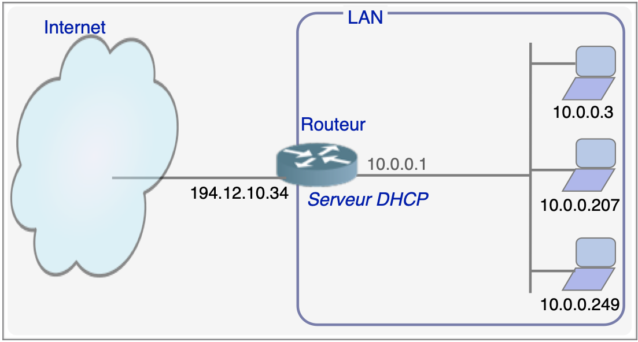
La couche réseau Ch.4
4 - La couche Internet - Configuration IPv4 des hôtes
Configuration dynamique
La configuration dynamique d’interface réseau est la plus simple
  L’ensemble des paramètres IP est délivré par un serveur DHCP (Dynamic Host Configuration Protocol)
  Ce serveur DHCP peut être associé au routeur de bordure du réseau local
Fig 4.13 - Serveur DHCP associé à un routeur
132
Notes:
Avec la configuration TCP/IP des interfaces réseau, les paramètres IP doivent être renseignés

Slide 133
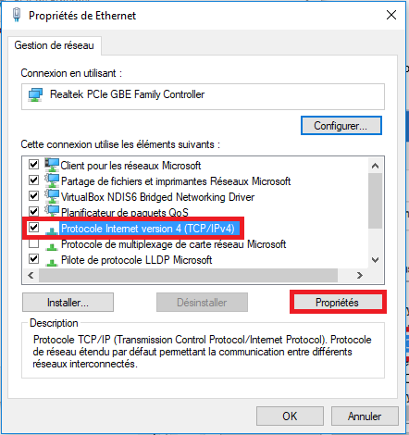
La couche réseau Ch.4
4 - La couche Internet - Configuration IPv4 des hôtes
Configuration dynamique
Avec Windows 11, 10, 8.1 ou 7
  Lien : https://support.microsoft.com/fr-fr/windows/modifier-les-paramètres-tcp-ip-bd0a07af-15f5-cd6a-363f-ca2b6f391ace
  Éditez les propriétés de la connexion (interface réseau) a modifier, puis éditez les propriétés de l’élément « Protocole Internet version 4 (TCP/IPv4).
Fig 4.14 - Propriétés de ‘Protocole Internet v4’ sous Windows
133
Notes:
Avec la configuration TCP/IP des interfaces réseau, les paramètres IP doivent être renseignés
2 clics

Slide 134
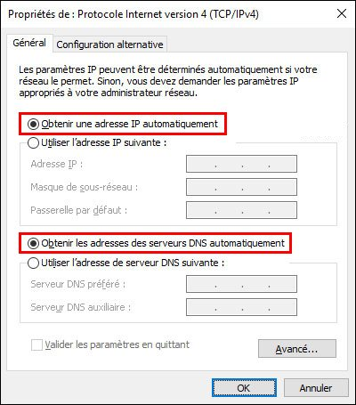
La couche réseau Ch.4
4 - La couche Internet - Configuration IPv4 des hôtes
Configuration dynamique
Avec Windows 11, 10, 8.1 ou 7
  Lien : https://support.microsoft.com/fr-fr/windows/modifier-les-paramètres-tcp-ip-bd0a07af-15f5-cd6a-363f-ca2b6f391ace
  Éditez les propriétés de la connexion (interface réseau) a modifier, puis éditez les propriétés de l’élément « Protocole Internet version 4 (TCP/IPv4).
  Cochez « Obtenir une adresse IP automatiquement » pour utiliser le protocole DHCP.
Fig 4.14 - Propriétés de ‘Protocole Internet v4’ sous Windows
134
Notes:
Avec la configuration TCP/IP des interfaces réseau, les paramètres IP doivent être renseignés
2 clics

Slide 135
La couche réseau Ch.4
4 - La couche Internet - Configuration IPv4 des hôtes
Configuration dynamique
Avec Windows 11, 10, 8.1 ou 7
  Lien : https://support.microsoft.com/fr-fr/windows/modifier-les-paramètres-tcp-ip-bd0a07af-15f5-cd6a-363f-ca2b6f391ace
  Éditez les propriétés de la connexion (interface réseau) a modifier, puis éditez les propriétés de l’élément « Protocole Internet version 4 (TCP/IPv4).
  Cochez « Obtenir une adresse IP automatiquement » pour utiliser le protocole DHCP.
Pour Windows 11, voir aussi :
  Lien : https://thefilibusterblog.com/fr/stepbystep-guide-to-configuring-tcpip-settings-on-windows/
Fig 4.14 - Propriétés de ‘Protocole Internet v4’ sous Windows
135
Notes:
Avec la configuration TCP/IP des interfaces réseau, les paramètres IP doivent être renseignés
2 clics

Slide 136
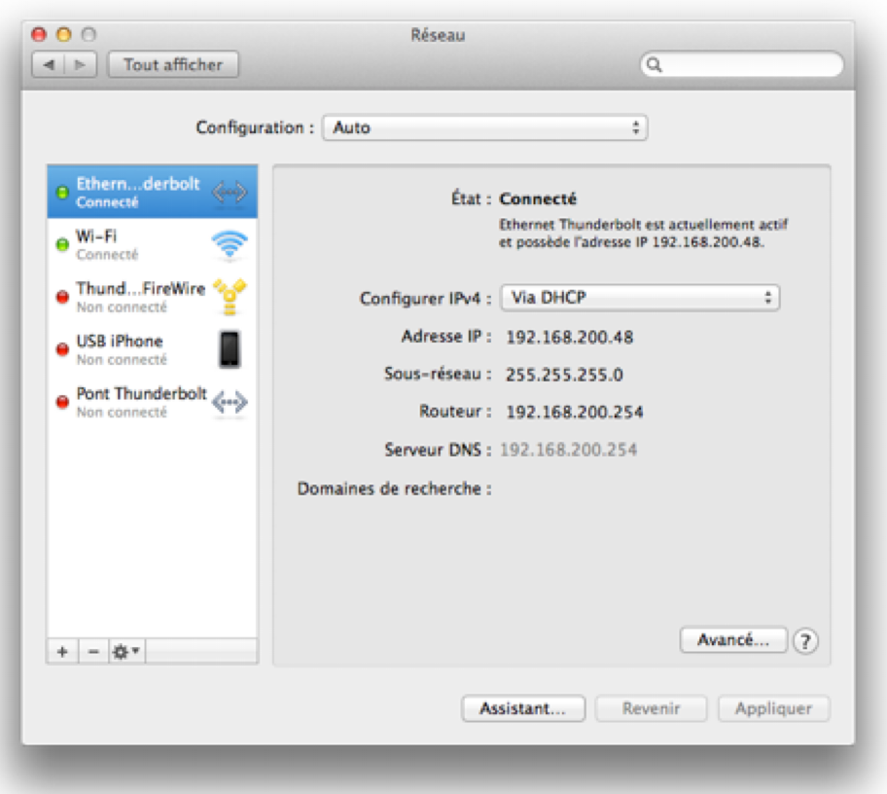

La couche réseau Ch.4
4 - La couche Internet - Configuration IPv4 des hôtes
Configuration dynamique
Avec macOS
  Lien : support.apple.com/fr-fr/guide/mac-help/mchlp2718/mac
  Préférences Système / Réseau / Sélectionner un service de connexion
  Avec le menu déroulant « Configurer IPv4 », choisir « Via DHCP »
Fig 4.15 - Préférences d’un service de connexion réseau sous macOS
136
Notes:
MacOS Ventura 13 : Réglages système / Réseau
4 clics

Slide 137
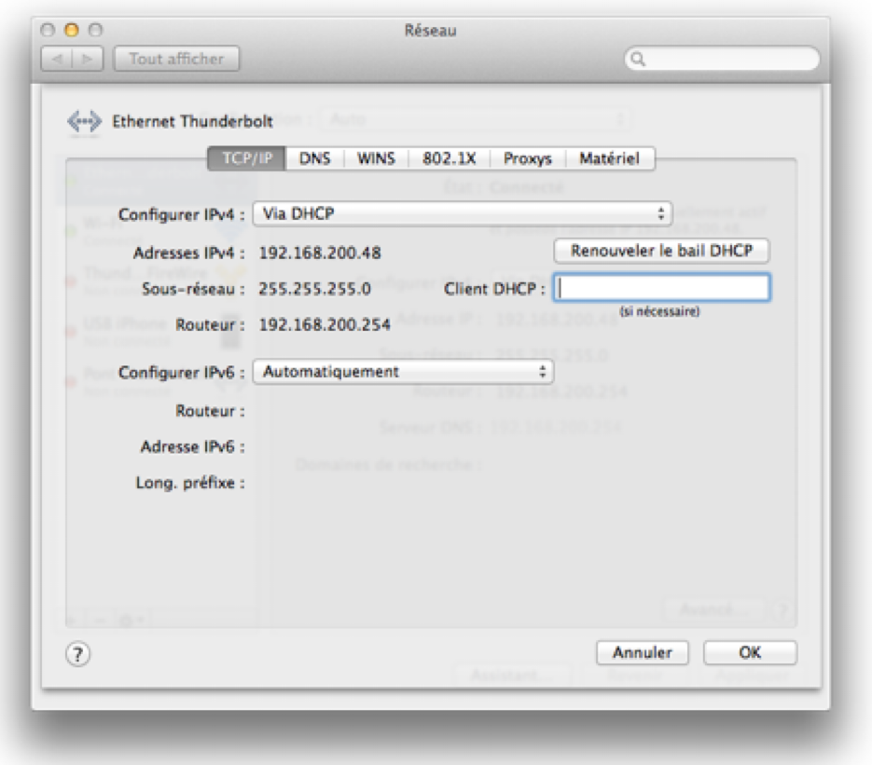
La couche réseau Ch.4
4 - La couche Internet - Configuration IPv4 des hôtes
Configuration dynamique
Avec macOS
  Lien : support.apple.com/fr-fr/guide/mac-help/mchlp2718/mac
  Préférences Système / Réseau / Sélectionner un service de connexion
  Avec le menu déroulant « Configurer IPv4 », choisir « Via DHCP »
  Le bouton « Avancé… » et l’onglet « TCP/IP » donne des réglages avancés
Fig 4.15 - Préférences d’un service de connexion réseau sous OS X
137
Notes:
MacOS Ventura 13 : Réglages système / Réseau
4 clics

Slide 138
La couche réseau Ch.4
4 - La couche Internet - Configuration IPv4 des hôtes
Configuration fixe
Avec une configuration fixe, les propriétés de TCP/IP (partie adresse IP) sont réglés avec :
  Une adresse IP
  Masque de sous-réseau
  Passerelle par défaut (adresse IP du routeur où seront envoyés les datagrammes hors de portée d’après le masque)
Nota : d’autres paramètres sont également à renseigner
  Adresses de serveurs DNS
  …
138

Slide 139
La couche réseau Ch.4
4 - La couche Internet - Configuration IPv4 des hôtes
Commandes utiles
Unix et Linux
  ifconfig
    Afficher les informations des interfaces réseau IP actives
  ifconfig -a
    Afficher les informations de toutes les interfaces réseau, actives ou non.
  La commande ifconfig est déprécié dans les dernières versions d'Unix.
  Elle est remplacé par la commande ip, si le paquet iproute2 est installé.
  ip addr show ou son alias ip a
    quasi-équivalent à ifconfig
139
Notes:
Sur macOS : brew install iproute2mac avant d’utiliser ip addr show
LIG03 22/10/24 ?

Slide 140
La couche réseau Ch.4
4 - La couche Internet - Configuration IPv4 des hôtes
Commandes utiles
C:>ipconfig
Configuration IP de Windows
Carte réseau sans fil Connexion réseau sans fil :
Statut du média. . . . . . . . . . . . : Média déconnecté
Suffixe DNS propre à la connexion. . . :
Carte Ethernet Connexion au réseau local :
Suffixe DNS propre à la connexion. . . :
Adresse IPv6 de liaison locale. . . . .: fe80::89c9:7d53:f73:c8c4%11
Adresse IPv4. . . . . . . . . . . . . .: 192.168.1.2
Masque de sous-réseau. . . . . . . . . : 255.255.255.0
Passerelle [[par défaut]]. . . . . . . . . : 192.168.1.1
Windows
  ipconfig
  ipconfig /all
    Permet d'avoir toutes les caractéristiques des connexions réseaux : adresse IP, adresse MAC…
140

Slide 141
La couche réseau Ch.4
4 - La couche Internet - Autres protocoles
ICMP - Internet Control Message Protocol
ICMP est le contrôleur de la couche internet
  RFC 792
  Message de contrôle et d’erreur
  Communications entre routeurs
    Signalisation de congestion
    Mise à jour de table de routage
  Un paquet ICMP est encapsulé dans un datagramme IP.
  Un champ type de message (8 bits) et un champ Code d’erreur (8 bits) sont principalement utilisé. Exemples :
    Type : 8 ; Code : 0 => demande d’écho (echo-request)
    Type : 0 ; Code : 0 => réponse d’écho (echo-reply)
    Type 11 : Temps dépassé (un TTL a expiré)
141
Notes:
Montrer la cmd ping

Slide 142
La couche réseau Ch.4
4 - La couche Internet - Autres protocoles
ARP - Address Resolution Protocol
ARP permet de trouver l’adresse physique (adresse MAC) d’un hôte à partir d’une adresse IP
  RFC 826
  En chaque station, ARP maintient un cache ARP
  A veut émettre une trame Ethernet vers un ordinateur B d’adresse IP ad-ip-b :
  Si, pour ad-ip-b, aucune adresse physique n’est indiqué dans le cache ARP
    alors A diffuse une requête ARP : Qui est ad-ip-b ?
    seul le poste B avec cet adresse répond : je suis à l’adresse ad-ip-b et mon adresse physique est ad-mac-b.
    A mets à jour son cache ARP
  A peut donc émettre des trames vers l’adresse physique ad-mac-b de B.
142

Slide 143
La couche réseau Ch.4
4 - La couche Internet - Autres protocoles
Les protocoles de routage
Les protocoles suivant font partis de la couche Internet de l’architecture TCP/IP.
Nous les avons déjà décrit
  RIP (Routing Information Protocol)
  IS-IS (Intermediate system to intermediate system)
  OSPF (Open Shortest Path First)
  BGP (Border Gateway Protocol)
143
Notes:
LIG02 - 12/12/2023 Après-midi : 4h (141-93=48 p.) 141/12=11,75

Slide 144
La couche réseau Ch.4
4 - La couche Internet - Autres protocoles
Exemple de table de routage
Network destination ND | Netmask M | Gateway | Interface | Metric
0.0.0.0 | 0.0.0.0 | 192.168.0.1 | 192.168.0.100 | 10
127.0.0.0 | 255.0.0.0 | 127.0.0.1 | 127.0.0.1 | 1
192.168.0.0 | 255.255.255.0 | 192.168.0.100 | 192.168.0.100 | 10
192.168.0.100 | 255.255.255.255 | 127.0.0.1 | 127.0.0.1 | 10
192.168.0.1 | 255.255.255.255 | 192.168.0.100 | 192.168.0.100 | 10
Network destination et Netmask (réseau de destination et masque d’adresse) peuvent être écrit en utilisant la longueur du préfixe :
  ND = 192.168.0.0 et M = 255.255.255.0 => 192.168.0.0/24
Pour savoir si une route ND concorde à une adresse de destination D :
  D ⋀ M == ND ⋀ M avec ND Network destination, M Netmask
  Exemple pour 192.168.0.27 :
  192.168.0.27 ⋀ 255.255.255.0 == 192.168.0.0 ⋀ 255.255.255.0
144
Notes:
Revoir la table de routage

Slide 145
La couche réseau Ch.4
4 - La couche Internet - Autres protocoles
Les protocoles de routage
Plusieurs réseaux de destination (ND) peuvent concorder. Dans ce cas, la meilleure route sera celle où M sera le plus grand (soit la plus grande longueur de préfixe).
Avec cette même table de routage, quelle est la meilleure route pour la destination 192.168.0.100 ?
Network destination ND | Netmask M | Gateway | Interface | Metric
0.0.0.0 | 0.0.0.0 | 192.168.0.1 | 192.168.0.100 | 10
127.0.0.0 | 255.0.0.0 | 127.0.0.1 | 127.0.0.1 | 1
192.168.0.0 | 255.255.255.0 | 192.168.0.100 | 192.168.0.100 | 10
192.168.0.100 | 255.255.255.255 | 127.0.0.1 | 127.0.0.1 | 10
192.168.0.1 | 255.255.255.255 | 192.168.0.100 | 192.168.0.100 | 10
145
Notes:
SI03-RS08 - 17/11/2021 - 4h
LIG03 - 22/10/2024 - 3+4h = 7h p.65 à 143 = 78p => 11,1 p/h

Slide 146

La couche réseau Ch.4
4 - La couche Internet - IPV6
État des lieux
En prévision d’un manque d’adresses IPv4, l’IETF (Internet Engineering
Task Force) émet en 1990 un appel à proposition (RFC 1550)
  3 propositions sur 21 sont publiées, dont SIPP (Simple IP Plus), devenu IPv6
  IPv6 est adopté en 1998 comme successeur d’IPv4
  RFC 2460
IPv4, limité à 4 milliard et quelques adresses a pu survivre :
  malgré une forte demande en Asie et pour les nouvelles applications
  grace à NAT, NAPT (Network Address & Port Translation) et CIDR (Classless Inter-Domain Routing)
Les besoins des pays en développement, les équipements mobiles et les objets connectés risquent d’accélérer la pénurie.
146
Notes:
1992, le réseau Internet fut ouvert aux activités commerciales avec le succès que l'on sait.
4,29 milliard d’adresses IPv4
Stock quasi épuisé
50 % allouées avant CIDR ; répartition très inégale entre les RIR (70% pour la zone américaine)

Slide 147
La couche réseau Ch.4
4 - La couche Internet - IPV6
Les nouveautés
Le nombre d’adresses (2¹²⁸ au lieu de ~ 2³²)
Les mécanismes de configuration et de re-numérotation automatique
IPsec, QoS et multicast en natif
En-têtes simplifiés, cascadables et facilitant le routage
147

Slide 148
La couche réseau Ch.4
4 - La couche Internet - IPV6
Adresses IPv6
Une adresse fait 128 bits, soit 16 octets
On utilise une notation hexadécimales :
  8 groupes de 2 octets, séparé par « : »
  Soit 8 groupes de 16 bits ; soit 8 groupes de 4 chiffres hexadécimaux ; soit 8 hextets.
Exemple :
  1fff:0000:0a88:85b3:0000:0000:ac1f:8001
Il est possible d’exprimer les 32 derniers bits en décimal pointé :
  1fff:0000:0a88:85b3:0000:0000:172.31.128.1
Simplifications ou compressions :
  1 à 3 premiers 0 d’un groupe peuvent être omis
  :0000: <=> :0:
  :0a88: <=> :a88:
148
Notes:
même adresse car 172.31.128.1 = ac1f:8001

Slide 149
La couche réseau Ch.4
4 - La couche Internet - IPV6
Adresses IPv6
Simplifications ou compressions (suite) :
  1 suite unique de groupes de 16 bits tous à 0 peut être omise
  :0000:0000: <=> ::
Par exemple :
  2001:0db8:39d9:e6c0:0001:0000:0000:0002
  se simplifie en :
  2001:db8:39d9:e6c0:1::2
Une adresse IPv4 :
  ::ffff:193.31.20.46 (correct depuis 2006)
  ::193.31.20.46 (obsolète)
Dans une URL, une adresse IPv6 est encadrée par [] :
  https://[2001:db8:39d9:e6c0:1::2]/index.php
  https://[2a01:e35:39d9:a1:9e1::b]:8080/index.php
149
Notes:
https://[2a01:e35:39d9:e6c0:1::2]:8080/index.php

Slide 150
La couche réseau Ch.4
4 - La couche Internet - IPV6
Sous-réseaux IPv6
On utilise le préfixe et non un masque de sous-réseau
Exemple :
  Le sous réseau
  2001:db8:1:1a0:: / 59
  admet les adresses entre :
  2001:db8:1:1a0::
  et
  2001:db8:1:1bf:ffff:ffff:ffff:ffff
  car 59d = 7x8 + 3 bits
  M = ffff:ffff:ffff:ffe0::
  e0h ≡ 1110’0000b (pour déterminer M)
  a0h ≡ 1010’0000b
  bfh ≡ 1011’1111b
Le préfixe par défaut a une longueur de 64
150
Notes:
On préfère utiliser des longueurs de préfixe multiples de 4 (On préfère 60 à 59)

Slide 151
La couche réseau Ch.4
4 - La couche Internet - IPV6
Blocs d’adresses IPv6
Les adresses 2000::/3 sont les adresses routables sur internet (Global Unicast)
  Quelle est la première adresse de ce bloc ? Et quelle est la dernière ?
Les autres adresses ne peuvent être utilisées que sur un réseau local, ou par un accord privé de routage mutuel.
Parmi 2000::/3 on trouve :
  Le bloc 2001::/16 est ouvert la la réservation depuis 2001
  Les adresses 6to4 avec le bloc 2002::/16 utilisé pour acheminer du trafic IPv6 sur des réseaux IPv4
  Les adresses du 6bone avec le bloc 3ffe::/16 utilisé pour une ancienne expérimentation d’interconnexion de réseaux IPv6
  Les autres sont réservés pour des usages ultérieurs
151
Notes:
2000::/3 soit de 2000::/16 à 3fff::/16
soit toutes les adresses débutant par 2 ou 3
(0010b ou 0011b)
1/8e de l’espace d’adressage total d’IPv6
2001::/16 soit de 2001::/16 à 2001:ffff:ffff:ffff::/64

Slide 152
La couche réseau Ch.4
4 - La couche Internet - IPV6
Blocs d’adresses IPv6
Unique Local Addresses : Les adresses fc00::/7 sont des adresses privées, non routables sur internet (comme 10.0.0.0/8, etc. pour IPv4)
Link-Local Addresses : Les adresses fe80::/10 sont des adresses de lien local, non routables, pour la configuration automatique
  Les adresses fe80::/64 sont des adresses locales de lien, non routables sur internet, unique sur un lien
IPv4-Mapped : Les adresses ::ffff:0:0/96 sont des adresses IPv6 mappant IPv4, pour représenter des adresses IPv4 dans des applications IPv6
Loopback : Adresse de bouclage, alias « localhost » ::1
Unspecified : L’adresse indéterminée ::/128 est utilisée pendant l’initialisation d’une machine
152
Notes:
fc00::/7 de fc00:: à fdff:ffff:ffff:ffff:ffff:ffff:ffff:ffff fc <=> 1111 1100
fe80::/10 de fe80:: à febf:ffff:ffff:ffff:ffff:ffff:ffff:ffff
Comme ad. privées ipv4 10/8, 172.16/12 et 192.168/16

Slide 153
La couche réseau Ch.4
4 - La couche Internet - IPV6
Réservation d’adresses IPv6
Les adresses IPv6 (comme les adresses IPv4) sont distribuées par blocs par l’IANA (Internet Assigned Numbers Authority) aux RIR (Regional Internet Registries)
Les RIR sont 5 :
  RIPE-NCC pour l’Europe et le Moyen-Orient
  ARIN : Amérique du Nord
  APNIC : Asie & Pacifique
  LACNIC : Amérique latine et Caraïbes
  AfriNIC : Afrique
Un RIR distribue des ressources internet comme les adresses IPv4 et IPv6.
Les membres du RIPE-NCC sont des LIR (Local Internet Registries)
  Plus de 300 LIR français (opérateurs télécoms, FAI, hébergeurs, etc.)
153

Slide 154
La couche réseau Ch.4
4 - La couche Internet - IPV6
Utilisation d’IPv6
Voir https://6lab.cisco.com/stats/
Renater était le premier réseau français à utiliser IPv6
La majorité des FAI disposent de ressources internes IPv6 et peuvent proposer des connexion IPv6 à leurs clients professionnels
  La France est assez bien placée au niveau mondial pour le déploiement d'IPv6, malgré une faible motivation des FAI et des opérateurs fixes et mobiles à proposer des offres IPv6 grand public à leurs abonnés.
  L’Allemagne et des USA sont en bonne progression
Les systèmes d’exploitation actuels sont compatibles. Voir :
fr.wikipedia.org/wiki/Support_de_l%27IPv6_par_système_d%27exploitation
154
Notes:
/ CAI-RS07-SI02 : 26/11/2020 13h30 - 17h30 ; de p.115 à p.147

Slide 155
La couche réseau Ch.4
4 - La couche Internet - IPV6
Les atouts d’IPv6
IPv6 permet principalement de résoudre le problème de la pénurie d’adresses
Adressage hiérarchique
  L’adressage hiérarchique permet de réduire considérablement les entrées dans les tables de routage.
  En effet, l’agrégation se faisant par opérateur, le nombre de préfixes échangés dans l’Internet entre les différents AS (Autonomous System) est donc plus petit.
Autoconfiguration
  Les stations finales peuvent obtenir une adresse en utilisant le mécanisme d’autoconfiguration qu’intègre IPv6.
  Ceci allège les tâches d’un administrateur de réseau important.
Mobilité et IPsec
  La mobilité IP et IPsec sont intégrés nativement dans la pile protocolaire IPv6.
  Il n’est pas nécessaire de déployer des équipements ou des mécanismes supplémentaires pour les mettre en œuvre.
155

Slide 156

La couche transport Ch.5
1 - Préambule
Contenu du chapitre
Une lettre ou un appel ?
  Transport de données entre un client et un serveur à travers UDP et TCP avec le modèle datagramme, et les approches connecté et non connecté.
  Gestion et utilisation de l’API socket.

Slide 157
La couche transport Ch.5
2 - Objectifs de la couche transport
Introduction
C’est une couche clé du modèle en couche, car à la frontière entre les fournisseurs et les utilisateurs de la transmission de données
Couche transport
———————————
Couche réseau
Client (utilisateur)
———————————————————
Opérateur réseau (transporteur)
Fig 5.1 - Interface Couche transport / couche réseau

Slide 158
La couche transport Ch.5
2 - Objectifs de la couche transport
Introduction
Les couches inférieures agissent sur les machines intermédiaires, alors que la couche transport est une vrai couche de bout en bout
Fig 5.2 - Place de la couche transport dans le modèle OSI

Slide 159

La couche transport Ch.5
2 - Objectifs de la couche transport
Le service de transport
L’objectif de la couche transport est de fournir à l’utilisateur un service de transport
    efficace
    fiable ou économique
  Indépendamment de la nature du ou des réseaux utilisés
L’entité de transport est la partie logicielle qui assure ces services. Elle est intégrée au système d’exploitation (ou dans un paquetage de bibliothèque).
Types de services
  Services avec connexion
  Services sans connexion

Slide 160
La couche transport Ch.5
2 - Objectifs de la couche transport
La qualité de service
QoS (Quality of Service) ; elle est liée à différents paramètres :
  temps d’établissement de la connexion
  probabilité d’échec de la connexion
  débit de la liaison
  temps de transit (latence)
  taux d’erreur résiduel
  protection (contre écoutes, intrusions, etc.)
  priorité
  résiliation (probabilité que la couche transport provoque elle même une déconnexion)
Négociation d’options
  L’utilisateur indique les valeurs souhaitées et minimales
  la couche transport propose ces options à la machine distante qui indique ses contre-propositions.

Slide 161

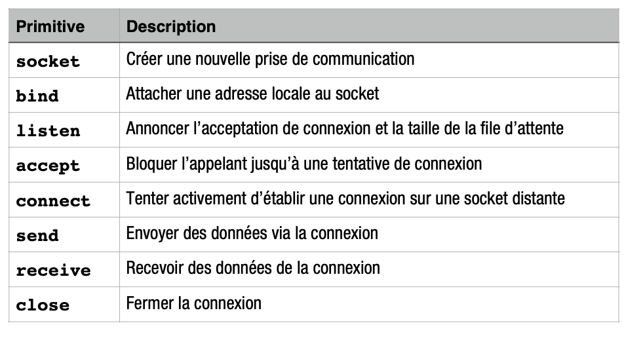
La couche transport Ch.5
2 - Objectifs de la couche transport
Les primitives de service
Elles permettent l’accès aux services de transport.
  Il s’agit des primitives d’une API (Application Programming Interface)
  Elles sont utilisées par les développeurs d’applications afin de, par ex. :
    Établir une connexion
    Utiliser et exploiter cette connexion
    Libérer la connexion
Exemple de l’interface
de connexion par socket
pour TCP dans l’UNIX
de Berkeley. Voir par ex.
  Package java.net
  inetdoc.net/pdf/socket-c.pdf
Fig 5.3 - Primitives de socket

Slide 162
La couche transport Ch.5
3 - Les protocoles de transport
Généralités
Comme pour la liaison de données, le protocole de transport fiable a un rôle de contrôle d’erreurs, de séquencement et de flux. Mais l’environnement est très différent.
Couche session
TSAP
Protocole
de transport
TSAP
Couche transport
Entité de transport
TPDU
Entité de transport
Transport Protocol Data Unit
Couche réseau
NSAP
NSAP
Fig 5.4 - Protocole de transport
Notes:
Au niveau de la couche transport, une entité de transport d’une station A dialogue avec une entité de transport d’une station B.
Elle utilise un protocole de transport pour ce dialogue.
Un TPDU, Transport Protocol Data Unit, est échangé lors un échange de A vers B
La couche session accède aux services de l’entité de transport via TSAP, Transport Service Access Point
L’entité de transport accède aux service de la couche réseau via NSAP, Network Service Access Point

Slide 163
La couche transport Ch.5
3 - Les protocoles de transport
Généralités
En liaison de données, l’entité paire est située de l’autre côté de la ligne physique
Pour la couche transport :
  L’adresse de l’entité destinataire doit être spécifié (TSAP)
  Le sous-réseau peut emmagasiner des paquets qui réapparaissent subitement après (mode datagramme)
  La gestion du flux et celle du séquencement seront adaptées au fait que le couche transport gère un nombre important et fluctuant de connexions.
Notes:
TSAP : déf. page suivante

Slide 164
La couche transport Ch.5
3 - Les protocoles de transport
Adressage
Pour l’envoi d’un message ou pour établir une connexion, on doit spécifier à qui s’adresser.
Il s’agit de définir les points d’accès au service de transport
  TSAP, Transport Service Access Point
  Pour internet, un TSAP est une adresse de socket (adresse IP + n° de port)
En général, le TSAP est lié à un service (fourni par un serveur)
Comment le déterminer ?
  Le TSAP est fixe et connu de la source
  La source appelle un annuaire (un service de noms) pour connaitre l’adresse du service à partir de son nom
  Avec un protocole de pré-connexion :
    Un serveur de processus agit comme délégué (proxy) des serveurs peu utilisées
    Il écoute un ensemble de ports en attente de connexion
    Suivant le service demandé par la source lors de la connexion le délégué active le serveur et lui transmet la connexion

Slide 165
La couche transport Ch.5
3 - Les protocoles de transport
Établissement d’une connexion
Une connexion entre deux hôtes est réalisée en trois étapes ; la méthode
se nomme three-way handshake
  Les numéros de séquence x et y
  sont choisis de façon aléatoire
  A envoie CR, Connection Request
  B envoie Ack, Acknowledgement (accusé de réception)
  A envoie des données
A
B
CR (séq=x)
ACK (séq=y, ack=x)
Données (séq=x, ack=y)
Fig 5.5 - Three-way handshake
Notes:
Avec TCP, CR => SYN à un ; ACK => SYN et ACK à un ; puis A envoie ACK avec les données

Slide 166
La couche transport Ch.5
3 - Les protocoles de transport
Libération d’une connexion
Une libération asymétrique implique un risque de perte de données
On préfère donc une libération symétrique
  Chaque hôte envoi un
  « Disconnection request » et
  arme un temporisateur
  La figure correspond à une
  libération normale
  Une déconnexion sera, au pire,
  réalisé à l’expiration d’un tempo-
  risateur (en cas de perte d’un
  des messages)
A
B
Démarrer timer
DR
DR
Démarrer timer
Déconnexion
ACK
Déconnexion
Fig 5.6 - Libération de connexion
Notes:
SI03-RS08 - 18/11/2021 matin 2h

Slide 167
La couche transport Ch.5
4 - La couche Transport dans Internet
Préambule
Les deux principaux protocoles de la couche transport de l’architecture TCP/IP sont :
  TCP (Transmission Control Protocol) propose un service fiable orienté connexion
  UDP (User Datagram Protocol) est un protocole plus simple, non fiable et sans connexion
On trouve également :
  QUIC : nouveau protocole de transport utilisant TLS/SSL et UDP.
  RTP (Real-Time Transport Protocol) permet le transport de données soumises à des contraintes de temps réel, tels que des flux média audio ou vidéo.
    Il utilise en fait UDP et il permet le transport de média pour les services de la voix sur IP, de vidéo conférence et de streaming.
    RTP, protocole de transport, est toujours associé à un protocole de niveau Application comme SIP, Session Initiation Protocol (VoIP ou vidéo conférence) ou RTSP, Real Time Streaming Protocol.
167
Notes:
2025_01 LIG04 - 25/11/2025 matin - 3h total 16h

Slide 168
La couche transport Ch.5
4 - La couche Transport dans Internet
TCP - Introduction
Conçu pour traiter des flots de données de bout-en-bout, de manière fiable, sur un ensemble de réseaux non fiables.
TCP s’adapte dynamiquement aux variations de paramètres des réseaux (topologie, largeur de bande, délais de transmission, taille de paquets…)
Résistant aux pannes de la couche réseau et aux pertes de datagrammes.
168

Slide 169
La couche transport Ch.5
4 - La couche Transport dans Internet
Le service TCP
Notion de socket
les connexions TCP sont bidirectionnelles, en mode point à point entre deux adresses de sockets
Un socket est définie par l'association de :
  Protocole (UDP ou TCP)
  Adresse IP de la source
  Port de la source
  Adresse IP de destination
  Port de destination
On peut considérer un socket comme une « prise réseau »
A
B
adresse IPA : port A
adresse IPB : port B
Protocole (TCP | UDP)
169

Slide 170
La couche transport Ch.5
4 - La couche Transport dans Internet
Le service TCP
Un numéro de port fait 16 bits
Certains numéros ( < 1024) sont réservés et liés à des services (Well known ports)
  20 : FTP (data)
  21 : FTP (control)
  22 : SSH
  23 : Telnet
  25 : SMTP
  80 : HTTP
  993 : IMAPS
Voir le fichier unix /etc/services
Les ports référencés permettent à une application cliente d'identifier une application et un service sur un système distant (un serveur).
170

Slide 171
La couche transport Ch.5
4 - La couche Transport dans Internet
Le service TCP
Groupement de données.
  La délimitation des messages délivrés par un processus n’est généralement pas conservée.
  TCP traite des flots d'octets et attends, avant de transmettre des données, que le buffer d’émission soit plein.
  Dans l’en-tête de TCP un drapeau, PUSH, peut-être utilisé par une application afin que les données soient délivrées immédiatement.
  Cela est notamment utilisé avec l’action de la touche « Entrée » d’un terminal virtuel.
171

Slide 172
La couche transport Ch.5
4 - La couche Transport dans Internet
Le protocole TCP
Les échanges sont sous forme de segments
Un segment :
  Un en-tête de 20 octets
  Un en-tête optionnel
  Des données optionnelles
La taille maximum d’un segment est de 65 535 octets (charge utile max. pour IP)
Les données traitées par TCP sont fragmentées en segment de la taille de MTU (Maximum Transfer Unit),
  unité de transfert maximale
  caractéristique d’un réseau
172

Slide 173

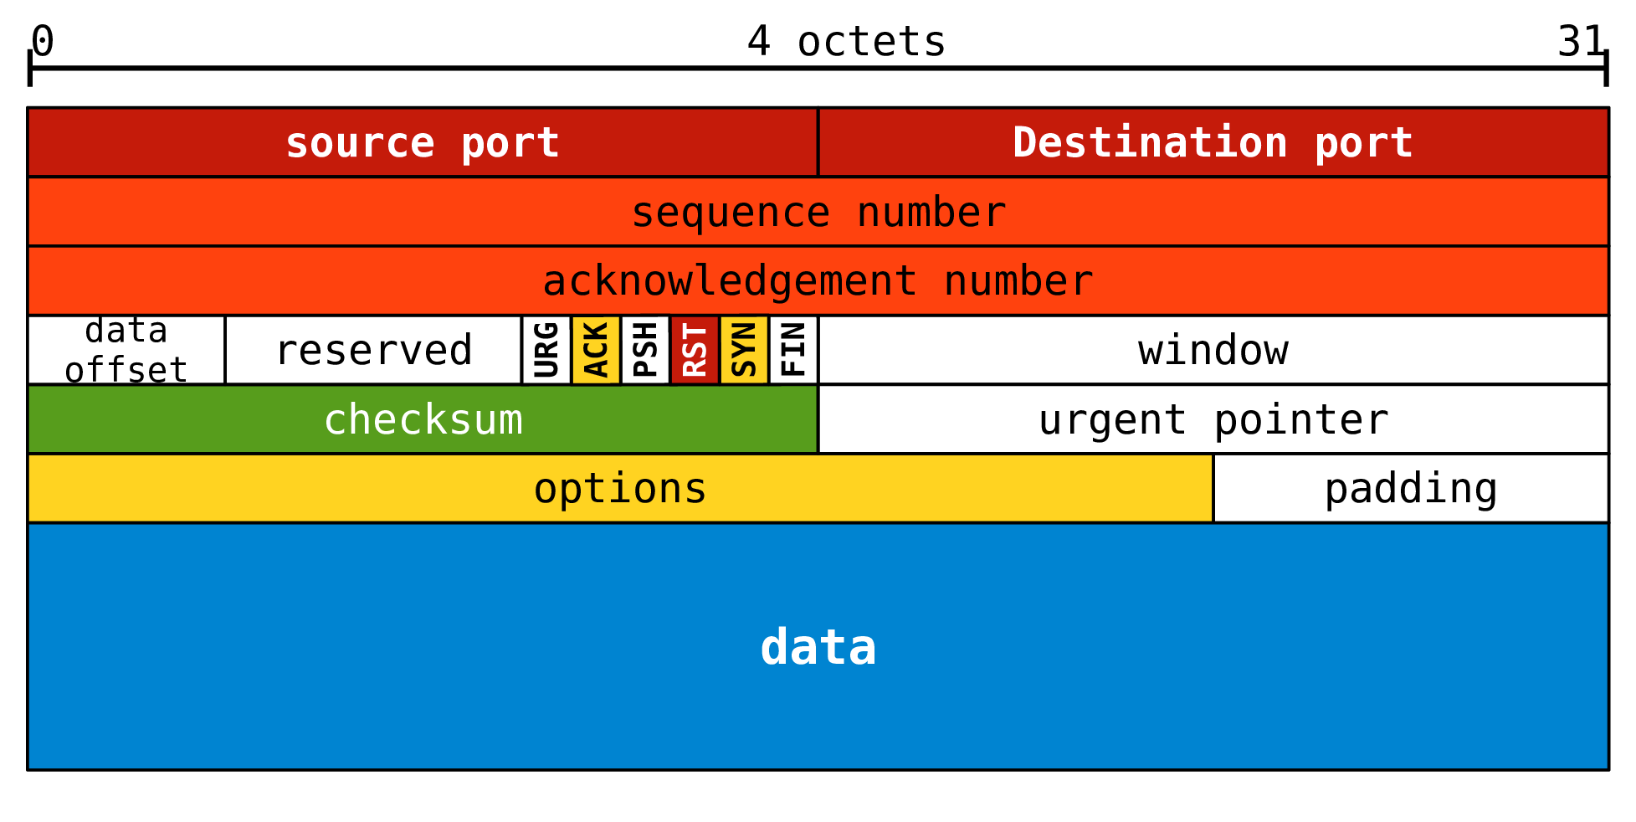
La couche transport Ch.5
4 - La couche Transport dans Internet
L’en-tête TCP
source port: Port source (16 bits)
destination port: Port destination (16 bits)
sequence number: N° de séquence (32 bits) ; n° du premier octet envoyé
acknowledgement number: N° d’accusé de réception (32 bits) ; n° du prochain octet attendu)
data offset: Longueur d’en-tête (4 bits) ; nombre de mots de 32 bits de l’en-tête
reserved: Réservé (6 bits) ; non utilisés
Fig 5.7 - Format d’un segment TCP
173

Slide 174
La couche transport Ch.5
4 - La couche Transport dans Internet
L’en-tête TCP
6 drapeaux d’un bit :
  URGent
  ACK à 1 si n° d’AR valide (à 0 => AR négatif)
  PUSH ne pas bufferiser
  les données
  RST à 1 si problème et reset de la connexion nécessaire ou si refus de tentative de connexion
Fig 5.7 - Format d’un segment TCP
  SYN pour l’établissement de la connexion
    SYN = 1 et ACK = 0 => CONNECTION REQUEST
    SYN = 1 et ACK = 1 => CONNECTION ACCEPTED
  FIN à 1 pour libérer la connexion
174
Notes:
CAI-RS09-SI04 13/12/2022 aprem 4h. Revoir page 168.

Slide 175
La couche transport Ch.5
4 - La couche Transport dans Internet
L’en-tête TCP
window: Taille fenêtre (16 bits) ; taille de la fenêtre d’antici-pation = nombre d’octets autorisés à être reçu
checksum: Total de contrôle (16 bits) ; sur l’en-tête, les données et un pseudo en-tête
Fig 5.7 - Format d’un segment TCP
urgent pointer : Pointeur
d’urgence (16 bits) ; utilisé si URG=1 pour indiquer
le décalage en octets par rapport au n° de séquence
options + padding : Options + bourrage (0 ou un multiple de 32 bits)
  Négociation de la taille du MTU en phase de connexion (536 par défaut)
  Négociation d’un facteur d’échelle de la taille de la fenêtre d’anticipation
  etc.
175

Slide 176
La couche transport Ch.5
4 - La couche Transport dans Internet
Gestion de la connexion TCP
Client
Serveur
Socket
Socket
Établissement de connexion avec une poignée de main en trois étapes (Three ways handshake) : ❶ ❷ ❸
  Avec la primitive LISTEN, le serveur réalise une ouverture passive d’un port
  ❶ Avec la primitive CONNECT, un client réalise demande de SYNchronisation au serveur, via une ouverture TCP active, en indiquant :
Connect
SYN ; Seq=x
Listen
Accept
SYN/ACK ; Ack=x+1, Seq=y
Connexion établie
ACK ; Ack=y+1, Seq=x+1
Connexion établie
Fig 5.8 - Connexion TCP en 3 étapes
      l’adresse socket du serveur (@IP + n° de port)
      le MTU, taille maximum des segments TCP
      quelques données utilisateurs (ex. identifiant + mot de passe)
    CONNECT => SYN=1 ; ACK=0 ; Seq=x
176
Notes:
voir :
Comprendre les caractéristiques du TCP sous CCNA 200-301 - Vidéo Tuto https://www.youtube.com/watch?v=lV2B50mTGtM

Slide 177
La couche transport Ch.5
4 - La couche Transport dans Internet
Gestion de la connexion TCP
Client
Serveur
Socket
Socket
  Le serveur vérifie que le port demandé est en écoute ; dans ce cas, TCP passe le segment entrant et l’application :
    ❷ accepte la demande de connexion avec la primitive ACCEPT par le retour d’un AR avec SYN=1 ; ACK=1 ; Seq=y
    ou refuse la demande de connexion
    Rejet => RST=1
Connect
SYN ; Seq=x
Listen
Accept
SYN/ACK ; Ack=x+1, Seq=y
Connexion établie
ACK ; Ack=y+1, Seq=x+1
Connexion établie
Fig 5.8 - Connexion TCP en 3 étapes
  ❸ Le client qui reçoit SYN/ACK du serveur a sa connexion établie et il retourne un AR :
    => retour d’un AR avec ACK=1 ; ack=y+1
  Le serveur reçoit le ACK et la connexion est établie sur le serveur.
177

Slide 178
La couche transport Ch.5
4 - La couche Transport dans Internet
Gestion de la connexion TCP
Client
Serveur
Socket
Socket
  Si on résume, cette connexion TCP en trois étapes est donc réalisée avec :
    ❶ SYN=1
    ❷ SYN=1 ; ACK=1
    ❸ ACK=1
Connect
SYN ; Seq=x
Listen
Accept
SYN/ACK ; Ack=x+1, Seq=y
Connexion établie
ACK ; Ack=y+1, Seq=x+1
Connexion établie
Fig 5.8 - Connexion TCP en 3 étapes
  Voir ‘Comprendre les caractéristiques du TCP sous CCNA 200-301 - Vidéo Tuto d’Alphorm’ : https://www.youtube.com/watch?v=lV2B50mTGtM
178

Slide 179
La couche transport Ch.5
4 - La couche Transport dans Internet
Gestion de la connexion TCP
Client
Serveur
Connexion établie
Connexion établie
La libération de la connexion nécessite 2 FIN et 2 ACK
  Une partie, A, exécute une primitive CLOSE
    Il envoie FIN à B et arme un temporisateur
  B reçoit FIN ; il acquitte (ACK=1) et arme un temporisateur
  B envoie FIN à son tour
  A acquitte le FIN de B et ferme la connexion
  B reçoit le ACK de A et ferme la connexion
Close
FIN ; Seq=x
Informer l'application
ACK ; Ack=x+1
FIN ; Seq=y, Ack=x+1
Close
Connexion fermée
ACK ; Ack=y+1
Connexion fermée
Fig 5.9 - Libération de connexion TCP
Une des parties qui trouve un temporisateur expiré ferme sa connexion
179

Slide 180
La couche transport Ch.5
4 - La couche Transport dans Internet
Fenêtre d’anticipation TCP
Lié aux contrôle de flux et de congestion.
TCP utilise un mécanisme de fenêtre d’anticipation (ou fenêtre glissante) pour optimiser la communication.
Cela va résoudre par ex. le problème où le récepteur est plus lent que l’émetteur.
TCP gère un mécanisme de fenêtre d’anticipation de taille variable avec le champ window.
Tant que le champ taille de fenêtre window = 0
  Le récepteur indique que son tampon de réception est plein
  Cela bloque l’émetteur
Le récepteur indique avec ce champ combien d’octets, window, il peut accepter
  La taille augmente de Nlu lorsque l’application a lu Nlu octets
  La taille diminue de Némis , nombre d’octet émis par l’émetteur, avec
  Némis <= window.
180

Slide 181
La couche transport Ch.5
4 - La couche Transport dans Internet
À voir :
Comprendre les caractéristiques du TCP sous CCNA 200-301 - Vidéo Tuto
181

Slide 182

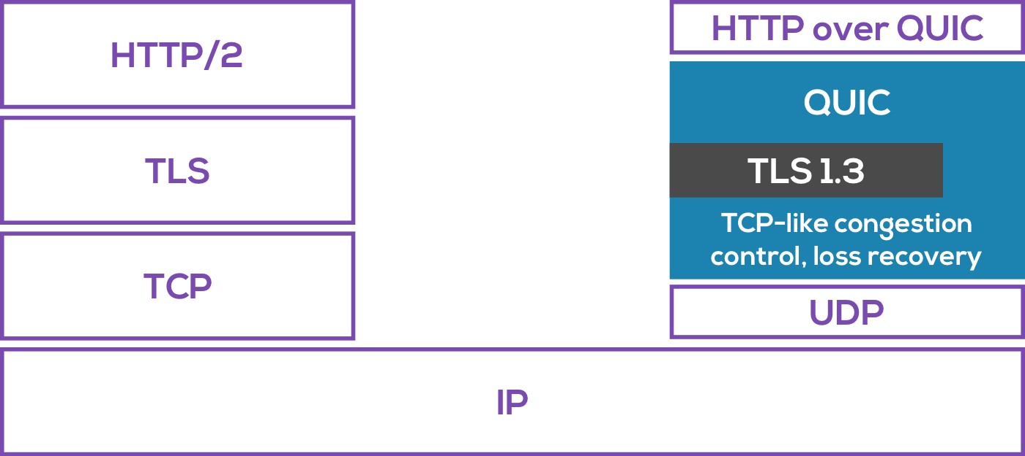
La couche transport Ch.5
4 - La couche Transport dans Internet
UDP : User Datagram Protocol
Service en mode non connecté
Les applications utilisent UDP pour encapsuler des données et pour les envoyer sans établir de connexion
UDP est dédié à des applications :
  client-serveur ; ex. DNS (Domain Name System)
  en mode dialogue, avec des couples de demande / réponse
  de streaming (lecture en continu)
  jeux en réseau…
QUIC est un protocole de transport
qui utilise UDP.
  QUIC intègre TLS 1.3, Transport
  Layer Security 1.3
  HTTP/3 s’appuie sur QUIC
182
Notes:
LIG02 23/01/2024 - 3h matin

Slide 183
La couche transport Ch.5
4 - La couche Transport dans Internet
UDP : User Datagram Protocol
En-tête de 8 octets
4 champs de 16 bits
Port source et destination
  idem TCP
Longueur du segment
en octets, en-tête inclus.
Total de contrôle (ou 0 s’il n’est pas calculé)
comme TCP, sur :
  Pseudo en-tête IP (adresse source, adresse destination, protocole, taille UDP)
  En-tête UDP
  Données
Port source
Port destination
Longueur segment
Total de contrôle
Fig 5.10 - L’en-tête UDP
183
Notes:
Quelle est la valeur minimum pour « Longueur segment » ?
Quelle est la valeur maximum pour « Longueur segment » ?
! de 8 octets à 2^16 (65536 octets)

Slide 184



La couche application de TCP/IP Ch.6
1 - Rappel
Couche application
  Cette couche regroupe les niveaux session, présentation et application du modèle OSI. Elle contient les protocoles de haut-niveau utilisés par les logiciels pour leur besoin de communication.
Exemples de protocoles :
  Transfert de fichiers : FTP, File Transfer Protocol ; SFTP, Secure File Transfer Protocol…
  Messagerie électronique : SMTP, Simple Mail Transfer Protocol ; POP3, Post Office Prot.; IMAP, Internet Message Access Prot. ; MIME, Multipurpose Internet Mail Extensions…
  Messagerie instantanée : XMPP, Extensible Messaging and Presence Protocol, alias Jabber ; IRC, Internet Relay Chat…
  Travaux à distance : Telnet ; ssh, Secure shell
  Consultation et gestion d’annuaires : LDAP, Lightweight Directory Access Protocol
  Standards et outils du web : HTTP, HyperText Transfer Prot. ; URI, Uniform Resource Identifier ; HTML, HyperText Markup Language ; CGI, Common Gateway Interface…
  Traduction de nom de domaine en adresse IP : DNS, Domain Name System
  Autres : NFS, Network File System ; SNMP, Simple Network Management Protocol ; DHCP, Dynamic Host Configuration Protocol ; etc.
Notes:
On va se restreindre pour UTC505 à DNS et aux standards du web : HTTP, URL, HTML…

Slide 185
La couche application de TCP/IP Ch.6
2 - Introduction à DNS
DNS, Domain Name System
  DNS, Système de Nom de Domaine, correspond à différentes notions :
  Une base de données répartie, grâce à un grand nombre de serveurs de noms qui communiquent entre eux.
  Un protocole, de niveau application, qui utilise UDP pour le transport
    Le port 53 est utilisé par convention.
  DNS est un service de nommage standard sur internet (RFC 1033 à 1035).
    Un des objectifs est donc de retrouver l’adresse IP d’une machine à partir de son nom de domaine.
Nom de domaine
  Un nom de domaine est composé d’un domaine de haut-niveau, TLD, Top Level Domain, précédé de un ou plusieurs sous domaines.
  On distingue
    les gTLD, generic Top Level Domain (ex.: .com, .net, .org, .paris, .guru…)
    les ccTLD, country code Top Level Domain (ex.: .fr, .uk, .jp, .nl, .eu, .us…)
Notes:
Parmi les gTLD, il y a des new TLD (.paris, .sncf, .sport, etc.)

Slide 186
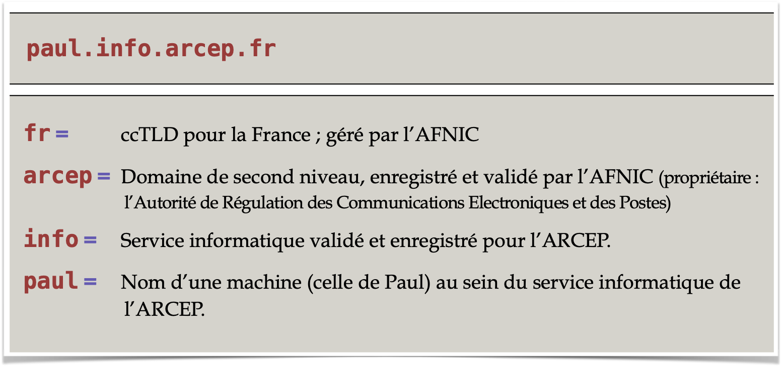
La couche application de TCP/IP Ch.6
2 - Introduction à DNS
Nom de domaine, suite…
  Chaque sous-domaine est validé et enregistré auprès du domaine supérieur.
Exemple :
Notes:
arcep : SLD, Second Level Domain

Slide 187


La couche application de TCP/IP Ch.6
2 - Introduction à DNS
Nom de domaine, suite…
  FQDN, Fully Qualified Domain Name est un nom de domaine écrit de façon absolue. Il se termine par un point final qui représente la racine.
  Exemple : La hiérarchie du domaine de.wikipedia.org.
Avec un
point final !
Fig 6.1 - La hiérarchie du FDQN de.wikipedia.org.
Notes:
2 clics

Slide 188
La couche application de TCP/IP Ch.6
2 - Introduction à DNS
Enregistrement de ressources
  Un enregistrement de ressources, resource record, se compose de cinq éléments :
    Nom de domaine ; Durée de vie ; Classe ; Type ; Valeur
    ^ ^ ^ ^ ^
    | | | | |
    FQDN en secondes IN en fonction du type
  A = Address Record : la valeur est l’adresse IPv4 du nom de domaine
  AAAA = Address Record : la valeur est l’adresse IPv6 du nom de domaine
  MX = Relai de messagerie
  SOA = Start of Authority : serveur principal d’une zone
  NS = Serveur de noms
  CNAME = nom canonique : Alias de nom de domaine
  PTR = Pointeur
  HINFO = description de l’hôte
  TXT = Texte de commentaire
  …

Slide 189
La couche application de TCP/IP Ch.6
2 - Introduction à DNS
Enregistrement de ressources, suite
  Exemple :
    Nom de domaine Durée de vie Classe Type Valeur
    fr.wikipedia.org. 575 IN CNAME text.wikimedia.org.
    text.wikimedia.org. 1522 IN CNAME text.esams.wikimedia.org.
    text.esams.wikimedia.org. 2193 IN A 91.198.174.232
  Voir les commandes dig, nslookup et host
  dig fr.wiktionary.org
  dig mx fr.wiktionary.org
  host fr.wiktionary.org

Slide 190




La couche application de TCP/IP Ch.6
3 - HTTP
HTTP, Hypertext Transfer Protocol
  Le web ; WWW, World Wide Web
  Créé par Tim Berners-Lee au CERN (Conseil Européen pour
  la Recherche Nucléaire)
  Le web repose principalement sur les standards :
    HTML, HyperText Markup Language
    URL, Uniform Resource Locator.
    HTTP, Hypertext Transfer Protocol
    CGI, Common Gateway Interface
    …
  HTTP est :
  Simple ; les messages sont lisibles
  Extensible
  Sans état : pas de lien entre deux requêtes qui sont effectuées
Fig 6.2a - Tim Berners-Lee
Fig 6.2b - Couches liées au web
https://developer.mozilla.org/en-US/docs/Web/HTTP/Overview

Slide 191


La couche application de TCP/IP Ch.6
3 - HTTP
HTTP, Hypertext Transfer Protocol
  HTTP est un protocole qui permet de récupérer des ressources telles que des documents HTML et des éléments qui composent ces documents.
Fig 6.3 - Requêtes pour récupérer des ressources d’un document web

Slide 192
La couche application de TCP/IP Ch.6
3 - HTTP
HTTP, Hypertext Transfer Protocol
  HTTP est un protocole qui permet de récupérer des ressources telles que des documents HTML.
  À la base de tout échange de données sur le Web.
  Protocole de type client-serveur :
    les requêtes sont toujours initiées par le client (agent utilisateur, ou son proxy), par ex. un navigateur web, un robot web [bot], etc.
    Un document complet est composé de différents sous-documents qui sont récupérés, par exemple :
        du texte (html),
        des descriptions de mise en page (css),
        des images (png, apng, jpeg, webp, svg, gif…),
        des vidéos (mp4, webm…),
        des scripts (js)
        et bien plus.
  Les ressources sont identifiées par leur URL, Uniform Resource Locator.
  Les URL et les URN, Uniform Resource Name sont des sous-ensembles des URI, Uniform Resource Identifier.
Notes:
les requêtes sont toujours initiées par le client (agent utilisateur, ou son proxy), par ex. un navigateur web, un robot web [bot], etc. : Sauf à partir de HTTP/3

Slide 193


La couche application de TCP/IP Ch.6
3 - HTTP
HTTP, Hypertext Transfer Protocol, suite
    Chaque requête individuelle est envoyée au serveur, qui la traite et fournit une réponse. Le serveur peut être composé de :
        load balancing : un ensemble de serveurs pour répartir la charge
        N-Tier Architecture : architecture complexe où le serveur web utilise un serveur d’application, lui même client d’autres serveurs (base de données, etc.)
Fig 6.4 - Architecture N-Tier
Notes:
LIG03 : 19/11/2024 - 4h - p.138 à p.192 (54 p = 13,5p./h)

Slide 194


La couche application de TCP/IP Ch.6
3 - HTTP
Flux HTTP
  Lorsqu'un client veut communiquer avec un serveur il réalise les étapes suivantes :
    Résolution du nom de domaine défini dans l’URL => adresse IP du serveur (@IP_serveur)
    Ouverture d’une connexion TCP. Par défaut sur @IP_serveur:80 ou @IP_serveur:443
        Cette connexion sera utilisée pour plusieurs requêtes/réponses.
    Le client envoie la 1re requête HTTP. Par ex.
    GET /index.html HTTP/1.1
    Host: developer.mozilla.org
    Accept-Language: fr
    La méthode HTTP peut être :
        GET
        HEAD
        POST
        etc.
      Le chemin d’accès de la ressource,
      Path, fait partie de l’URL.
Fig 6.5 - Requête HTTP
Notes:
DNS : Qui est developer.mozilla.org ?

Slide 195
La couche application de TCP/IP Ch.6
3 - HTTP
Flux HTTP, suite
    Le client lit la réponse du serveur. Par ex.
    HTTP/1.1 200 OK
    Date: Sat, 09 Oct 2010 14:28:02 GMT
    Server: Apache
    Last-Modified: Tue, 01 Dec 2009 20:18:22 GMT
    ETag: "51142bc1-7449-479b075b2891b"
    Accept-Ranges: bytes
    Content-Length: 29769
    Content-Type: text/html
    <!DOCTYPE html... (les 29769 octets de la page web
    demandée)
    La réponse comprend la version du protocole, un code de status (200, 404, 500…), un message de statut (OK, Not found, Internal server error,…), les en-têtes HTTP, puis un éventuel corps avec la ressource demandée.

Slide 196

La couche application de TCP/IP Ch.6
3 - HTTP
Les standards du web
  URL, Uniform Resource Locator, Format de nommage de ressources ; adresse réticulaire ; (usuellement) adresse web
  Une URL se décompose en général en quatre principales parties :
  Le nom du protocole (http ; https ; ftp ; file ; mailto ; news...), suivi par « : »
  Le nom du serveur : le nom de domaine du serveur, précédé par « // »
    le nom de domaine est composé de sous-domaines optionnels, d’un domaine de 2e niveau et d’un domaine de 1er niveau (TLD, Top Level Domain)
https://altavista.digital.com:8080/find.pl?q=url&lang=fr
——————— –––––––––––––––––––––––––– ————— ––––––––––––––––––––––––––
Protocole Nom de domaine Port Accès à la ressource

Slide 197

La couche application de TCP/IP Ch.6
3 - HTTP
Les standards du web
  URL, Uniform Resource Locator, suite…
  (en option) Le numéro de port TCP ; pour HTTP, le n° de port par défaut est 80 (et 443 pour HTTPS)
  L’accès à la ressource ; tous ses éléments sont optionnels :
    le chemin absolu sur le service contenant la page web. Il commence par « / ». Par défaut, « / ».
    la page web.
    Une chaine de requête, précédée de « ? », se compose en général de paramètres ‘clé=valeur’ séparés par « & ».
    Voir : Anatomie d'une URL
https://archive.digital.com:8080/seq/find.php?q=url&lg=fr
––––––– –––––––– –—–– ––––– ––––––––– –––––––––––––
    Sous-domaine domaine 2e niv. TLD Chemin page chaine de requête
——————— –––––––––––––––––––––– ————— –––––––––––––––––––––––––––––
Protocole Nom de domaine Port Accès à la ressource

Slide 198



La couche application de TCP/IP Ch.6
3 - HTTP
Les standards du web
  HTML, HyperText Markup Language, langage de balisage d’hypertexte
  Beaucoup de versions depuis 1989. Aujourd’hui : HTML 5.
  C’est le langage de description de page web, constitué de balises et interprété par le navigateur.
  HTML est lié à la structure d’une page web.
  Ex. : utc505.seancetenante.com/minimum/page-simple.html
  CSS, Cascading Style Sheets, Feuille de styles en cascade
  Langage permettant la mise en page et la présentation du contenu de pages web.
  JavaScript
  JavaScript est un langage de script, favorisant la programmation événementielle et interagissant avec le DOM, Document Object Model. DOM décrit la structure et le contenu des pages web.
  JavaScript est utilisé coté client (client side scripting), mais parfois aussi coté serveur (server side scripting).
Notes:
HTML 5.0, normalisé en octobre 2014

Slide 199
  La couche application de TCP/IP Ch.6
3 - HTTP
Les standards du web
  CGI ; Scripts coté serveur
  CGI , Common Gateway Interface (littéralement : Interface de passerelle commune...)
    Avec les formulaires (depuis HTML 2.0, en 1995), il est devenu nécessaire de construire coté serveur des pages web dynamiques, générées en fonction de données saisies par l’utilisateur.
  Scripts coté serveurs ; Server side scripting
    Les CGI sont des programmes compilés ou (très souvent) interprétés.
    Les langages serveur suivants sont populaires :
        PHP (PHP HyperText Preprocessor)
        Python
        javascript (avec Node.js)
Notes:
Et aussi : ASP, Active Server Pages ; Perl ; Ruby ; JSP, Java Server Pages
Page suivante = Ch. 7 Introduction à la sécurité

Slide 200


Introduction à la sécurité Ch.7
1 - Sureté et sécurité
Sureté de fonctionnement (safety)
  Cela concerne les moyens utilisés pour éviter les dysfonctionnements
  du système.
  Les risques sont :
      Panne ou défaillance d’équipements de traitements
      Perte d’information par dysfonctionnement de mémoire de masse
      Défaut des équipements réseau
      Panne de la fourniture d’énergie
      Incendie et inondation
      Vols et vandalisme
  Par exemple, pour la sécurisation de système de stockage :
      On évite les attachements directs de disques-dur aux serveurs (DAS, Direct Attached System), pour préférer les systèmes :
      NAS, Network Attached Storage : système de stockage mutualisé sur le réseau local
      SAN, Storage Area Network : Réseau haute disponibilité dédié au stockage.
Notes:
LIG03 : ajout du lien. SAN : on utilise les termes "baie SAN" et "baie de stockage". La baie SAN se présente comme un espace de stockage partagé entre plusieurs serveurs, simultanément. Les protocoles iSCSI ou Fiber Channel (FCP, FCoE, FC-NVMe) sont utilisés au-dessus d’un réseau Ethernet (RJ45, Fibre Optique).

Slide 201
Introduction à la sécurité Ch.7
1 - Sureté et sécurité
Sureté de fonctionnement (safety)
  Pour la sécurisation de l'accès au réseau :
      Redondance des liens obtenue par maillage du réseau ;
      doublement des raccordements au réseau de l’opérateur ;
      ou utilisation d'un lien de secours ;
      ou choix de multiples opérateurs :
        avec équilibrage de charge en fonctionnement normal ;
        en cas de rupture d'un lien, utilisation du lien restant (fonctionnement en mode dégradé).
  Contre les défaillances du réseau électrique :
      Un onduleur off-line protège un poste de travail (ou un serveur) ;
      Un onduleur on-line alimente en permanence un réseau de distribution électrique local dédié aux moyens informatiques ;
      On tient compte d'une autonomie d'environ 20 mn pour ces onduleurs ;
      Si nécessaire, un groupe électrogène va se substituer au fournisseur d'énergie défaillant.

Slide 202

Introduction à la sécurité Ch.7
1 - Sureté et sécurité
Sécurité (security)
  Cela regroupe les moyens et mesures prises pour mettre le système à
  l’abri de toute agression.
  La sécurité informatique vise cinq grands objectifs :
      ➀ L’Intégrité : garantir que les données sont bien celles que l’on croit être.
      ➁ Disponibilité : maintenir le bon fonctionnement du système d’information et garantir d’accès aux services et aux ressources.
      ➂ Authentification : assurer l’identité d’un utilisateur.
      ➃ La confidentialité : assurer que seules les personnes autorisées aient accès aux ressources échangées ou stockées (cela nécessite authentification et d’autorisation d’accès).
      ➄ Non-répudiation : garantir qu’aucun partenaire ne pourra nier une transaction.

Slide 203
Introduction à la sécurité Ch.7
1 - Sureté et sécurité
Sécurité (security)
  Ceci est à mettre en opposition respectivement aux menaces, risques ou attaques suivants :
      ➀ Altération de données ; injection de données.
      ➁ Pannes matérielles ou logicielles ; congestion ; déni de service.
      ➂ Usurpation d’identité.
      ➃ prendre connaissance de données sans y être habilité.
      ➄ désaveu.
  Comment ?
      ➀ Calcul d’une somme de contrôle ou d’un résumé de message (fonction de hashage).
      ➁ Système à tolérance de pannes ; redondance.
      ➂ Système d’authentification (Échange de mot de passe, utilisation d’une clé, etc.) et droit d’accès (ACL, Access Control List).
      ➃ Chiffrement de données (cryptographie) ; contrôle d'accès.
      ➄ Utilisation d’un tiers de confiance (Notaire) qui enregistre et authentifie les transactions.

Slide 204
Introduction à la sécurité Ch.7
1 - Sureté et sécurité
Origine des risques
  Physique :
      Désastre naturel (inondation, séisme, incendie)
      Intempéries
      Panne matérielle
      Panne du réseau
      Coupure électrique
  Origine humaine :
      Erreur de conception (du logiciel, mauvais dimensionnement...)
  Attaque avec accès physique :
      Coupure de l'électricité
      Extinction manuelle d’ordinateur ou d’équipement
      Vandalisme
      Vol (ordinateurs ou disques durs)
      Écoute du trafic sur le réseau
Notes:
2025_01 LIG04 - 25/11/2025 après-midi - 4h total 20h

Slide 205
Introduction à la sécurité Ch.7
1 - Sureté et sécurité
Origine des risques
  Interception de communications
      Vol de session (session hijacking)
      Usurpation d’identité (Ex. : IP spoofing)
      Détournement ou altération de messages
  Dénis de service
      Inondation
      Perturbation des connexions
  Intrusion
      Balayage de ports
      Élévation de privilèges (par débordement de tampon par ex.)
      Chevaux de Troie, vers et virus
      Trappe (backdoor) ; porte dérobée dans un logiciel
  Ingénierie sociale
      Phishing, hameçonnage : escroquerie par e-mail, par téléphone ou site web falsifié en vue d'une arnaque ou pour obtenir des renseignements personnels ou des mots de passe.
Notes:
LIG03 - 26/11/2024 matin, 2h.

Slide 206
Introduction à la sécurité Ch.7
1 - Sureté et sécurité
Politique de sécurité
  C’est un document de référence dans une entreprise qui fixe des règles, procédures et bonnes pratiques pour assurer un niveau de sécurité conforme aux besoins.
      Sensibilisation des utilisateurs à la sécurité informatique
      Organisation de la sécurité : SOC, Security Operations center : équipe en charge d’assurer la sécurité de l’information
      Surveillance des événements de sécurité (SEM)
Méthodes
  MÉHARI (Méthode harmonisée d'analyse des risques) du CLUSIF (Club de la Sécurité de l'Information Français)
  EBIOS (Expression des Besoins et Identification des Objectifs de Sécurité) de l'Agence nationale de la sécurité des systèmes d'information (ANSSI).
  la méthode OCTAVE (Operationally Critical Threat, Asset, and Vulnerability Evaluation), développée par l'Université de Carnegie Mellon (USA)
  Gestion des risques informatiques : Normes ISO 27000 :
    Systèmes de management de la sécurité de l'information Vue d'ensemble et vocabulaire.
Notes:
ISO/IEC 27000:2018 = Technologies de l'information — Techniques de sécurité — Systèmes de management de la sécurité de l'information — Vue d'ensemble et vocabulaire

Slide 207
Introduction à la sécurité Ch.7
1 - Sureté et sécurité
Exemples d’attaques
  Fraude au président (Pathé)
    En mars 2018, le groupe de cinéma Pathé a été victime d'une attaque de phishing avancée de type "Whaling" entrainant une escroquerie de près de 19 millions d’euros.
    Des pirates se sont fait passer pour des dirigeants de l'entreprise auprès de sa filiale localisée aux Pays-Bas.
    Pathé a été la cible d'un groupe de fraudeurs professionnels qui, grâce à une communication raffinée, a réussi à gagner la confiance de certains collaborateurs.
    Plusieurs collaborateurs ont ainsi été contactés afin de procéder à des virements d'argent importants pour un total de 19,2 millions d’euros.
    Des emails, envoyés au directeur financier de Pathé aux Pays-Bas et à la directrice de Pathé Pays-Bas exigeaient ainsi des transferts d'argent dans le but de mener une importante acquisition à Dubaï.

Slide 208
Introduction à la sécurité Ch.7
1 - Sureté et sécurité
Exemples d’attaques
  Cyberattaque NotPetya
    Troisième cyberattaque en moins de deux mois après WannaCry et Adylkuzz, en juin 2017.
    C’est un logiciel malveillant de type wiper (il détruit les données), mais apparait sous la forme d'un rançongiciel (ransomware).
    Il touche toutes les versions de Microsoft Windows, de Windows XP à Windows 10
        Comme WannaCry, il utilise pour se propager la faille de sécurité EternalBlue volée à la NSA par un groupe de pirates informatiques The Shadow Brokers.
        Cette faille de sécurité de Windows a été corrigée par Microsoft en mars 2017, mais beaucoup d'entreprises n'ont pas mis à jour leur système d'exploitation, d'où cette cyberattaque mondiale.
      Sur un écran noir avec un texte écrit en rouge et en anglais, le message suivant s'affiche à chaque démarrage de l'ordinateur :
        Ooops, vos fichiers ont été chiffrés. Si vous voyez ce message, vos fichiers ne sont plus accessibles, car ils ont été chiffrés. Peut-être que vous recherchez un moyen de récupérer vos fichiers, mais ne perdez pas votre temps. Personne ne peut récupérer vos fichiers sans notre service de déchiffrement.
      Voir l’article de 01net sur cette attaque.

Slide 209
Introduction à la sécurité Ch.7
2 - Bonnes pratiques de sécurité personnelle
Adopter une politique de mot de passe rigoureuse
  Un mot de passe doit contenir au moins 12 caractères, incluant des majuscules, des minuscules, des chiffres, et des caractères spéciaux.
  Éviter les mots communs et des informations personnelles (la date de naissance, etc.)
  Utiliser des mots de passe uniques pour chaque compte.
  Renouveler les mots de passe tous les 90 jours ou immédiatement en cas de compromission.
  Ne jamais partager ses mots de passe.
  Utiliser un gestionnaire de mots de passe pour stocker et générer des mots sécurisés.
  Activer l'authentification multifacteur (MFA, Multi-Factor Authentication).
  Réaliser des audits réguliers pour vérifier la sécurité des mots de passe.
  Former le personnel sur les bonnes pratiques et les risques liés à la gestion des mots de passe.

Slide 210
Introduction à la sécurité Ch.7
2 - Bonnes pratiques de sécurité personnelle
Sauvegarder ses données régulièrement
  Utiliser un service de stockage en ligne (pCloud, kDrive, Google Drive, etc.)
  Sauvegardes sur un disque dur externe.
  Sauvegardes sur un NAS, Network Attached Storage.
Faire ses mises à jour régulièrement
  Identifiez l’ensemble de vos appareils et logiciels utilisés.
  Lorsque l’on vous propose une mise à jour, faites-la immédiatement, ou activez l’option d’installation automatique des mises à jour si elle existe.
  Téléchargez les mises à jour uniquement depuis les sites officiels des éditeurs.
    Méfiez-vous de fausses mises à jour que l’on vous propose sur Internet. Vérifiez toujours l’URL du site sur lequel vous vous trouvez.

Slide 211
Introduction à la sécurité Ch.7
2 - Bonnes pratiques de sécurité personnelle
Se protéger des virus et autres logiciels malveillants
Virus, vers, cheval de Troie, ou logiciels espions (spyware) sont des techniques couramment utilisées par les pirates informatiques.
Pour vous protéger de ces intrusions, il est indispensable de posséder ces deux outils :
    Un antivirus
    Un pare-feu bien configuré qui bloquera les connexions non désirées depuis votre ordinateur
Évitez les réseaux wi-fi publics ou inconnus
  Désactivez les connexions sans-fil (Wi-fi, Bluetooth, NFC, …) lorsque vous ne vous en servez pas.
  Privilégiez la connexion privée 4G ou 5G associée à votre abonnement mobile.
    Sécuriser le partage de connexion de vos appareils à l’aide d’un mot de passe.
  Si vous devez utiliser un wi-fi public :
    Ne jamais y réaliser d’opérations à caractère sensible (paiement par carte bancaire, etc.)
    Si possible utilisez un réseau privé virtuel (VPN).

Slide 212
Introduction à la sécurité Ch.7
2 - Bonnes pratiques de sécurité personnelle
Bien séparer ses usages professionnels et personnels
Équipements séparés :
    Utilisez des appareils différents pour vos activités professionnelles et personnelles.
    À défaut, créez des comptes utilisateurs distincts pour chaque usage afin de cloisonner les données.
  Stockage sécurisé : Ne stockez pas de données professionnelles sur des équipements ou services de stockage en ligne personnels.
  Messageries distinctes : Ne mélangez pas vos emails professionnels et personnels.
    Utilisez des applications de messagerie dédiées pour chaque type de communication afin d'éviter les erreurs de destinataire et les fuites de données
Éviter de naviguer sur des sites douteux ou illicites
  Être vigilant lors du téléchargement d’un fichier.

Slide 213
Introduction à la sécurité Ch.7
2 - Bonnes pratiques de sécurité personnelle
Être vigilant sur les liens ou les pièces jointes contenus dans des messages électroniques
  L’hameçonnage (ou phishing) désigne une technique frauduleuse qui consiste à usurper l’identité d’un organisme connu (banque, opérateurs, etc) ou d’un proche pour récupérer des informations confidentielles.
    Ne communiquez pas d’informations personnelles ou professionnelles par messagerie ou par téléphone.
    En cas de réception d’un message contenant un lien, positionnez le pointeur de la souris (sans cliquer) sur ce lien pour afficher l’adresse vers laquelle il pointe réellement.
    Vérifiez bien l’adresse du site internet avant de renseigner des données. Si cela ne correspond pas exactement au site concerné, il s’agit certainement d’un site frauduleux.
    Activez si possible la double authentification pour sécuriser vos accès.
    Utilisez des mots de passe de différents et complexes pour chaque site et application.
    Saisissez directement dans votre navigateur l’adresse du site concerné.

Slide 214

Introduction à la sécurité Ch.7
3 - Cryptographie
Notions de cryptographie
  Il s'agit d'appliquer une méthode de chiffrement à l'aide d'une clé de chiffrement à un message clair pour obtenir un cryptogramme (message crypté).
  Seul le cryptogramme est transmis sur le réseau.
  Le destinataire effectue le déchiffrage avec une méthode de déchiffrement grâce à une clé de déchiffrement.
Message clair
Cryptogramme
Message clair
Chiffrement
déchiffrement
Clé de
chiffrement
Clé de
déchiffrement
CESAR
FHVDU
CESAR
Fig 7.1 - Méthodes de chiffrement et déchiffrement

Slide 215
Introduction à la sécurité Ch.7
3 - Cryptographie
Cryptographie ; principe de Kerckhoffs
  La sécurité d'un cryptosystème ne doit reposer que sur le secret de la clé.
  Tous les autres paramètres doivent être supposés publiquement connus
      Méthode de chiffrement
      Méthode de déchiffrement
  Quand les systèmes de chiffrement sont publics, largement étudiés et qu'aucune attaque significative n'est connue, ils sont d'autant plus sûrs.

Slide 216




Introduction à la sécurité Ch.7
3 - Cryptographie
Cryptologie ; un casting
  Alice et Bob sont des utilisateurs légitimes. Souvent, Alice veut envoyer un message à Bob. Un troisième participant est soit Carol, soit Charlie.
  Parmi les adversaires, il y a Ève, une attaquante passive (elle écoute), et Mallory, un attaquant actif, comme Oscar.
  Autres personnages :
    Norbert ou Nestor, un tiers de confiance (comme un notaire).
    Trent est un arbitre de confiance…
Alice
Bob
Ève
Mallory

Slide 217
Introduction à la sécurité Ch.7
3 - Cryptographie
Chiffrement symétrique
  La même clé (ou certificat) est utilisée pour le chiffrement et le déchiffrement.
  Méthodes rapides et économes en ressource.
  Ex. : Code de César, CAST, DES (Data Encryption Standard), 3DES, AES (Advanced Encryption System)...
  Assure des fonctions de confidentialité, authentification et intégrité.
  Problème : partage et transmission de la clé.

Slide 218
Introduction à la sécurité Ch.7
3 - Cryptographie
Chiffrement asymétrique
  Usage d'une paire de clés asymétrique :
      la clé publique (public key) est utilisée pour crypter les messages adressés au propriétaire de la clé privée.
      la clé privée (clé secrète, private key) est utilisée pour le déchiffrement de cryptogrammes chiffrées à l'aide de la clé publique.
  Algorithmes gourmands en ressource.
  Ex. : RSA (Rivest, Shamir et Adleman), Rabin, ElGamal, DSA (Digital Signature Algorithm)...
  Applications : confidentialité, authentification, intégrité et partage de clé de chiffrement symétrique.

Slide 219


Introduction à la sécurité Ch.7
3 - Cryptographie
Chiffrement asymétrique
Fig 7.3 - Chiffrement asymétrique

Slide 220
Introduction à la sécurité Ch.7
3 - Cryptographie
Exemple d'une authentification de l’émetteur
    Bob chiffre son message avec sa clé privé.
    Alice déchiffre le message avec la clé publique de Bob. Cela prouve que ce message a été codé avec la clé privée de Bob et cela authentifie Bob comme émetteur du message.
    C'est un système d’authentification, mais pas de confidentialité (car tout le monde peut déchiffrer le message de Bob).
Message de Bob
Message non confidentiel
Message de Bob
Chiffrement
déchiffrement
Clé privée
de Bob
Clé publique
de Bob
Bob
Alice
Fig 7.3 - Méthode d’authentification

Slide 221
Introduction à la sécurité Ch.7
3 - Cryptographie
Fonction de hachage
  Elle a trois propriétés :
      Le résultat (résumé de message ou hash ou digest ou empreinte) est toujours de la même taille. 128 bits pour MD5.
      La fonction de hachage est à sens unique : on ne peut pas retrouver le message de départ à partir du digest.
      Deux messages différents (même très légèrement) ont des digests très différents.
  Exemple :
      MD5 (Message digest) : voir utc505.seancetenante.com/securite/md5.php
      SHA-1 (Secure Hash Algorithm)
      SHA-256 : voir utc505.seancetenante.com/securite/sha256.php
  Application :
      Intégrité de données
      Signature (digest chiffré avec une clé privée => sceau)

Slide 222
Introduction à la sécurité Ch.7
4 - La protection du réseau
Filtrage par le routeur d'accès
  Un routeur d'accès peut assurer un filtrage simple par analyse des adresses IP sources et destination
  Il agit au niveau 3 (couche réseau), à l'aide de listes d'adresses acceptées ou refusées.
  ACL = Access Control List

Slide 223

Introduction à la sécurité Ch.7
4 - La protection du réseau
La traduction d’adresse
  NAT = Network Address Translation
  NAPT = Network Address and Port Translation
  C'est un moyen de masquer le plan d'adressage de l'entreprise
  (et de pallier à la pénurie d'adresses IPv4...)
  NAPT permet notamment de faire corres-pondre une seule adresse externe publique visible sur internet à toutes les adres-ses d’un réseau privé.
LAN
S=10.0.0.3:2035
D=131.10.0.10:80
Serveur web
S=194.12.10.1:3043
D=131.10.0.10:80
NAPT
10.0.0.3
194.12.10.1
10.0.0.1
131.10.0.10
S=131.10.0.10:80
D=194.12.10.1:3043
S=131.10.0.10:80
D=10.0.0.3:2035
Fig 7.4 - Principe du NAPT

Slide 224
Introduction à la sécurité Ch.7
4 - La protection du réseau
Pare-feu ; Firewall
  Un pare-feu (ou coupe-feu) offre un filtrage évolué pour faire respecter la politique de sécurité du réseau.
  Chaque paquet reçu est examiné ; il est rejeté ou accepté en fonction de :
      adresse destination
      port destination
      adresse source
      port source
      protocole transporté (ICMP, UDP, TCP...)
      la valeur de certains drapeaux d'en-tête
      etc.
  Un pare-feu peut être configuré en tenant compte d'une DMZ : DeMilitarized Zone, soit zone de sécurité.
      Par ex. dans la DMZ, un serveur web n’aura pas les filtrages définis pour le reste du réseau.

Slide 225



Introduction à la sécurité Ch.7
4 - La protection du réseau
Pare-feu ; Firewall
LAN
Flux entrant rejeté
Flux sortant autorisé
√
√
Flux sortant autorisé
Flux entrant autorisé
√
√
Flux entrant autorisé
Flux sortant refusé
Fig 7.5 - Principe du pare-feu

Slide 226
Introduction à la sécurité Ch.7
4 - La protection du réseau
Pare-feu ; Firewall
  Différentes catégories sont à considérer :
  Pare-feu sans état : il intégrait d’anciens routeurs, afin d’examiner les paquets indépendamment les uns des autres, suivant des règles nommées, suivant les constructeurs :
      ACL : Access Control List (Cisco)
      Policy (Juniper)
      Règles, filtres, etc.
  Pare-feu à états (stateful firewall). Suivant le type de transport :
      TCP : il vérifie que les paquets sont liées à une même connexion TCP et sont conformes aux ACL.
      UDP : si les ACL autorise un datagramme UDP du fait du quadruplet (ip_src, port_src, ip_dest, port_dest) la réponse (avec le quadruplet inverse) sera également acceptée.

Slide 227
Introduction à la sécurité Ch.7
4 - La protection du réseau
Pare-feu ; Firewall
  Pare-feu applicatif (Application Layer Gateway ou Proxy-Server ) :
  des ensembles de paquets sont décapsulés pour examiner la conformité au niveau applicatif.
  Un tel pare-feu est composé de deux routeurs, filtrants des paquets (au niveau 3) et d'une passerelle d'application qui permet ce filtre plus conséquent
  Le filtrage est donc effectué au niveau de chaque service offert
  Des conversions de protocoles sont alors possibles
  Certains virus et chevaux de Troie restent malgré tout indécelables.

Slide 228

Introduction à la sécurité Ch.7
4 - La protection du réseau
VPN (Virtual Private Network - Réseau privé virtuel)
Un VPN permet une extension des réseaux locaux tout en préservant la sécurité logique. Il permet :
    soit une interconnexion de réseaux locaux via une technique de « tunnel » (tunneling)
    soit un moyen d'accès au système d'information pour des utilisateurs nomades.
Internet est souvent utilisé comme support de transmission en utilisant un protocole de « tunnellisation », c'est-à-dire encapsulant les données à transmettre de façon chiffrée.
Fig 7.6 - Virtual Private Network

Slide 229
Introduction à la sécurité Ch.7
4 - La protection du réseau
VPN (Virtual Private Network - Réseau privé virtuel)
Le VPN permet donc d'obtenir une liaison sécurisée à moindre coût, si ce n'est la mise en œuvre des équipements terminaux.
En contrepartie, il ne permet pas d'assurer une qualité de service comparable à une ligne louée dans la mesure où le réseau physique est public, donc non garanti.
Le VPN implique :
    L'authentification (et donc l'identification) du client et du serveur
    La confidentialité des données par chiffrement

Slide 230
Introduction à la sécurité Ch.7
4 - La protection du réseau
VPN (Virtual Private Network - Réseau privé virtuel)
On distingue les protocoles suivant :
    IPSec : Internet Protocol Security Standard, protocole de niveau 3, offre les services de contrôle d'accès, d'authentification, d'intégrité et de confidentialité de données. Il utilise un mécanisme anti-rejeu et admet un bon nombre d'algorithmes de chiffrement et de hachage.
    PPTP, Point-to-Point tunneling Protocol, protocole de niveau 2 conçu par Microsoft.
    L2F, Layer Two Forwarding, de Cisco. Obsolète
    L2TP, Layer Two Tunneling Protocol, est l'aboutissement des travaux de l'IETF (RFC 3931) pour faire converger les fonctionnalités de PPTP et L2F. C'est un protocole de niveau 2 s'appuyant sur PPP.
Notes:
PPP : Point to Point Protocol.
SI03-RS08 18/11/2021 aprem 4h
RS09-SI04 4h le 24/01/2023
LIG02 23/01/2024 - 4h aprem
LIG03 26/11/2024 - 4h aprem + exos attaque TV5 Monde + analyse des réponses exos IPv4 et IPv6

